Slide 1

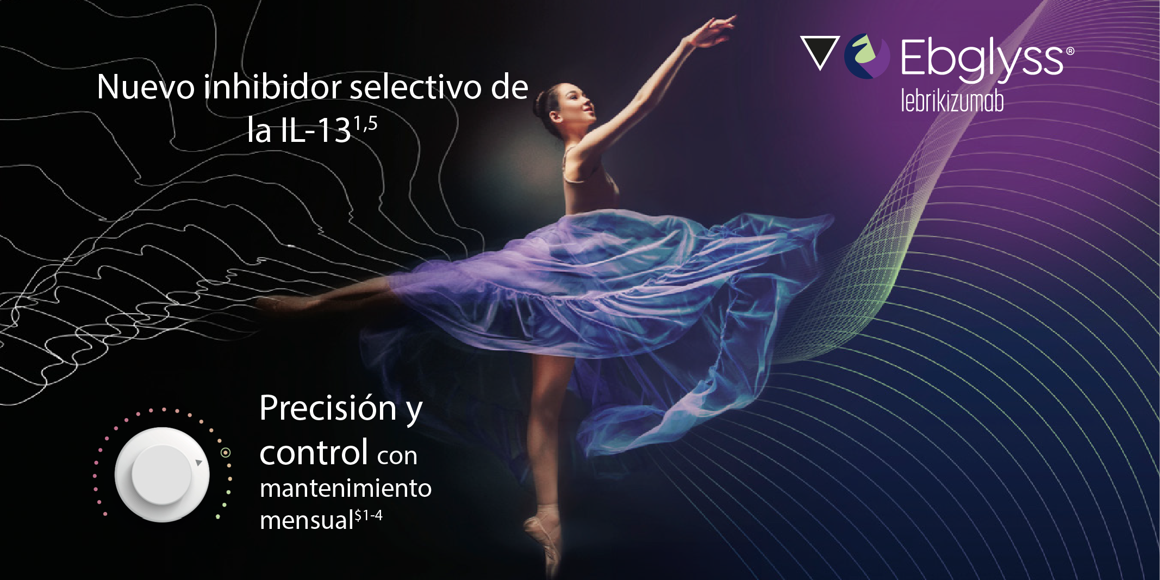
ES-EBG-2600004, Enero 2026
EBGLYSS® esta indicado para el tratamiento de dermatitis atópica moderada a grave en
adultos y adolescentes de 12 años y al menos 40 kg que son candidatos para terapia sistemica.¹
Este medicamento está sujeto a seguimiento adicional, es prioritaria la notificación de sospechas de reacciones adversas asociadas a este medicamento.
Esta presentación va dirigida a profesionales sanitarios con la capacidad para prescribir y dispensar medicamentos, así que requiere de conocimiento específico y formación para interpretarla correctamente. No está permitida la captura de imágenes, fotografías o cualquier tipo de reproducción de esta presentación, así como cualquier tipo de difusión de la misma en redes sociales u otro canal, medio o soporte de comunicación.
$Después de la administración de dosis de 250mg C2S durante 16 semanas, una vez alcanzada la respuesta clínica, la dosis de mantenimiento recomendada es de 250 mg C4S.¹
C2S: cada 2 semanas; C4S: cada 4 semanas; DA: dermatitis atópica; IL‑13: interleuquina-13.
1. Ficha técnica de EBGLYSS® (lebrikizumab). Disponible en: https://cima.aemps.es/cima/dochtml/ft/1231765007/ FT_1231765007.html. Último acceso: enero 2026; 2. Okragly AJ, et al. Binding, Neutralization and Internalization of the Interleukin-13 Antibody, Lebrikizumab. Dermatol Ther (Heidelb). 2023;13(7):1535-47; 3. Silverberg JI, et al. Two Phase 3 Trials of Lebrikizumab for Moderate-to-Severe Atopic Dermatitis. N Engl J Med. 2023;388(12):1080-91.; 4. Blauvelt A, et al. Efficacy and safety of lebrikizumab in moderate-to-severe atopic dermatitis: 52-week results of two randomized double-blinded placebo-controlled phase III trials. Br J Dermatol. 2023;188(6):740-8.; 5. Gonçalves F, Freitas E, Torres T. Selective IL-13 inhibitors for the treatment of atopic dermatitis. Drugs Context. 2021;10:2021-1-7.

Slide 2
ES-EBG-2600004, Enero 2026
Experiencia EBGLYSS® en España
Nombre ponente:
Centro:
Fecha:
Este medicamento está sujeto a seguimiento adicional, es prioritaria la notificación de sospechas de reacciones adversas asociadas a este medicamento.
Esta presentación va dirigida a profesionales sanitarios con la capacidad para prescribir y dispensar medicamentos, así que requiere de conocimiento específico y formación para interpretarla correctamente. No está permitida la captura de imágenes, fotografías o cualquier tipo de reproducción de esta presentación, así como cualquier tipo de difusión de la misma en redes sociales u otro canal, medio o soporte de comunicación.

Slide 3
Exoneración de responsabilidad y uso de la presentación
Este documento (la “Presentación”) ha sido preparado por Almirall, S.A. (“Almirall”) exclusivamente para su uso en presentaciones y/o formaciones dirigidas a la comunidad científica (“Uso Permitido”). La divulgación, difusión o uso de este documento, para un uso distinto al Uso Permitido, sin la autorización previa, expresa y por escrito de la Compañía está prohibida.​
Almirall no otorga, ni implícita ni explícitamente, ninguna garantía de imparcialidad, precisión, integridad o exactitud de la información, opinión y declaraciones expresadas en dicha Presentación o en discusiones que puedan tener lugar durante su utilización.​
Tanto la Presentación como los contenidos incluidos en la misma (con carácter enunciativo, que no limitativo, imágenes, diseño gráfico, logos, textos, gráficos, ilustraciones, fotografías, y cualquier otro material susceptible de protección) son titularidad exclusiva de Almirall o Almirall tiene sobre ellos la correspondiente autorización de uso. ​
Igualmente, todos los nombres comerciales, marcas o signos distintivos de cualquier clase contenidos en la Presentación están protegidos por la Ley.​
La reproducción, distribución, comercialización, transformación, comunicación pública y, en general, cualquier otra forma de explotación, por cualquier procedimiento, de todo o parte de la Presentación o de la información contenida en la misma con fines distintos al Uso Permitido, podría constituir una infracción de los derechos de Propiedad Intelectual y/o Industrial de Almirall o del titular de los mismos y podría dar lugar al ejercicio de cuantas acciones judiciales o extrajudiciales pudieran corresponder en el ejercicio de sus derechos. Todo ello salvo que, previa solicitud, Almirall haya autorizado expresamente y por escrito el uso de los contenidos para un fin específico, en cuyo caso, el destinatario se compromete a citar la Almirall como fuente titular del contenido.

Slide 4
Conflictos de interés
He proporcionado asesoramiento científico y/o he participado en reuniones médicas organizadas y/o he recibido pagos por presentaciones y asesoría de XXX
Recibo honorarios por esta presentación
Notes:
La dermatitis atópica es una de las enfermedades inflamatorias más comunes de la piel, que afecta a aproximadamente el 20% de los niños y a un 2-7% de los adultos, siendo el 20-30% formas moderadas o graves.
Es una enfermedad heterogénea, con una fisiopatología compleja, con implicación de diferentes factores ambientales y genéticos, con predominio de una inflamación crónica de tipo 2 y alteraciones de la barrera cutánea. Al tratarse de una patología crónica, necesita un control a largo plazo.

Slide 5
Índice
EBGLYSS®
Evidencia en práctica clínica de EBGLYSS®
Precisión:
Mecanismo de acción¹⁻⁵
Control:
Rapidez de acción en los primeros días⁶
Respuestas a las 16 semanas del inicio⁷⁻⁹
Respuesta 3 años después del inicio¹⁰
Mantenimiento mensual¹
DA y necesidades no cubiertas
CASOS CLÍNICOS
SERIE DE PACIENTES
DA: dermatitis atópica.
1. Ficha técnica de EBGLYSS® (lebrikizumab). Disponible en: https://cima.aemps.es/cima/dochtml/ft/1231765007/FT_1231765007.html. Último acceso: diciembre 2025. 2. Popovic B, et al. Structural Characterisation Reveals Mechanism of IL-13-Neutralising Monoclonal Antibody Tralokinumab as Inhibition of Binding to IL-13Ra1 and IL-13Ra2. J Mol Biol. 2017;429(2):208 19. 3. Lytvyn Y, Gooderham M. Targeting Interleukin 13 for the Treatment of Atopic Dermatitis. Pharmaceutics. 2023;15(2). 4. Moyle M, et al. Understanding the immune landscape in atopic dermatitis: The era of biologics and emerging therapeutic approaches. Exp Dermatol. 2019;28(7):756-68. 5. Bieber T. Interleukin-13: Targeting an underestimated cytokine in atopic dermatitis. Allergy. 2020;75(1):54-62; 6. Yosipovitch G, et al. Lebrikizumab improved itch and reduced the extent of itch interference on sleep in patients with moderate-to-severe atopic dermatitis: two randomized, placebo-controlled, phase III trials. Br J Dermatol. 2024;190(2):289-291; 7. Silverberg JI, et al. Two Phase 3 Trials of Lebrikizumab for Moderate-to-Severe Atopic Dermatitis. N Engl J Med. 2023;388(12):1080-91; 8. Silverberg JI, et al. Two Phase 3 Trials of Lebrikizumab for Moderate-to-Severe Atopic Dermatitis. N Engl J Med. 2023;388(12):1080-91. Supplementary appendix; 9. Stein Gold L, et al. Safety of Lebrikizumab in Adults and Adolescents with Moderate-to-Severe Atopic Dermatitis: An Integrated Analysis of Eight Clinical Trials. Am J Clin Dermatol. 2023;24(4):595-607; 10.Thaçi D, et al. Efficacy and Safety of Lebrikizumab Is Maintained Up to 3 Years in Patients With Moderate-to-Severe Atopic Dermatitis: Advocate 1 and ADvocate 2 to ADjoin Long-Term Extension Trial. European Academy of Dermatology and Venereology (EADV) , Amsterdam, Netherlands; 25-28 Septiembre 2024. Póster número D1T01.

Slide 6
La DA es una enfermedad inflamatoria crónica de la piel¹
Una de las enfermedades inflamatorias más comunes de la piel^{1,2}
Fisiopatología compleja:¹⁰
Alteraciones de la barrera epidérmica¹⁰
Inflamación crónica T2 (IL-4, IL-13, TSLP, etc.)¹⁰
Factores ambientales y genéticos^{1,10}
20%
2-7%
Necesidad de control a largo plazo¹¹
de los niños²
de los adultos³⁻⁷
20-30% pacientes con DA moderada a grave.⁷⁻⁹
DA: dermatitis atópica, IL: interleuquina; T2: respuesta inflamatoria de tipo 2; TSLP: linfopoyetina estromal tímica.
1. Itamura M, Sawada Y. Involvement of Atopic Dermatitis in the Development of Systemic Inflammatory Diseases. Int J Mol Sci. 2022;23(21):13445; 2. Langan SM, et al. Eczema, atopy and allergen exposure in adults: a population-based study. Clin Exp Allergy. 2007;37(4):526-535; 4. Diepgen TL, et al. Prevalence of contact allergy in the general population in different European regions. Br J Dermatol. 2016;174(2):319-329; 5. Saeki H, Tsunemi Y, Fujita H, et al. Prevalence of atopic dermatitis determined by clinical examination in Japanese adults. J Dermatol. 2006;33(11):817-819; 6. Sacotte R, Silverberg JI. Epidemiology of adult atopic dermatitis. Clin Dermatol. 2018;36(5):595-605; 7. Barbarot S, et al. Epidemiology of atopic dermatitis in adults: Results from an international survey. Allergy. 2018;73(6):1284-1293; 8. Silverberg JI, Barbarot S, Gadkari A, et al. Atopic dermatitis in the pediatric population: A cross-sectional, international epidemiologic study. Ann Allergy Asthma Immunol. 2021;126(4):417-428.e2; 9. Munera-Campos M, Carrascosa JM. Innovation in Atopic Dermatitis: From Pathogenesis to Treatment. Innovación en dermatitis atópica: de la patogenia a la terapéutica. Actas Dermosifiliogr (Engl Ed). 2020;111(3):205-221; 10. Akdis CA, et al. Diagnosis and treatment of atopic dermatitis in children and adults: European Academy of Allergology and Clinical Immunology/American Academy of Allergy, Asthma and Immunology/PRACTALL Consensus Report. J Allergy Clin Immunol. 2006;118(1):152-169. 11. Wollenberg A, et al. European guideline (EuroGuiDerm) on atopic eczema: part I - systemic therapy. J Eur Acad Dermatol Venereol. 2022;36(9):1409-1431.
Notes:
La dermatitis atópica es una de las enfermedades inflamatorias más comunes de la piel, que afecta a aproximadamente el 20% de los niños y a un 2-7% de los adultos, siendo el 20-30% formas moderadas o graves.
Es una enfermedad heterogénea, con una fisiopatología compleja, con implicación de diferentes factores ambientales y genéticos, con predominio de una inflamación crónica de tipo 2 y alteraciones de la barrera cutánea. Al tratarse de una patología crónica, necesita un control a largo plazo.

Slide 7
Los pacientes con DA de moderada a grave presentan una importante carga de enfermedad, lo cual evidencia las necesidades no cubiertas del tratamiento¹
IMPACTO EN LA CALIDAD DE VIDA
SIGNOS Y SÍNTOMAS
EXPERIENCIA CON LOS TRATAMIENTOS
75%
75% pacientes adultos
no cumplió sus expectativas
con el tratamiento²
58-71%
55,9% pacientes adultos
considera importante o muy importante que el tratamiento tenga menos efectos secundarios³
La DA moderada a grave tiene un impacto significativo en la calidad de vida asociada con la salud*¹
58-71% pacientes adultos presentaron brotes en los últimos 12 meses¹
55,9%
DA: dermatitis atópica; DLQI: índice de calidad de vida dermatológico; POEM: Medida de eczema orientada al paciente; EQ-5D: EuroQoL 5 Dimensiones; WPAI: perjuicio de actividad y productividad.
*El índice de calidad de vida HRQoL es evaluado usando las herramientas DLQI, POEM, EQ-5D, WPAI1.
1. Kleyn CE, et al. Burden of Moderate to Severe Atopic Dermatitis in Adults from France, Italy, and the UK: Patient- Reported Outcomes and Treatment Patterns. Dermatol Ther (Heidelb). 2022;12(8):1947-65. 2. Augustin M, et al. Real-World Treatment Patterns and Treatment Benefits among Adult Patients with Atopic Dermatitis: Results from the Atopic Dermatitis Patient Satisfaction and Unmet Need Survey. Acta Derm Venereol. 2022;102:adv00830. 3. Augustin M, et al. Characterizing treatment-related patient needs in atopic eczema: insights for personalized goal orientation. J Eur Acad Dermatol Venereol. 2020;34(1):142-52.

Slide 8
EBGLYSS®, un inhibidor selectivo de la IL-13¹ de nueva generación² desarrollado para maximizar la eficacia en dermatitis atópica moderada a grave³
1. Ficha técnica de EBGLYSS® (lebrikizumab). Disponible en: https://cima.aemps.es/cima/dochtml/ft/1231765007/FT_1231765007.html. Último acceso: diciembre 2025.
2. Los fármacos del futuro ya están aquí: más precisos, más eficaces y con menos efectos secundarios. Reportaje. Farma industria [internet]. Disponible en https://www.farmaindustria.es/web/reportaje/los-farmacos-del-futuro-ya-estan-aqui-mas-precisos-mas-eficaces-y-con-menos-efectos-secundarios/. Último acceso: diciembre 2025.
3. Gonçalves F, Freitas E, Torres T. Selective IL-13 inhibitors for the treatment of atopic dermatitis. Drugs Context. 2021;10:2021-1-7.

Slide 9
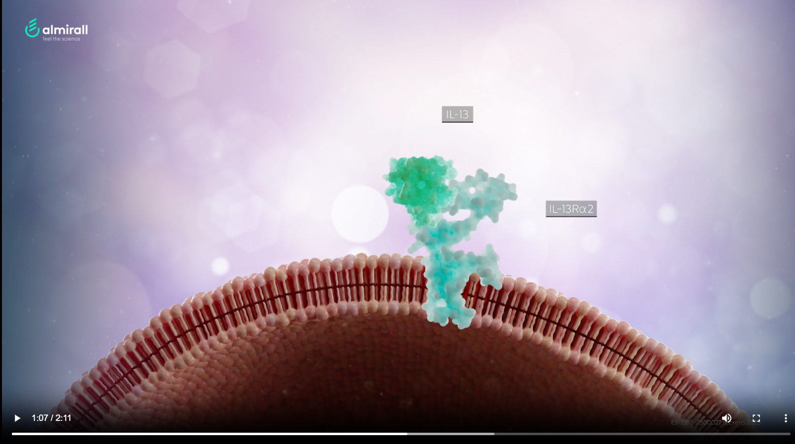


EBGLYSS®, un tratamiento para la DA¹, que inhibe de forma selectiva su citoquina clave, la IL-13²⁻⁵
EBGLYSS® se une a la IL-13 con alta afinidad y una tasa de disociación lenta⁶
No hay evidencia que sugiera que EBGLYSS®
interfiera en la señalización de la IL-4⁶
Señalización IL-4
EBGLYSS® se une selectivamente y con alta afinidad a la IL-13 e inhibe su señalización con alta potencia⁶
Señalización IL-13
EBGLYSS® no afecta a la regulación endógena de la IL-13 a través de IL-13Rα2⁶
Internalización de la IL-13
IL-4: interleuquina 4; IL-13: interleuquina 13; JAK: janus quinasa; R𝛂: receptor alfa.
1. Ficha técnica de EBGLYSS® (lebrikizumab). Disponible en: https://cima.aemps.es/cima/dochtml/ft/1231765007/FT_1231765007.html. Último acceso: diciembre 2025. 2. Popovic B, et al. Structural Characterisation Reveals Mechanism of IL-13-Neutralising Monoclonal Antibody Tralokinumab as Inhibition of Binding to IL-13Ra1 and IL-13Ra2. J Mol Biol. 2017;429(2):208 19. 3. Lytvyn Y, Gooderham M. Targeting Interleukin 13 for the Treatment of Atopic Dermatitis. Pharmaceutics. 2023;15(2). 4. Moyle M, et al. Understanding the immune landscape in atopic dermatitis: The era of biologics and emerging therapeutic approaches. Exp Dermatol. 2019;28(7):756-68. 5. Bieber T. Interleukin-13: Targeting an underestimated cytokine in atopic dermatitis. Allergy. 2020;75(1):54-62. 6. Okragly AJ, et al. Binding, Neutralization and Internalization of the Interleukin-13 Antibody, Lebrikizumab. Dermatol Ther (Heidelb). 2023;13(7):1535-47. 7. Gonçalves F, et al. Selective IL-13 inhibitors for the treatment of atopic dermatitis. Drugs Context. 2021;10:2021-1-7.

Slide 10
EBGLYSS® inhibe forma selectiva la IL-13, citoquina clave para el desarrollo de la DA¹⁻⁵
PRECISIÓN¹⁻⁵
EBGLYSS®: Tratamiento innovador que se une a la IL-13 de forma selectiva, con alta afinidad y una tasa de disociación lenta⁶
DA: dermatitis atópica; IL: interlequina.
1. Ficha técnica de EBGLYSS® (lebrikizumab). Disponible en: https://cima.aemps.es/cima/dochtml/ft/1231765007/FT_1231765007.html. Último acceso: diciemrbre 2025. 2. Popovic B, et al. Structural Characterisation Reveals Mechanism of IL-13-Neutralising Monoclonal Antibody Tralokinumab as Inhibition of Binding to IL-13Ra1 and IL-13Ra2. J Mol Biol. 2017;429(2):208 19. 3. Lytvyn Y, Gooderham M. Targeting Interleukin 13 for the Treatment of Atopic Dermatitis. Pharmaceutics. 2023;15(2). 4. Moyle M, et al. Understanding the immune landscape in atopic dermatitis: The era of biologics and emerging therapeutic approaches. Exp Dermatol. 2019;28(7):756-68. 5. Bieber T. Interleukin-13: Targeting an underestimated cytokine in atopic dermatitis. Allergy. 2020;75(1):54-62. 6. Okragly AJ, et al. Binding, Neutralization and Internalization of the Interleukin-13 Antibody, Lebrikizumab. Dermatol Ther (Heidelb). 2023;13(7):1535-47. 7. Gonçalves F, et al. Selective IL-13 inhibitors for the treatment of atopic dermatitis. Drugs Context. 2021;10:2021-1-7.

Slide 11
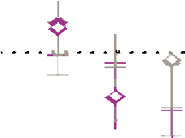
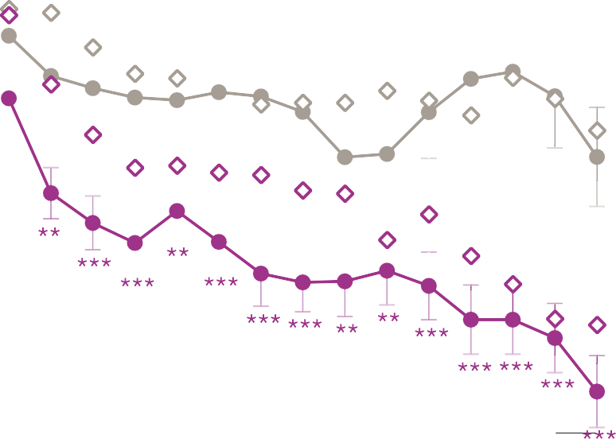
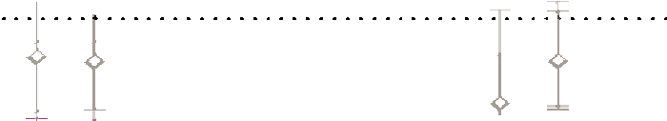
EBGLYSS® produjo mejoras significativas en el prurito desde los primeros días de tratamiento¹
% CFB NRS Prurito# en los primeros 15 días¹
LSM (SE), %
5
Día 2
0
se lograron mejoras significativas del prurito en ADvocate 1 con lebrikizumab¹
-5,8
-7,5
-5
-10
-15
-18,2
-22,4
Día 10
-20
se lograron mejoras significativas del prurito en ADvocate 2 con lebrikizumab¹
-25
1
3
6
9
12
15
Días
ADvocate 1 (intención de tratar)
—Placebo
—Lebrikizumab 250 mg cada 2 semanas
ADvocate 2 (intención de tratar modificada)
Placebo
Lebrikizumab 250 mg cada 2 semanas
Yosipovitch G. et al. 2024¹
CFB: cambio respecto al valor basal, del inglés; LSM: media de mínimos cuadrados, del inglés; NRS: escala de valoración numérica; SE: error estándar.
Los datos tras medicación de rescate o interrupción del tratamiento por falta de eficacia se imputaron como no respuesta; los datos restantes se imputaron con imputación múltiple¹. #Prurito NRS: Escala de 11 puntos, cuestionario de una pregunta, notificada diariamente por los participantes y utilizada para calificar la intensidad de su peor picor en las últimas 24 horas, con 0 indicando [Ningún picor] y 10 indicando [El peor picor imaginable]. La diferencia mínima clínicamente importante es de 3 puntos, mientras que un cambio de 4 puntos es una evaluación más conservadora del impacto clínico¹. Día 1 = primera inyección. *P < 0,05; **P < 0,01; ** *P < 0,001 frente a placebo.
1. Yosipovitch G, et al. Lebrikizumab improved itch and reduced the extent of itch interference on sleep in patients with moderate-to-severe atopic dermatitis: two randomized, placebo-controlled, phase III trials. Br J Dermatol. 2024;190(2):289-291.

Slide 12
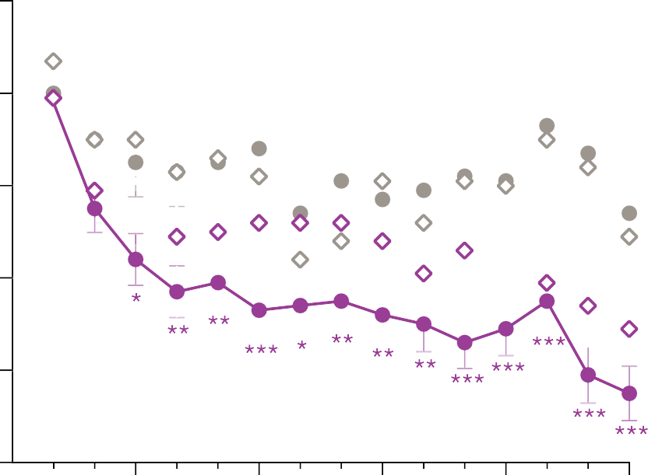
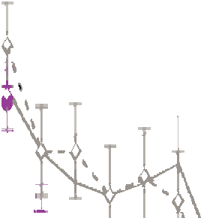

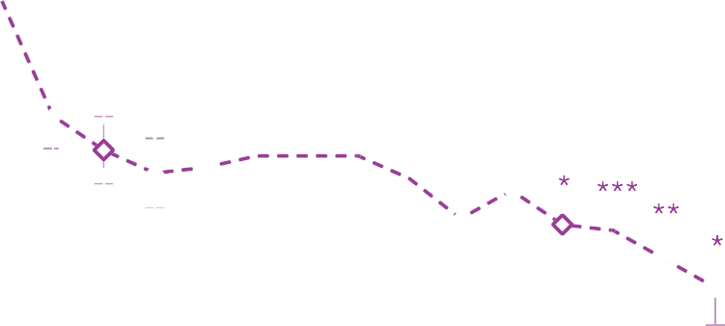





EBGLYSS® produjo mejoras significativas en la pérdida de sueño debido al picor desde el tercer día de tratamiento¹
CFB Escala pérdida de sueño& en los primeros 15 días ¹
LSM (SE)
0,2
0,0
-0,26
-0,31
-0,51
-0,65
-0,2
-0,4
Día 3
-0,6
se lograron mejoras significativas en la pérdida de sueño debido al picor en ADvocate 1 y 2 con lebrikizumab¹
-0,8
1
3
6
9
12
15
Días
ADvocate 1 (intención de tratar)
—Placebo
—Lebrikizumab 250 mg cada 2 semanas
ADvocate 2 (intención de tratar modificada)
Placebo
Lebrikizumab 250 mg cada 2 semanas
Yosipovitch G. et al. 2024¹
CFB: cambio respecto al valor basal, del inglés; LSM: media de mínimos cuadrados, del inglés; SE: error estándar, del inglés.
&Puntuaciones de la escala de pérdida de sueño: 0 [nada] - 4 [incapaz de dormir]. Notificadas diariamente por los participantes¹. Los datos tras medicación de rescate o interrupción del tratamiento por falta de eficacia se imputaron como no respuesta; los datos restantes se imputaron con imputación múltiple¹. Día 1 = primera inyección. *P < 0,05; **P < 0,01; ***P < 0,001 frente a placebo.
1. Yosipovitch G,, et al. Lebrikizumab improved itch and reduced the extent of itch interference on sleep in patients with moderate-to-severe atopic dermatitis: two randomized, placebo-controlled, phase III trials. Br J Dermatol. 2024;190(2):289-291.

Slide 13
EBGLYSS® muestra rapidez de acción en la mejora del picor y la pérdida de sueño en la DA moderada a grave¹
CONTROL - Rapidez de acción desde primeros días¹
EBGLYSS®: mejoras significativas en el prurito desde los primeros días (día 2 y 10)¹
EBGLYSS®: mejoras significativas en la pérdida de sueño debido al picor desde el 3er día de tratamiento¹
DA: dermatitis atópica.
1. Yosipovitch G, et al. Lebrikizumab improved itch and reduced the extent of itch interference on sleep in patients with moderate-to-severe atopic dermatitis: two randomized, placebo-controlled, phase III trials. Br J Dermatol. 2024;190(2):289-291.

Slide 14
EBGLYSS® muestra mejorías en todos los parámetros analizados a las 16 semanas del inicio del tratamiento¹⁻³
EASI-75
EASI-90
IGA 0/1
58,8%
38,3%
43,1%
Seguridad
Reacciones adversas en las primeras 16 semanas³
de los pacientes alcanzó un EASI-75 a la semana 16*¹
de los pacientes alcanzó un EASI-90 a la semana 16*¹
de los pacientes alcanzó una respuesta IGA 0/1 en la semana 16*¹
6,5% EBGLYSS®
vs.
1,8% placebo
1,8% EBGLYSS®
vs.
0,7% placebo
1,4% EBGLYSS®
vs.
0,9% placebo
Alivio del picor
Mejoría del sueño
Calidad de vida
45,9%
39,0%
75,6%
Conjuntivitis
Conjuntivitis
alérgica
Ojo seco
De los pacientes consiguió una mejora ≥4 puntos del prurito NRS desde basal en la semana 16*²
De los pacientes consiguió una mejora ≥2 puntos en la escala de pérdida de sueño desde basal en la semana 16*²
De los pacientes consiguió una mejora ≥4 puntos en el DLQI desde basal en la semana 16*²
*Los resultados presentados corresponden al estudio ADvocate 1.
DA: dermatitis atópica; EASI: índice de gravedad y área de eczema; IGA: evaluación global del investigador.
1. Silverberg JI, et al. Two Phase 3 Trials of Lebrikizumab for Moderate-to-Severe Atopic Dermatitis. N Engl J Med. 2023;388(12):1080-91. 2. Silverberg JI, et al. Two Phase 3 Trials of Lebrikizumab for Moderate-to-Severe Atopic Dermatitis. N Engl J Med. 2023;388(12):1080-91. Supplementary appendix. 3. Stein Gold L, et al. Safety of Lebrikizumab in Adults and Adolescents with Moderate-to-Severe Atopic Dermatitis: An Integrated Analysis of Eight Clinical Trials. Am J Clin Dermatol. 2023;24(4):595-607.

Slide 15

EBGLYSS® mantiene la respuesta EASI-75 durante 3 años¹
ADvocate 1 y 2 Periodo de mantenimiento
ADjoin Extensión a largo plazo
Proporción de pacientes con respuesta EASI-75 %
94,1
92,3
90,5
83,5
100
80
94,1%
60
LEB 250 mg C4S (observado)
LEB 250 mg C2S (observado)
LEB 250 mg C4S (NRI-MI)
LEB 250 mg C2S (NRI-MI)
40
20
de pacientes analizados a los 3 años que había alcanzado EASI-75 en la semana 16 mantuvieron la respuesta con la dosis mensual¹
0
Semanas
C4S Nx
C2S Nx
16
115
112
20
111
110
24
114
111
28
109
102
32
108
103
36
99
97
40
102
96
44
103
93
48
104
89
52
101
88
54
89
78
56
93
79
68
93
78
80
85
77
92
83
72
104
80
68
116
79
66
128
74
65
140
72
65
152
68
63
Thaçi D, et al. 2024¹
C2S: cada 2 semanas; C4S: cada 4 semanas; EASI-75: al menos 75% de mejoría desde el inicio en el Índice de Área y Gravedad del Eczema; LEBRI: lebrikizumab; NRI-MI: imputación múltiple/no respondedores; Nx: número de pacientes con valores no perdidos.
*ADjoin es el estudio de extensión del tratamiento a largo plazo con lebrikizumab en pacientes respondedores a la semana 16, reclutados de los estudios principales ADvocate 1 y 2 (monoterapia con EBGLYSS®), ADhere (EBGLYSS® en combinación con corticosteroides tópicos) y de otros estudios parentales¹. Sólo se muestran los resultados de ADvocate 1 y 2. Los pacientes respondedores en ADvocate 1 y 2 se definieron como aquellos que alcanzaron un EASI-75 o un IGA 0/1 tras 16 semanas de tratamiento con EBGLYSS® 250 mg C2S sin uso de terapia de rescate¹. EBGLYSS® C2S también se estudió hasta la semana 152, pero no es una dosis recomendada una vez alcanzada la respuesta clínica². Datos imputados a partir de casos observados¹. Los datos de NRI-MI se presentan desde el inicio de ADjoin (es decir, a partir de la semana 52).
1. Thaçi D, et al. Efficacy and Safety of Lebrikizumab Is Maintained Up to 3 Years in Patients With Moderate-to-Severe Atopic Dermatitis: Advocate 1 and ADvocate 2 to ADjoin Long-Term Extension Trial. European Academy of Dermatology and Venereology (EADV) , Amsterdam, Netherlands; 25-28 September 2024. Póster número D1T01.2.

Slide 16
EBGLYSS® mantiene y mejora la respuesta EASI-90 a los 3 años¹
ADvocate 1 y 2 Periodo de mantenimiento
ADjoin Extensión a largo plazo
Proporción de pacientes con respuesta EASI-90 %
86,8
80,6
79,4
70,5
100
La respuesta de EASI 90 en los respondedores a semana 16 se mantuvo e incluso incrementó con la dosis mensual¹
80
60
LEB 250 mg C4S (observado)
LEB 250 mg C2S (observado)
LEB 250 mg C4S (NRI-MI)
LEB 250 mg C2S (NRI-MI)
40
20
0
Semanas
C4S Nx
C2S Nx
16
115
112
20
111
110
24
114
111
28
109
102
32
108
103
36
99
97
40
102
96
44
103
93
48
104
89
52
101
88
54
89
78
56
93
79
68
93
78
80
85
77
92
83
72
104
80
68
116
79
66
128
74
65
140
72
65
152
68
63
Thaçi D, et al. 2024¹
C2S: cada 2 semanas; C4S: cada 4 semanas; EASI-90: al menos 90% de mejoría desde el inicio en el Índice de Área y Gravedad del Eczema; LEBRI: lebrikizumab; NRI-MI: imputación múltiple/ no respondedores; Nx: número de pacientes con valores no perdidos.
*ADjoin es el estudio de extensión del tratamiento a largo plazo con lebrikizumab en pacientes respondedores a la semana 16, reclutados de los estudios principales ADvocate 1 y 2 (monoterapia con EBGLYSS®), ADhere (EBGLYSS® en combinación con corticosteroides tópicos) y de otros estudios parentales¹. Sólo se muestran los resultados de ADvocate 1 y 2. Los pacientes respondedores en ADvocate 1 y 2 se definieron como aquellos que alcanzaron un EASI-75 o un IGA 0/1 tras 16 semanas de tratamiento con EBGLYSS® 250 mg C2S sin uso de terapia de rescate¹. EBGLYSS® C2S también se estudió hasta la semana 152, pero no es una dosis recomendada una vez alcanzada la respuesta clínica². Datos imputados a partir de casos observados¹. Los datos de NRI-MI se presentan desde el inicio de ADjoin (es decir, a partir de la semana 52).
1. Thaçi D, et al. Efficacy and Safety of Lebrikizumab Is Maintained Up to 3 Years in Patients With Moderate-to-Severe Atopic Dermatitis: Advocate 1 and ADvocate 2 to ADjoin Long-Term Extension Trial. European Academy of Dermatology and Venereology (EADV) , Amsterdam, Netherlands; 25-28 September 2024. Póster número D1T01.2.

Slide 17

EBGLYSS® mantiene la respuesta IGA 0/1 a los 3 años¹
ADvocate 1 y 2 Periodo de mantenimiento
ADjoin Extensión a largo plazo
Proporción de Pacientes con Respuesta IGA (0,1) %
84,0
82,9
79,9
79,4
100
80
84,0%
60
LEB 250 mg C4S (observado)
LEB 250 mg C2S (observado)
LEB 250 mg C4S (NRI-MI)
LEB 250 mg C2S (NRI-MI)
40
20
de pacientes analizados a los 3 años que habían alcanzado IGA 0/1 en la semana 16 mantuvieron la respuesta con la dosis mensual¹
0
Semanas
C4S Nx
C2S Nx
16
77
77
20
75
75
24
76
77
28
74
70
32
74
71
36
69
65
40
70
65
44
70
64
48
71
59
52
69
59
54
61
53
56
65
53
68
66
53
80
60
52
92
59
47
104
55
44
116
53
43
128
53
42
140
53
43
152
50
41
Thaçi D, et al. 2024¹
C2S: cada 2 semanas; C4S: cada 4 semanas; IGA: evaluación global del investigador; IGA (0,1): respuesta IGA 0-1 (piel aclarada o casi aclarada); LEBRI: lebrikizumab; NRI-MI: imputación múltiple/ no respondedores; Nx: número de pacientes con valores no perdidos.
*ADjoin es el estudio de extensión del tratamiento a largo plazo con lebrikizumab en pacientes respondedores a la semana 16, reclutados de los estudios principales ADvocate 1 y 2 (monoterapia con EBGLYSS®), ADhere (EBGLYSS® en combinación con corticosteroides tópicos) y de otros estudios parentales¹. Sólo se muestran los resultados de ADvocate 1 y 2. Los pacientes respondedores en ADvocate 1 y 2 se definieron como aquellos que alcanzaron un EASI-75 o un IGA 0/1 con al menos dos puntos de mejora desde el basal tras 16 semanas de tratamiento con EBGLYSS® 250 mg C2S sin uso de terapia de rescate¹. EBGLYSS® C2S también se estudió hasta la semana 152, pero no es una dosis recomendada una vez alcanzada la respuesta clínica². Datos imputados a partir de casos observados¹. Los datos de NRI-MI se presentan desde el inicio de ADjoin (es decir, a partir de la semana 52).
1. Thaçi D, et al. Efficacy and Safety of Lebrikizumab Is Maintained Up to 3 Years in Patients With Moderate-to-Severe Atopic Dermatitis: Advocate 1 and ADvocate 2 to ADjoin Long-Term Extension Trial. European Academy of Dermatology and Venereology (EADV) , Amsterdam, Netherlands; 25-28 September 2024. Póster número D1T01.2.

Slide 18
El perfil de seguridad de EBGLYSS® se mantiene hasta los 3 años del inicio del tratamiento¹
El perfil de seguridad de lebrikizumab en ADjoin fue coherente con el observado en ADvocate 1&2, ADhere y otros estudios con lebrikizumab¹.
Las tasas de acontecimientos adversos no aumentaron con el tiempo¹.
La mayoría de TEAE fueron de severidad leve o moderada²
La discontinuidad del tratamiento por EA fue baja²
EBGLYSS® mostró una incidencia baja de reacción en el sitio de inyección²
EA: eventos adversos; TEAE: eventos adversos emergentes del tratamiento, del inglés.
1. Thaçi D, et al. Efficacy and Safety of Lebrikizumab Is Maintained Up to 3 Years in Patients With Moderate-to-Severe Atopic Dermatitis: ADvocate 1 and ADvocate 2 to ADjoin Long-Term Extension Trial. European Academy of Dermatology and Venereology (EADV) , Amsterdam, Netherlands; 25-28 September 2024. Póster número D1T01. 2. Stein Gold L, et al. Safety of Lebrikizumab in Adults and Adolescents with Moderate-to-Severe Atopic Dermatitis: An Integrated Analysis of Eight Clinical Trials. Am J Clin Dermatol. 2023;24(4):595-607.

Slide 19
EBGLYSS® sigue manteniendo la respuesta clínica y el perfil de seguridad en el tratamiento de DA moderada a grave tras 3 años¹
CONTROL – mantenimiento a 3 años¹
EFICACIA
EBGLYSS® proporciona respuesta clínica desde las primeras semanas hasta los 3 años (EASI-75, EASI-90, IGA 0/1) ¹
El 76% de los pacientes en tratamiento continuo con lebrikizumab durante 3 años no requirieron terapia de rescate¹
SEGURIDAD
El perfil de seguridad se mantiene hasta los 3 años de tratamiento¹
DA: dermatitis atópica; EASI: Índice de superficie y gravedad del eczema.
1. Thaçi D, et al. Efficacy and Safety of Lebrikizumab Is Maintained Up to 3 Years in Patients With Moderate-to-Severe Atopic Dermatitis: Advocate 1 and ADvocate 2 to ADjoin Long-Term Extension Trial. European Academy of Dermatology and Venereology (EADV) , Amsterdam, Netherlands; 25-28 Septiembre 2024. Póster número D1T01.

Slide 20




EBGLYSS® con mantenimiento mensual para adultos y adolescentes mayores de 12 años y de al menos 40 kg ^{†1}
Lebrikizumab cuenta con una posología más conveniente (1 dosis cada 4 semanas en mantenimiento) que podría mejorar la adherencia al tratamiento²
EBGLYSS^{®1}
1 x 250 mg pluma precargada
Pauta posológica recomendada para adultos y adolescentes de ≥12 años y ≥40 kg de peso¹
También disponible en jeringas precargadas (250 mg)¹
Mantenimiento
Inyecciones totales*
Año 1 Año 2
19 13
Semana
0 2 4 6 8 10 12 14 16 18 20 22 24 26 28 30 32 34 36 38 40 42 44 46 48 50
†
No es necesario ajustar la dosis en base a edad, peso o insuficiencia renal hepática ^{‡&1}
No es necesario ajustar dejar atemperar EBGLYSS® tras sacarlo de la nevera para ser inyectado¹
DA: dermatitis atópica.
*Un año se refiere al año médico-científico de exactamente 52 semanas¹. †Algunos pacientes con respuesta parcial inicial pueden mejorar más con el tratamiento continuado cada dos semanas hasta la semana 24. Una vez alcanzada la respuesta clínica, la dosis de mantenimiento recomendada de EBGLYSS® es de 250 mg cada 4 semanas¹. ‡Pacientes de edad avanzada (≥ 65 años), insuficiencia renal y hepática, peso corporal¹. &Con las indicaciones autorizadas en adultos y adolescentes de más de 12 años¹.
1. Ficha técnica de EBGLYSS® (lebrikizumab). Disponible en: https://cima.aemps.es/cima/dochtml/ft/1231765007/FT_1231765007.html. Último acceso: diciembre 2025. 2. Informe de Posicionamiento Terapéutico de lebrikizumab (Ebglyss®) en Dermatitis Atópica. IPT-Agencia Española de Medicamentos y Productos Sanitarios (AEMPS). 310/V1/15102024. Madrid: AEMPS; 2024.

Slide 21

EBGLYSS® cuenta con una dosificación más conveniente que podría mejorar la adherencia al tratamiento¹
MANTENIMIENTO MENSUAL²
EBGLYSS® con mantenimiento mensual para adultos y adolescentes mayores de 12 años y de al menos 40 kg^{†2}
†Después de un período de inducción con administraciones cada 2 semanas de 16 semanas.²
1. Informe de Posicionamiento Terapéutico de lebrikizumab (EBGLYSS®) en Dermatitis Atópica. IPT-Agencia Española de Medicamentos y Productos Sanitarios (AEMPS). 310/ V1/15102024. Madrid: AEMPS; 2024; 2. Ficha técnica de EBGLYSS® (lebrikizumab). Disponible en: https://cima.aemps.es/cima/dochtml/ft/1231765007/FT_1231765007.html. Último acceso: diciembre 2025;
Notes:
Rapidez de acción: alivio del picor en los días 2 (ADvocate 1) y día 10 (Advocate 2)
Mejora sueño a los 3 días de inicio de tratamiento (ADvocate 1 y 2)
Mantenimiento y mejora de la respuesta a los 3 años: EASI, IGA
Localizaciones difíciles: eficaz en cara y cuello sin aumentar EA cara roja
Seguridad: a los 3 años el perfil de seguridad se mantiene
Comparativas indirectas: superioridad con mejor adherencia (IPT)

Slide 22
EBGLYSS®, un inhibidor selectivo de la IL-13¹ de nueva generación² desarrollado para maximizar la eficacia en dermatitis atópica³
PRECISIÓN
CONTROL
MANTENIMIENTO MENSUAL
Anticuerpo monoclonal IgG4 selectivo que inhibe la señalización de la IL-13⁴
Se une a la IL-13 con alta afinidad y con una tasa de disociación lenta⁴
Bloquea la señalización de la IL-13 con alta potencia⁴
No interfiere en la regulación endógena de la IL-13⁴
Rapidez: Alivio del picor desde los primeros días⁵
Eficacia a corto y largo plazo⁵⁻⁸: el 86,8% de los pacientes mantiene la respuesta EASI-90 a los 3 años*⁹
Seguridad: EBGLYSS® presenta un perfil de seguridad favorable y mantenido a largo^{6,7} (hasta 3 años)*⁹
Dosis de mantenimiento mensual cada 4 semanas para adultos y adolescentes mayores de 12 años y de al menos 40 kg kg^{†1}
Menor número de inyecciones al año^{1,12,13}
No requiere ajuste de dosis ni por peso ni por perfil de paciente¹
EBGLYSS®, reducción del picor y aclaramiento de la piel con DA desde los primeros días⁵ hasta los tres años de tratamiento⁹
EASI: índice de gravedad y área de eczema; IGA: evaluación global del investigador; IL-13: interleuquina-13.
*En pacientes respondedores (pacientes que lograron EASI-75 o IGA 0/1 con una reducción ≥2 puntos en la semana 16 sin medicación de rescate). p<0,001 vs. placebo en la Semana 166; †Después de un período de inducción con administraciones cada 2 semanas de 16 semanas.⁹
1. Ficha técnica de EBGLYSS® (lebrikizumab). Disponible en: https://cima.aemps.es/cima/dochtml/ft/1231765007/FT_1231765007.html. Último acceso: diciembre 2025. 2. Los fármacos del futuro ya están aquí: más precisos, más eficaces y con menos efectos secundarios. Reportaje. Farma industria [internet]. Disponible en https://www.farmaindustria.es/web/reportaje/los-farmacos-del-futuro-ya-estan-aqui-mas-precisos-mas-eficaces-y-con-menos-efectos-secundarios/. Último acceso: enero 2025. 3. Gonçalves F, et al. Selective IL-13 inhibitors for the treatment of atopic dermatitis. Drugs Context. 2021;10:2021-1-7. 4. Okragly AJ, et al. Binding, Neutralization and Internalization of the Interleukin-13 Antibody, Lebrikizumab. Dermatol Ther (Heidelb). 2023;13(7):1535-47. 5. Yosipovitch G, Lio PA, Rosmarin D, Serra-Baldrich E, Legat FJ, Casillas M, et al. Lebrikizumab improved itch and reduced the extent of itch interference on sleep in patients with moderate-to-severe atopic dermatitis: two randomized, placebo-controlled, phase III trials. Br J Dermatol. 2024;190(2):289-291. 6. Blauvelt A, et al. Efficacy and safety of lebrikizumab in moderate-to-severe atopic dermatitis: 52- week results of two randomized double-blinded placebo-controlled phase III trials. Br J Dermatol. 2023;188(6):740-8. 7. Paller AS, et al. Safety and Efficacy of Lebrikizumab in Adolescent Patients with Moderate-to-Severe Atopic Dermatitis: A 52-Week, Open-Label, Phase 3 Study. Dermatol Ther (Heidelb). 2023;13(7):1517-34. 8. Guttman-Yassky E, et al. Efficacy and Safety of Lebrikizumab Is Maintained to Two Years in Patients With Moderate-to-Severe Atopic Dermatitis. SKIN The Journal of Cutaneous Medicine. 2023;7(6):s271-s. 9. Thaçi D, et al. Efficacy and Safety of Lebrikizumab Is Maintained Up to 3 Years in Patients With Moderate-to-Severe Atopic Dermatitis: ADvocate 1 and ADvocate 2 to ADjoin Long-Term Extension Trial. European Academy of Dermatology and Venereology (EADV) , Amsterdam, Netherlands; 25-28 September 2024. 10. Stein Gold L, et al. Safety of Lebrikizumab in Adults and Adolescents with Moderate-to-Severe Atopic Dermatitis: An Integrated Analysis of Eight Clinical Trials. Am J Clin Dermatol. 2023;24(4):595-607. 11. Almirall. EBGLYSS® (lebrikizumab) recibe la opinión positiva del CHMP para el tratamiento de la dermatitis atópica de moderada a grave. Nota de prensa.2023 Sept. Disponible en: https://www.almirall.es/prensa/sala-de-prensa/ebglyss-lebrikizumab-recibe-la-opini%C3%B3n-positiva-del-chmp-para-el-tratamiento-de-ladermatitis-at%C3%B3pica-de-moderada-a-grave. Último acceso: diciembre 2025. 12. Ficha técnica dupilumab. Disponible en: https://cima.aemps.es/cima/dochtml/ft/1171229006/ft_1171229006.html. Último acceso: diciembre 2025. 12. Ficha técnica tralokinumab. Disponible en: https://cima.aemps.es/cima/dochtml/ft/1211554002/FT_1211554002.html. Último acceso: diciembre 2025.

Slide 23
Pacientes contraindicados a CsA

Slide 24
Supervivencia de la ciclosporina en el tratamiento de la dermatitis atópica moderada-grave: Registro Español de Dermatitis Atópica (BIOBADATOP)¹
Estudio multicéntrico, observacional, de cohortes prospectivo, con 130 pacientes de DA tratados con CsA¹
El 63,8% de los pacientes con DA había recibido un tratamiento previo con algún fármaco sistémico.¹
El 31,5% de los pacientes con DA presentaba alguna comorbilidad.¹
El EASI basal de los pacientes que iniciaron tratamiento con CsA fue de 19,9.¹
Características basales de los pacientes diagnosticados de DA y psoriasis que recibieron tratamiento con la CsA
 | DA Tratados con CsA, | Psoriasis Tratados con CsA,
 | N (%) | N (%)
Número de pacientes | 130 (100) | 150 (100)
Hombre | 65 (50) | 81 (54)
Tratamiento sistémico previo | 83 (63,8) | 63 (42,0)
Tratamiento con CsA previo | 31 (23,8) | 16 (10,7)
Tratamiento con MTX previo | 15 (11,5) | 42 (28,0)
Alguna comorbilidad | 41 (31,5) | 37 (24,7)
Edad al inicio del tratamiento en años, media (DE) | 29,3 (13,4) | 38,3 (14,0)
Duración enfermedad inicio tratamiento en años, media (DE) | 17,9 (11,9) | 10,9 (10,5)
EASI Puntuación total (0-72), media (DE) | 19,9 (11,0) | NA
PASI Puntuación total (0-72), media (DE) | NA | 12,5 (7,4)
CsA: ciclosporina; DA: dermatitis atópica; DE: desviación estándar; MTX: metotrexato; NA: no aplica; EASI: eczema area and severity index; PASI: psoriasis área and severity
1. Couselo-Rodríguez, C., et al. "Supervivencia de la ciclosporina en el tratamiento de la dermatitis atópica moderada-grave: Registro Español de Dermatitis Atópica (BIOBADATOP)." Actas Dermo-Sifiliográficas 115.4 (2024): 341-346.

Slide 25
Supervivencia de la ciclosporina en el tratamiento de la dermatitis atópica moderada-grave: Registro Español de Dermatitis Atópica (BIOBADATOP)¹
27,6%
27,6%
18,4%
de los pacientes suspendió el tratamiento por falta de eficacia.¹
de los pacientes
suspendió el tratamiento por acontecimientos adversos.¹
de los pacientes suspendió el tratamiento por decisión del médico.¹
El tratamiento con CsA obtuvo una mediana de supervivencia de 1 año, pero las condiciones de acceso a terapia sistémica avanzada podrían cambiar en un futuro, modificando previsiblemente la supervivencia de la CsA en la DA.¹
CsA: ciclosporina; DA: dermatitis atópica.
1. Couselo-Rodríguez, C., et al. "Supervivencia de la ciclosporina en el tratamiento de la dermatitis atópica moderada-grave: Registro Español de Dermatitis Atópica (BIOBADATOP)." Actas Dermo-Sifiliográficas 115.4 (2024): 341-346.

Slide 26
Perfil de seguridad de ciclosporina según FT actual¹
1
2
Uso corto plazo¹
Tratamiento a corto plazo (<1 año)
Reducción de dosis gradual tras control de enfermedad y duración máxima de 1 año
Uso por ciclos
Reacciones adversas de amplio espectro + frecuentes¹
Disfunción / toxicidad renal, HTA
Temblor, cefalea incluyendo migraña, parestesia
Anorexia
Náusea, vómitos, dolor abdominal, diarrea
Hiperplasia gingival
Disfunción hepática, hiperlipidemia, hiperuricemia, hipercaliemia, hipomagnesemia
Calambres musculares, mialgia, hipertricosis, fatiga
3
Monitorización del paciente¹
Inicio del tratamiento (dos determinaciones previas)
Cada 15 días
(3 primeros meses)
Cada mes
(si creatinina estable)
Función hepática y renal
Presión arterial
Potasio, magnesio sérico, lípidos
Precaución en hiperuricemia
20% y el 50% de las suspensiones
por efectos adversos²
CsA: ciclosporina; FT: ficha técnica; HTA: hipertensión arterial.
1. Ficha técnica de Ciclosporina. Disponible en: https://cima.aemps.es/cima/dochtml/ft/68499/FT_68499.html. Último acceso: diciembre de 2025.
2. Couselo-Rodríguez, C., et al. "Supervivencia de la ciclosporina en el tratamiento de la dermatitis atópica moderada-grave: Registro Español de Dermatitis Atópica (BIOBADATOP)." Actas Dermo-Sifiliográficas 115.4 (2024): 341-346.

Slide 27



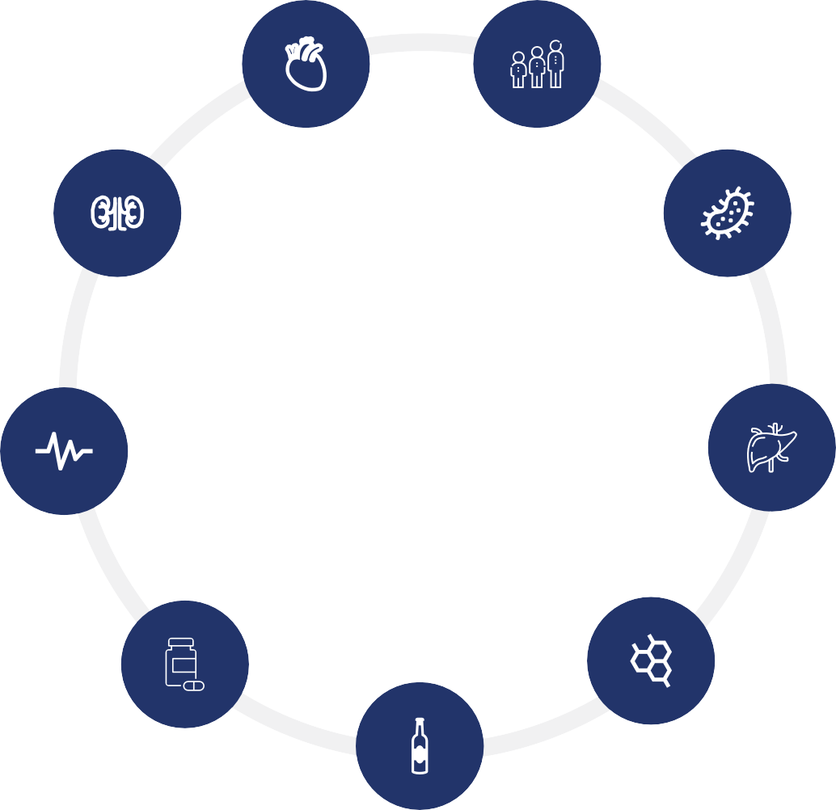





Perfiles contraindicados y/o con precaución de uso a CsA^{1,2}
Comorbilidades Cardiovasculares
Hipertensión arterial no controlada
Alteración de la función renal*
Edad avanzada >65 años Pediatría hasta 16 años²
Contraindicado
Uso con precaución
No recomendado en DA
Infecciones graves
Bacterianas Fúngicas Parasitarias
Víricas (Herpes simplex)
Trasplantados
Enfermedades hepáticas
Concomitante a nefrotóxicos
y hepatotóxicos
AINES, ECAS, ESTATINAS, Hierba de San Juan
Patologías malignas
Activas o antecedentes recientes, particularmente linfomas o carcinomas cutáneos
Alcoholismo
CsA: ciclosporina; DA: dermatitis atópica; AINES: antiinflamatorios no esteroideos
*Excepto proteinuria en pacientes con síndrome nefrótico.¹
1. Ficha técnica de Ciclosporina. Disponible en: https://cima.aemps.es/cima/dochtml/ft/68499/FT_68499.html. Último acceso: diciembre de 2025; 2. Ficha tecnica de SANDIMMUN NEORAL. Disponible en: https://cima.aemps.es/cima/dochtml/p/60320/Prospecto_60320.html. Ultimo acceso: diciembre de 2025.

Slide 28
Estudio ADvantage: Eficacia y seguridad de lebrikizumab en pacientes adultos y adolescentes con DA moderada a grave no respondedores o no candidatos a ciclosporina A

Slide 29


Una mayor proporción de pacientes con control inadecuado o no aptos para CsA alcanzó una mejora ≥ 4 puntos en el prurito-NRS a la semana 16 con LEB+TCS vs. PBO+TCS^{$‡1}
Estudio ADvantage (N=331) EBGLYSS®+TCS en la semana 16¹
Criterio de valoración secundario: Mejora ≥4 puntos en la escala numérica de valoración del prurito (NRS).¹
100
LEB 250mg C2S+TCS (N=199)
PBO C2S+TCS (N=102)
49,9%
80
Pacientes (%)
***
***
60
**
**
53,0
50,9
*
49,9
29,7
40,4
44,4
44,9
40
27,6
de los pacientes tratados con EBGLYSS® +TCS lograron una reducción del prúrito ≥4 puntos en la semana 16¹
20
11,2
24,7
21,9
23,2
21,1
22,5
18,8
0
6,0
0
2
4
6
8
Semanas
10
12
14
16
Warren, B. et al. 2024¹
***p<0,001; **p<0,01; *p<0,05 ; frente al PBO de las pruebas CMH (estimación primaria). Se muestra la diferencia de riesgo ajustada, mientras que las estimaciones de proporción no ajustadas.¹; $El modelo se ajustó por país, edad (adolescentes/adultos), uso previo de dupilumab (sí/no) y gravedad basal de la enfermedad (IGA=3/IGA=4) utilizando la estimación CMH de la diferencia de riesgo, el IC del 95 % bilateral correspondiente y el valor p, que se basa en la estadística transformada de la prueba CMH de Wilson-Hilferty.¹; ‡Los datos faltantes debido a la falta de eficacia o los datos posteriores al uso de medicación de rescate (TCS de alta potencia o tratamiento sistémico) se establecieron en el valor basal y se consideraron no respondedores (NRI). Otros datos faltantes se imputaron utilizando imputación múltiple (MI). Por lo tanto, los datos son NRI/MI.¹
C2S: cada 2 semanas; CsA: ciclosporina A; NRS: escala de valoración numérica; LEB: lebrikizumab; PBO: placebo; TCS: corticoesteroides tópicos.
1. Warren RB, et al. Lebrikizumab significantly improves signs and symptoms of moderate-to-severe atopic dermatitis in patients not adequately controlled or non-eligible for cyclosporine: a placebo-controlled, randomized phase 3 clinical study (ADvantage). Poster presented at: Fall Clinical Dermatology Conference (Fall CDC); 2023 Oct 19–22; Las Vegas, NV, USA.

Slide 30
Una mayor proporción de pacientes con control inadecuado o no aptos para CsA alcanzó el EASI-75 a la semana 16 con LEB+TCS vs. PBO+TCS^{$‡1}
Estudio ADvantage (N=331) EBGLYSS®+TCS en la semana 16¹
Criterio de valoración principal: % de pacientes que alcanzaron un EASI-75 con respecto al valor inicial.¹
100
LEB 250mg C2S+TCS (N=220)
PBO C2S+TCS (N=111)
68,4%
Pacientes (%)
80
***
***
68,4
***
64,9
60
54,9
40
28,3
40,8
41,1
de los pacientes tratados con EBGLYSS® +TCS alcanzaron EASI-75
en la semana 16¹
20
9,7
31,5
6,3
19,2
0
0
2
4
6
8
10
12
14
16
Semanas
Warren, B. et al. 2023¹
***p<0,001; frente al PBO de las pruebas CMH (estimación primaria). Se muestra la diferencia de riesgo ajustada, mientras que las estimaciones de proporción no ajustadas.¹; $El modelo se ajustó por país, edad (adolescentes/adultos), uso previo de dupilumab (sí/no) y gravedad basal de la enfermedad (IGA=3/IGA=4) utilizando la estimación CMH de la diferencia de riesgo, el IC del 95 % bilateral correspondiente y el valor p, que se basa en la estadística transformada de la prueba CMH de Wilson-Hilferty.¹; ‡Los datos faltantes debido a la falta de eficacia o los datos posteriores al uso de medicación de rescate (TCS de alta potencia o tratamiento sistémico) se establecieron en el valor basal y se consideraron no respondedores (NRI). Otros datos faltantes se imputaron utilizando imputación múltiple (MI). Por lo tanto, los datos son NRI/MI.¹
C2S: cada 2 semanas; CsA: ciclosporina A; EASI-75: mejora del 75 % con respecto al valor inicial en el índice de gravedad y área de eczema; LEB: lebrikizumab; PBO: placebo; TCS: corticoesteroides tópicos.
1. Warren RB, et al. Lebrikizumab significantly improves signs and symptoms of moderate-to-severe atopic dermatitis in patients not adequately controlled or non-eligible for cyclosporine: a placebo-controlled, randomized phase 3 clinical study (ADvantage). Poster presented at: Fall Clinical Dermatology Conference (Fall CDC); 2023 Oct 19–22; Las Vegas, NV, USA.

Slide 31
Una mayor proporción de pacientes con control inadecuado o no aptos para CsA alcanzó el EASI-90 a la semana 16 con LEB+TCS vs. PBO+TCS^{$‡1}
Estudio ADvantage (N=331) EBGLYSS®+TCS en la semana 16¹
Criterio de valoración secundario: % de pacientes que alcanzaron un EASI-90 con respecto al valor inicial.¹
100
LEB 250mg C2S+TCS (N=220)
PBO C2S+TCS (N=111)
42,9%
Pacientes (%)
80
60
**
42,1
*** 42,9
20,8
40
***
28,9
*
15,8
6,4
de los pacientes tratados con EBGLYSS® +TCS alcanzaron EASI-90 en la semana 16¹
20
1,5
21,0
0,9
10,6
0
8
Semanas
0
2
4
6
10
12
14
16
Warren, B. et al. 2023¹
***p<0,001; **p<0,01; *p<0,05 ; frente al PBO de las pruebas CMH (estimación primaria). Se muestra la diferencia de riesgo ajustada, mientras que las estimaciones de proporción no ajustadas.¹; $El modelo se ajustó por país, edad (adolescentes/adultos), uso previo de dupilumab (sí/no) y gravedad basal de la enfermedad (IGA=3/IGA=4) utilizando la estimación CMH de la diferencia de riesgo, el IC del 95 % bilateral correspondiente y el valor p, que se basa en la estadística transformada de la prueba CMH de Wilson-Hilferty.¹; ‡Los datos faltantes debido a la falta de eficacia o los datos posteriores al uso de medicación de rescate (TCS de alta potencia o tratamiento sistémico) se establecieron en el valor basal y se consideraron no respondedores (NRI). Otros datos faltantes se imputaron utilizando imputación múltiple (MI). Por lo tanto, los datos son NRI/MI.¹
C2S: cada 2 semanas; CsA: ciclosporina A; EASI-90: mejora del 90 % con respecto al valor inicial en el índice de gravedad y área de eczema; LEB: lebrikizumab; PBO: placebo; TCS: corticoesteroides tópicos.
1. Warren RB, et al. Lebrikizumab significantly improves signs and symptoms of moderate-to-severe atopic dermatitis in patients not adequately controlled or non-eligible for cyclosporine: a placebo-controlled, randomized phase 3 clinical study (ADvantage). Poster presented at: Fall Clinical Dermatology Conference (Fall CDC); 2023 Oct 19–22; Las Vegas, NV, USA.

Slide 32
Una mayor proporción de pacientes con control inadecuado o no aptos para CsA alcanzó un IGA0/1 con una mejora ≥ 2 puntos a la semana 16 con LEB+TCS vs. PBO+TCS^{$‡1}
Estudio ADvantage (N=331) EBGLYSS®+TCS en la semana 16¹
Criterio de valoración secundario: IGA 0/1 con una mejora ≥ 2 puntos con respecto al valor inicial.¹
100
LEB 250mg C2S+TCS (N=220)
PBO C2S+TCS (N=111)
42,0%
Pacientes (%)
80
60
**
40,9
** 42,0
24,5
40
**
**
29,4
de los pacientes tratados con EBGLYSS® +TCS alcanzaron IGA 0/1 con
≥ 2 puntos de mejoría en la semana 16¹
20,9
20
_{2,7} 4,2
25,7
8,3
11,9
0
8
Semanas
0
2
4
6
10
12
14
16
Warren, B. et al. 2023¹
**p<0,01; frente al PBO de las pruebas CMH (estimación primaria). Se muestra la diferencia de riesgo ajustada, mientras que las estimaciones de proporción no ajustadas.¹; $El modelo se ajustó por país, edad (adolescentes/adultos), uso previo de dupilumab (sí/no) y gravedad basal de la enfermedad (IGA=3/IGA=4) utilizando la estimación CMH de la diferencia de riesgo, el IC del 95 % bilateral correspondiente y el valor p, que se basa en la estadística transformada de la prueba CMH de Wilson-Hilferty.¹; ‡Los datos faltantes debido a la falta de eficacia o los datos posteriores al uso de medicación de rescate (TCS de alta potencia o tratamiento sistémico) se establecieron en el valor basal y se consideraron no respondedores (NRI). Otros datos faltantes se imputaron utilizando imputación múltiple (MI). Por lo tanto, los datos son NRI/MI.¹
C2S: cada 2 semanas; CsA: ciclosporina A; IGA: evaluación global del investigador; LEB: lebrikizumab; PBO: placebo; TCS: corticoesteroides tópicos.
1. Warren RB, et al. Lebrikizumab significantly improves signs and symptoms of moderate-to-severe atopic dermatitis in patients not adequately controlled or non-eligible for cyclosporine: a placebo-controlled, randomized phase 3 clinical study (ADvantage). Poster presented at: Fall Clinical Dermatology Conference (Fall CDC); 2023 Oct 19–22; Las Vegas, NV, USA.

Slide 33
La seguridad fue coherente con el perfil conocido de Lebrikizumab¹
Estudio ADvantage (N=331) EBGLYSS®+TCS en la semana 16¹
Criterio de valoración seguridad: Eventos adversos aparecidos durante el tratamiento (TEAE), eventos adversos graves (EAG) y TEAE que provocaron la interrupción del tratamiento.¹
Los EA graves y los EA relacionados con el tratamiento que provocaron la interrupción del tratamiento fueron pocos y similares vs. PBO+TCS.¹
Los EA que provocaron la interrupción del tratamiento en el grupo de LEB fueron 1 caso de conjuntivitis (el paciente ya había informado de conjuntivitis alérgica previa en ambos ojos en su historial médico) y 1 caso de esclerosis múltiple.¹
 | PBO C2S + TCS (N=111) | LEB 250 mg C2S + TCS (N=220)
Cualquier TEAE, n (%) | 59 (53,2) | 136 (61,8)
Leve | 36 (32,4) | 68 (30,9)
Moderado | 21 (18,9) | 62 (28,2)
Grave | 2 (1,8) | 6 (2,7)
TEAE más frecuentes (≥5% en cualquiera de los grupos), n (%)
Nasofaringitis | 14 (12,6) | 28 (12,7)
Conjuntivitis | 2 (1,8) | 25 (11,4)
Conjuntivitis alérgica | 3 (2,7) | 18 (8,2)
Herpes oral | 3 (2,7) | 11 (5,0)
COVID-19 | 7 (6,3) | 8 (3,6)
Cefalea | 6 (5,4) | 6 (2,7)
Acontecimientos adversos graves (SAE), n (%) | 1 (0,9) | 3 (1,4)
Muerte, n (%) | 0 | 0
TEAE que condujeron a la discontinuación del tratamiento, n (%) | 2 (1,8) | 2 (0,9)
Warren, B. et al. 2023¹
C2S: cada 2 semanas; CsA: ciclosporina A; EA: evento adverso; EAG: evento adverso grave; LEB: lebrikizumab; PBO: placebo; TCS: corticoesteroides tópicos; TEAE: evento adverso emergente del tratamiento.
1. Warren RB, et al. Lebrikizumab significantly improves signs and symptoms of moderate-to-severe atopic dermatitis in patients not adequately controlled or non-eligible for cyclosporine: a placebo-controlled, randomized phase 3 clinical study (ADvantage). Poster presented at: Fall Clinical Dermatology Conference (Fall CDC); 2023 Oct 19–22; Las Vegas, NV, USA.

Slide 34
Resumen ^{$‡1}
PICOR
EASI-75
EASI-90
IGA 0/1
El perfil de seguridad de EBGLYSS® es favorable, sin nuevas señales de seguridad en pacientes con DA moderada a grave con respuesta previa inadecuada o contraindicados a CsA¹
49,9%
68,4%
42,9%
42%
de los pacientes tratados con EBGLYSS® + TCS lograron una reducción del prurito NRS ≥4 puntos en la semana 16^{$‡1}
de los pacientes tratados con EBGLYSS® + TCS alcanzaron EASI-75 en la semana 16^{$‡1}
de los pacientes tratados con EBGLYSS® + TCS alcanzaron EASI-90 en la semana 16^{$‡1}
de los pacientes tratados con EBGLYSS® + TCS alcanzaron IGA 0/1 con ≥2 puntos de mejoría en la semana 16^{$‡1}
Warren, B. et al. 2023¹
$El modelo se ajustó por país, edad (adolescentes/adultos), uso previo de dupilumab (sí/no) y gravedad basal de la enfermedad (IGA=3/IGA=4) utilizando la estimación CMH de la diferencia de riesgo, el IC del 95 % bilateral correspondiente y el valor p, que se basa en la estadística transformada de la prueba CMH de Wilson-Hilferty.¹; ‡Los datos faltantes debido a la falta de eficacia o los datos posteriores al uso de medicación de rescate (TCS de alta potencia o tratamiento sistémico) se establecieron en el valor basal y se consideraron no respondedores (NRI). Otros datos faltantes se imputaron utilizando imputación múltiple (MI). Por lo tanto, los datos son NRI/MI.¹
C2S: cada 2 semanas; CsA: ciclosporina A; EASI-75: mejora del 75 % con respecto al valor inicial en el índice de gravedad y área de eczema; EASI-90: mejora del 90 % con respecto al valor inicial en el índice de gravedad y área de eczema; IGA: evaluación global del investigador; LEB: lebrikizumab; PBO: placebo; NRS: escala de valoración numérica; TCS: corticoesteroides tópicos.
1. Warren RB, et al. Lebrikizumab significantly improves signs and symptoms of moderate-to-severe atopic dermatitis in patients not adequately controlled or non-eligible for cyclosporine: a placebo-controlled, randomized phase 3 clinical study (ADvantage). Poster presented at: Fall Clinical Dermatology Conference (Fall CDC); 2023 Oct 19–22; Las Vegas, NV, USA.

Slide 35
Pacientes contraindicados a iJAKs

Slide 36
Perfil de seguridad de iJAKs (según FT upadacitinib)¹
1
Contraindicaciones¹
2
Reacciones adversas¹
Tuberculosis (TB) activa o infecciones graves activas
Insuficiencia hepática grave
Embarazo
Acné
Herpes simple
Dolor de cabeza
Nauseas
Tos
Foliculitis
Dolor adominal
Gripe
Neutropenia
Infecciones oportunistas: eczema herpético, candidiasis esofágica.
Elevación de la creatinquinasa
3
Alerta de seguridad: Plan de gestión de riesgos²
65 años y más
Pacientes con historia de enfermedad cardiovascular ateroesclerótica y otros factores de riesgo cardiovascular (como fumadores o ex fumadores)
Pacientes con factores de riesgo de neoplasia (e.j, neoplasia actual o previa)
Para estos casos: Uso únicamente cuando no se disponga de otras alternativas terapéuticas y con reducción de dosis.²
iJAKs: inhibidores de Janus quinasa; TB: tuberculosis; TEV: tromboembolismo venoso; FT: ficha técnica
1. Ficha técnica de Rinvoq® (upadacitinib). Disponible en: https://cima.aemps.es/cima/dochtml/ft/1191404001/FT_1191404001.html. Último acceso: diciembre 2025; 2. Agencia Española de Medicamentos y Productos Sanitarios (AEMPS). Inhibidores de la quinasa Janus para enfermedades inflamatorias crónicas: recomendaciones para minimizar los riesgos de reacciones adversas graves [Internet]. Madrid: AEMPS; 2022. Disponible en: https://www.aemps.gob.es/informa/inhibidores-de-la-quinasa-janus-para-enfermedades-inflamatorias-cronicas-recomendaciones-para-minimizar-los-riesgos-de-reacciones-adversas-graves/. Último acceso: diciembre 2025.

Slide 37
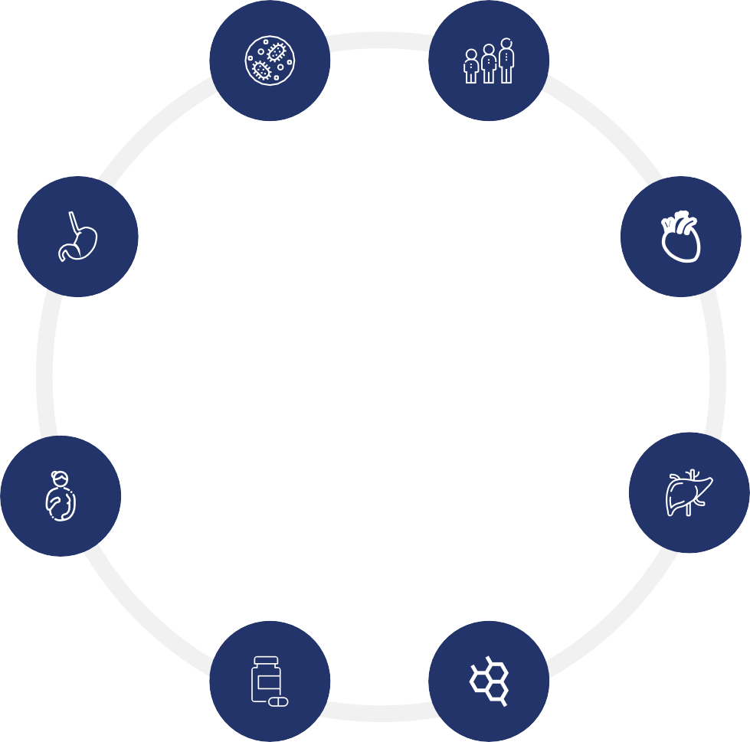
Perfiles contraindicados y/o con precaución de uso a iJAKs¹⁻³
Infecciones sistémicas^{2,3}
Tuberculosis (o hayan estado en zonas de TB endémica),
Virales (herpes simple, herpes zóster, neumonía)
Micosis
Diabéticos
Contraindicado
Uso con precaución
No recomendado en DA
Edad avanzada >65 años^{1,2,3}
Riesgo gastrointestinal^{1,2}
Perforación en el intestino
Diverticulitis
Enfermedad de Chron
Riesgo cardiovascular^{1,2,3}
Hipertensión, dislipemia, MACE
Fumadores y exfumadores
TEV, Estados trombofilicos o protromboticos (anticonceptivos)
Mujer con deseo gestacional^{1,2,3}
Insuficiencias hepáticas graves^{2,3}
Tratamientos concomitantes^{1,2,3}
Inhibidores o inductores potentes de las enzimas del complejo CYP (como rifampicina^{1,2,3} o claritromicina²)
Vacunas vivas
Anticoagulantes o inmunosupresores sistémicos
Riesgo de neoplasia actual o previa^{1,2,3}
DA: dermatitis atópica.
1. Ficha técnica de Olumiant® (baricitinib). Disponible en: https://cima.aemps.es/cima/dochtml/ft/1161170010/FT_1161170010.html. Último acceso: diciembre 2025.
2. Ficha técnica de Rinvoq® (upadacitinib). Disponible en: https://cima.aemps.es/cima/dochtml/ft/1191404001/FT_1191404001.html. Último acceso: diciembre 2025.
3. Ficha técnica de Cibinqo® (abrocitinib). Disponible en: https://cima.aemps.es/cima/dochtml/ft/1211593009/FT_1211593009.html. Último acceso: diciembre 2025.

Slide 38
Evidencia en práctica clínica con EBGLYSS®

Slide 39
CASOS CLÍNICOS

Slide 40
Lebrikizumab en dermatitis atópica grave con VIH controlado: Primer caso y revisión de la literatura Llamas-Segura C, et al. Hospital Universitario Clínico San Cecilio. Servicio de Dermatología, Granada (España)

Slide 41

Lebrikizumab en dermatitis atópica grave con VIH controlado: primer caso y revisión de la literatura¹
DIAGNÓSTICO:
TRATAMIENTO ANTERIOR:
Diagnóstico reciente de DA grave
Contraindicado el uso de inmunosupresores sistémicos
En tratamiento con tópicos y corticoides orales de rescate
DATOS GENERALES:
HISTORIA CLÍNICA:
VIH controlado en tratamiento con darunavir/cobicistat + dolutegravir sin antecedentes deeventos definitorios de SIDA, ni coinfecciones
Edad: 46 años
Sexo: Hombre
DA: dermatitis atópica; SIDA: síndrome de inmunodeficiencia adquirida; VIH: virus de la inmunodeficiencia humana.
1. Llamas-Segura C, et al. Lebrikizumab en dermatitis atópica grave con VIH controlado: Primer caso y revisión de la literatura. 52º Congreso Nacional de Dermatología y Venereología (AEDV); 2025; Valencia, España; 7-10 mayo 2025.
Notes:
Presentamos a una paciente de 52 años con DA y dermatitis aerógena desde hace 34 años. La paciente también tenía diagnóstico de asma bronquial, urticaria crónica espontánea e hipertensión. La DA fue tratada con terapia tópica durante muchos años. Sin embargo, debido empeoramiento de los síntomas, incluido prurito grave (10/10 NRS),en junio del año pasado se inició un tratamiento sistémico con dupilumab. El tratamiento fue muy bien tolerado. En noviembre, tras 6 meses de tratamiento, el Índice de Actividad y Gravedad del Eczema (EASI) era 0y la paciente no mostró efectos secundarios, salvo una leve conjuntivitis ocasional. Un mes más tarde, la paciente acudió de forma aguda a nuestro ambulatorio con pústulas y pápulas en la cara durante 6 semanas, acompañadas de una fuerte sensación de calor. Clínicamente, había múltiples nódulos eritematosos pápulas eritematosas en la zona de la frente, las sienes, nariz y barbilla, parcialmente excoriados, asociados a una ligera hinchazón infraorbitaria y cuperosis en ambas mejillas (Figura 1(b, c)).La paciente refirió tratamientos previos autogestionados sin éxito de esta nueva afección con crema de prednicarbato, prednisolona por vía oral una vez 40 mg, luego 20 mg durante 4 días, seguido de crema de nistatina crema de pimecrolimus y pomada de zinc, cada una durante una semana. Se diagnosticó una dermatitis de tipo rosácea y se prescribió doxiciclina oral40 mg dos veces al día, junto con metronidazol tópico en gel por la mañana e ivermectina por la noche.
Dupilumab fue inicialmente. Después de una dosis más, el estado de la piel del paciente empeoró significativamente y se suspendió el tratamiento con dupilumab. En su lugar, se inició lebrikizumab 250 mg cada dos semanas. El concomitante para la rosácea. Las pápulas y pústulas remitieron significativamente en pocas semanas. En consecuencia suspendimos el tratamiento con doxiciclina tras tres meses de terapia. Después de cuatro meses, también se interrumpió el tratamiento tópico por deseo de la paciente. El tratamiento con lebrikizumab que se amplió a dosis cada cuatro semanas después de la semana 16 fue bien tolerado, el EASI fue 0 y la paciente no mostró efectos secundarios. Además, no se produjo ningún empeoramiento del asma bronquial.

Slide 42
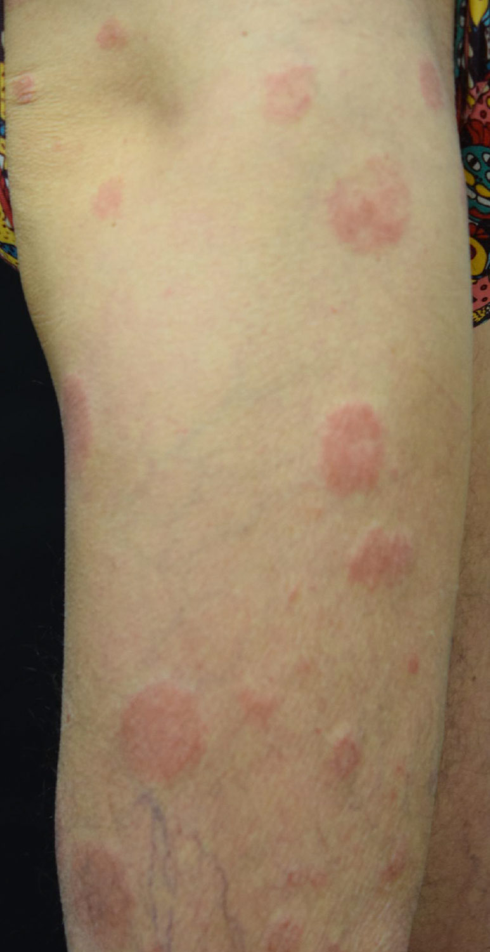
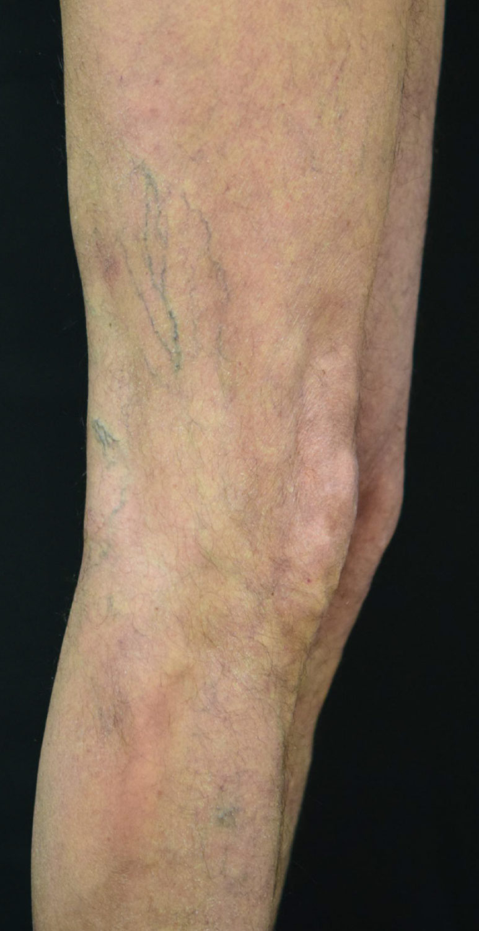
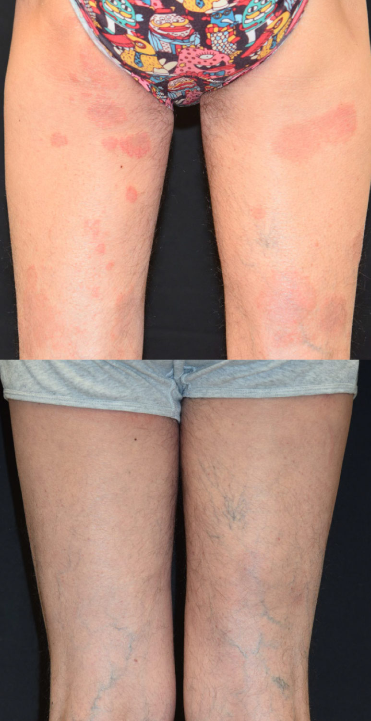
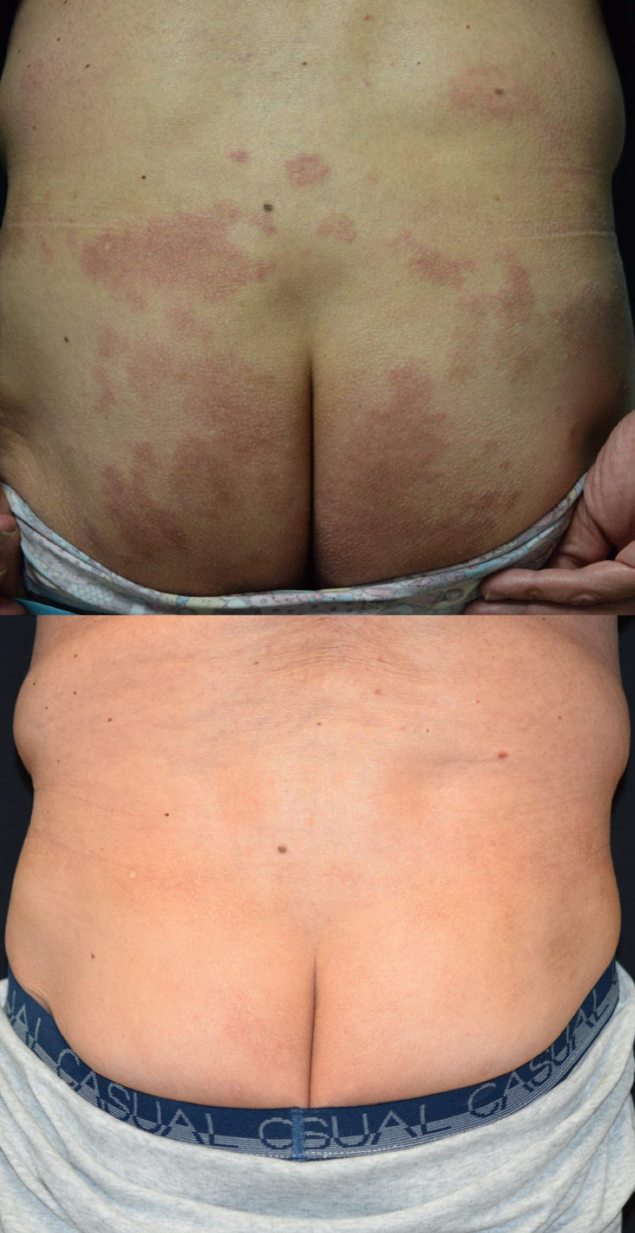
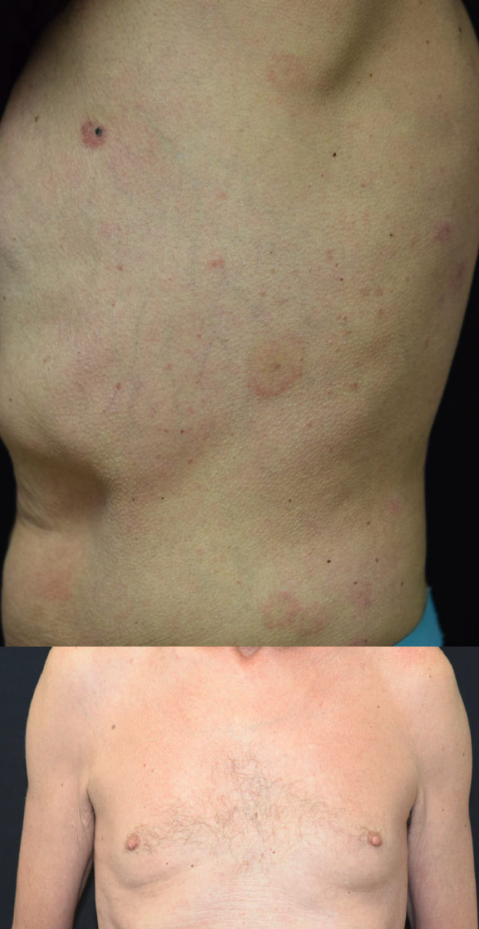

Lebrikizumab en dermatitis atópica grave con VIH controlado: primer caso y revisión de la literatura¹
Resultados
A
B
A
A
A
B
B
B
Basal (A)
Exploración física previo al inicio del tratamiento:
Presentaba lesiones cutáneas eritemato eccematosas, redondeadas, bien delimitadas, de tamaño variable, con algunos elementos con escama fina superficial y distribución simétrica en extremidades inferiores, glúteos, flancos y muslos
8 SEMANAS (B)
Exploración física en la semana 8 desde el inicio de lebrikizumab:
Desaparición completa de las lesiones activas con piel de aspecto normal con discretas hiperpigmentaciones residuales
EASI 0
BSA 0%
IGA 0
NRS prurito 1/10
NRS sueño 2/10
EASI 21
BSA 14%
IGA 4
NRS prurito 9/10
NRS sueño 10/10
BSA: área de superficie de cuerpo; EASI: índice de gravedad y área de eczema; IGA: evaluación global del investigador; NRS: Escala de valoración numérica.
1. Llamas-Segura C, et al. Lebrikizumab en dermatitis atópica grave con VIH controlado: Primer caso y revisión de la literatura. 52º Congreso Nacional de Dermatología y Venereología (AEDV); 2025; Valencia, España; 7-10 mayo 2025.
Notes:
La paciente también tenía diagnóstico de asma bronquial, urticaria crónica espontánea e hipertensión. La DA fue tratada con terapia tópica durante muchos años. Sin embargo, debido empeoramiento de los síntomas, incluido prurito grave (10/10 NRS),en junio del año pasado se inició un tratamiento sistémico con dupilumab. El tratamiento fue muy bien tolerado. En noviembre, tras 6 meses de tratamiento, el Índice de Actividad y Gravedad del Eczema (EASI) era 0y la paciente no mostró efectos secundarios, salvo una leve conjuntivitis ocasional. Un mes más tarde, la paciente acudió de forma aguda a nuestro ambulatorio con pústulas y pápulas en la cara durante 6 semanas, acompañadas de una fuerte sensación de calor. Clínicamente, había múltiples nódulos eritematosos pápulas eritematosas en la zona de la frente, las sienes, nariz y barbilla, parcialmente excoriados, asociados a una ligera hinchazón infraorbitaria y cuperosis en ambas mejillas (Figura 1(b, c)).La paciente refirió tratamientos previos autogestionados sin éxito de esta nueva afección con crema de prednicarbato, prednisolona por vía oral una vez 40 mg, luego 20 mg durante 4 días, seguido de crema de nistatina crema de pimecrolimus y pomada de zinc, cada una durante una semana. Se diagnosticó una dermatitis de tipo rosácea y se prescribió doxiciclina oral40 mg dos veces al día, junto con metronidazol tópico en gel por la mañana e ivermectina por la noche.

Slide 43
Resultados
Basal (A)
Exploración física previo al inicio del tratamiento
8 SEMANAS (B)
Exploración física en la semana 8 desde el inicio de lebrikizumab
A
B
A
A
A
B
B
B
1. Llamas-Segura C, et al. Lebrikizumab en dermatitis atópica grave con VIH controlado: Primer caso y revisión de la literatura. 52º Congreso Nacional de Dermatología y Venereología (AEDV); 2025; Valencia, España; 7-10 mayo 2025.
Notes:
La paciente también tenía diagnóstico de asma bronquial, urticaria crónica espontánea e hipertensión. La DA fue tratada con terapia tópica durante muchos años. Sin embargo, debido empeoramiento de los síntomas, incluido prurito grave (10/10 NRS),en junio del año pasado se inició un tratamiento sistémico con dupilumab. El tratamiento fue muy bien tolerado. En noviembre, tras 6 meses de tratamiento, el Índice de Actividad y Gravedad del Eczema (EASI) era 0y la paciente no mostró efectos secundarios, salvo una leve conjuntivitis ocasional. Un mes más tarde, la paciente acudió de forma aguda a nuestro ambulatorio con pústulas y pápulas en la cara durante 6 semanas, acompañadas de una fuerte sensación de calor. Clínicamente, había múltiples nódulos eritematosos pápulas eritematosas en la zona de la frente, las sienes, nariz y barbilla, parcialmente excoriados, asociados a una ligera hinchazón infraorbitaria y cuperosis en ambas mejillas (Figura 1(b, c)).La paciente refirió tratamientos previos autogestionados sin éxito de esta nueva afección con crema de prednicarbato, prednisolona por vía oral una vez 40 mg, luego 20 mg durante 4 días, seguido de crema de nistatina crema de pimecrolimus y pomada de zinc, cada una durante una semana. Se diagnosticó una dermatitis de tipo rosácea y se prescribió doxiciclina oral40 mg dos veces al día, junto con metronidazol tópico en gel por la mañana e ivermectina por la noche.

Slide 44
Lebrikizumab en dermatitis atópica grave con VIH controlado: primer caso y revisión de la literatura¹
Conclusiones
Candidato ideal
Primera evidencia de tratamiento lebrikizumab en un paciente con DA grave y VIH controlado.
DA moderada-grave
Se plantea como alternativa terapéutica valida y segura en pacientes con contraindicación para el uso de inmunosupresores clásicos y necesidad de control rápido y sostenido de la enfermedad.
CD4+ > 200 células/μL
Remisión clínica completa a las 8 semanas y ausencia de efectos adversos.
Carga viral indetectable
TAR estable
Sin efectos adversos, interacciones entre antirretrovirales y biológico, alteraciones en el recuento linfocitario ni en la carga viral.
DA: dermatitis atópica; TAR: terapia antirretroviral.
1. Llamas-Segura C, et al. Lebrikizumab en dermatitis atópica grave con VIH controlado: Primer caso y revisión de la literatura. 52º Congreso Nacional de Dermatología y Venereología (AEDV); 2025; Valencia, España; 7-10 mayo 2025.

Slide 45
Experiencia inicial de uso de lebrikizumab en práctica clínica real en un hospital de complejidad intermedia Virseda González D, et al., Servicio de Dermatología, Hospital Can Misses, Eivissa, Illes Balears

Slide 46
Primeras experiencias en practica clínica real de lebrikizumab en DA grave¹
DATOS GENERALES:
DIAGNÓSTICO:
HISTORIA CLÍNICA:
Caso
Refractario a corticoides tópicos y orales.
Mejoría parcial con ciclosporina (2,7 mg/kg/día), pero con EA intolerables (astenia y dislipemia).
Edad: 33 años
Sexo: Hombre
DA severa de larga evolución con rinitis alérgica, sin asma.
BSA: área de superficie de cuerpo; DA: dermatitis atópica; EASI: índice de gravedad y área de eczema; IGA: evaluación global del investigador; PP-NRS: Escala numérica del prurito máximo; SCORAD: SCORing Atopic Dermatitis
1. Armengol Gairí M, et al. Primeras experiencias en práctica clínica real de lebrikizumab en dermatitis atópica severa. 52º Congreso Nacional de Dermatología y Venereología (AEDV); 2025; Valencia, España; 7-10 mayo 2025.

Slide 47
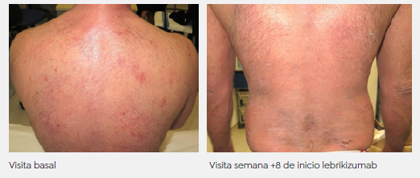
Primeras experiencias en practica clínica real de lebrikizumab en DA grave¹
Resultados
 | Caso
 | Basal | 8 sem
EASI | 47 | 13
BSA (%) | 60 | 20
IGA | 3 | 2
Inicio
8 semanas lebrikizumab
Figura. Visita basal vs. Visita semana +8 de inicio lebrikizumab.
BSA: área de superficie de cuerpo; DA: dermatitis atópica; EASI: índice de gravedad y área de eczema; IGA: evaluación global del investigador; PP-NRS: Escala numérica del prurito máximo; SCORAD: SCORing Atopic Dermatitis
1. Armengol Gairí M, et al. Primeras experiencias en práctica clínica real de lebrikizumab en dermatitis atópica severa. 52º Congreso Nacional de Dermatología y Venereología (AEDV); 2025; Valencia, España; 7-10 mayo 2025.

Slide 48
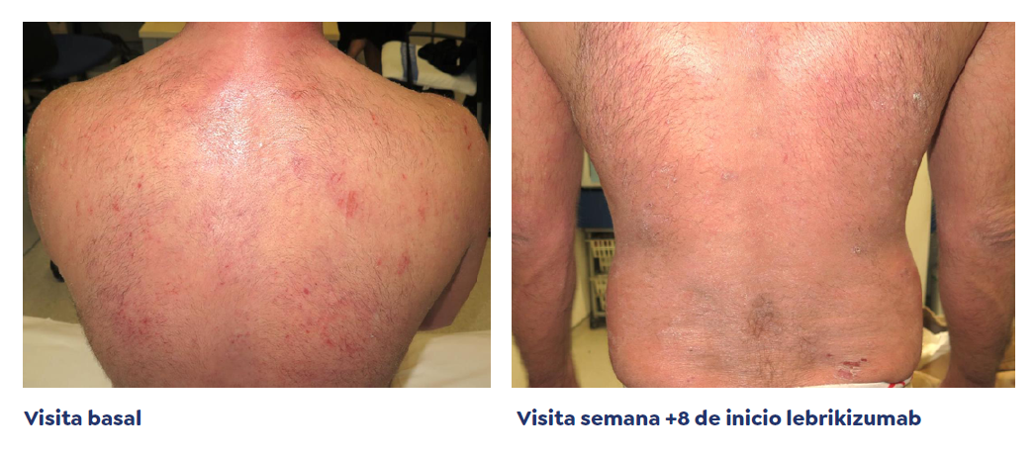
Resultados
Visita basal
Visita semana +8 de inicio de lebrikizumab
A
B
Figura. Visita basal vs. Visita semana +8 de inicio lebrikizumab.
1. Laguna C, et al. Respuesta satisfactoria a lebrikizumab tras fallo previo a dupilumab intensificado en paciente frágil con dermatitis atópica moderada-severa y lesiones tipo prurigo. 52º Congreso Nacional de Dermatología y Venereología (AEDV); 2025; Valencia, España; 7-10 mayo 2025..
Notes:
La paciente también tenía diagnóstico de asma bronquial, urticaria crónica espontánea e hipertensión. La DA fue tratada con terapia tópica durante muchos años. Sin embargo, debido empeoramiento de los síntomas, incluido prurito grave (10/10 NRS),en junio del año pasado se inició un tratamiento sistémico con dupilumab. El tratamiento fue muy bien tolerado. En noviembre, tras 6 meses de tratamiento, el Índice de Actividad y Gravedad del Eczema (EASI) era 0y la paciente no mostró efectos secundarios, salvo una leve conjuntivitis ocasional. Un mes más tarde, la paciente acudió de forma aguda a nuestro ambulatorio con pústulas y pápulas en la cara durante 6 semanas, acompañadas de una fuerte sensación de calor. Clínicamente, había múltiples nódulos eritematosos pápulas eritematosas en la zona de la frente, las sienes, nariz y barbilla, parcialmente excoriados, asociados a una ligera hinchazón infraorbitaria y cuperosis en ambas mejillas (Figura 1(b, c)).La paciente refirió tratamientos previos autogestionados sin éxito de esta nueva afección con crema de prednicarbato, prednisolona por vía oral una vez 40 mg, luego 20 mg durante 4 días, seguido de crema de nistatina crema de pimecrolimus y pomada de zinc, cada una durante una semana. Se diagnosticó una dermatitis de tipo rosácea y se prescribió doxiciclina oral40 mg dos veces al día, junto con metronidazol tópico en gel por la mañana e ivermectina por la noche.

Slide 49
Primeras experiencias en práctica clínica real de lebrikizumab en DA grave Armengol M, et al. Servicio de Dermatología. Hospital General de Granollers, Granollers (Barcelona)

Slide 50

Primeras experiencias en practica clínica real de lebrikizumab en DA grave¹
Pacientes naïve (tratados previamente con tópicos y sistémicos clásicos) con DA grave¹
DATOS GENERALES:
DIAGNÓSTICO:
HISTORIA CLÍNICA:
Caso 1
DA de 20 años de evolución tratada previamente con tópicos, ciclosporina y metotrexato
Acude tras 5 años de pérdida de seguimiento con lesiones eccematosas, algunas tipo prurigo nodular, y un EASI de 45 (BSA 36%, IGA 4, PP-NRS 9, SCORAD 67,6)
Edad: 44 años
Sexo: Hombre
DATOS GENERALES:
DIAGNÓSTICO:
HISTORIA CLÍNICA:
Caso 2
DA de 4 años de evolución
Tratada con UVB y ciclosporina con respuesta parcial
EASI basal de 22 (BSA 20%, IGA 3, PP-NRS 8, SCORAD 48,2).
Edad: 21 años
Sexo: Mujer
Origen: Senegal
BSA: área de superficie de cuerpo; DA: dermatitis atópica; EASI: índice de gravedad y área de eczema; IGA: evaluación global del investigador; PP-NRS: Escala numérica del prurito máximo; SCORAD: SCORing Atopic Dermatitis
1. Armengol Gairí M, et al. Primeras experiencias en práctica clínica real de lebrikizumab en dermatitis atópica severa. 52º Congreso Nacional de Dermatología y Venereología (AEDV); 2025; Valencia, España; 7-10 mayo 2025.

Slide 51
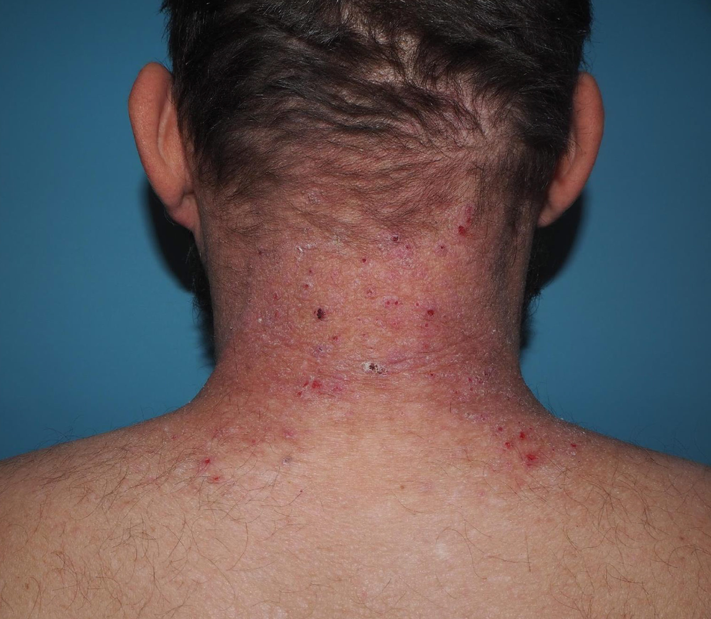
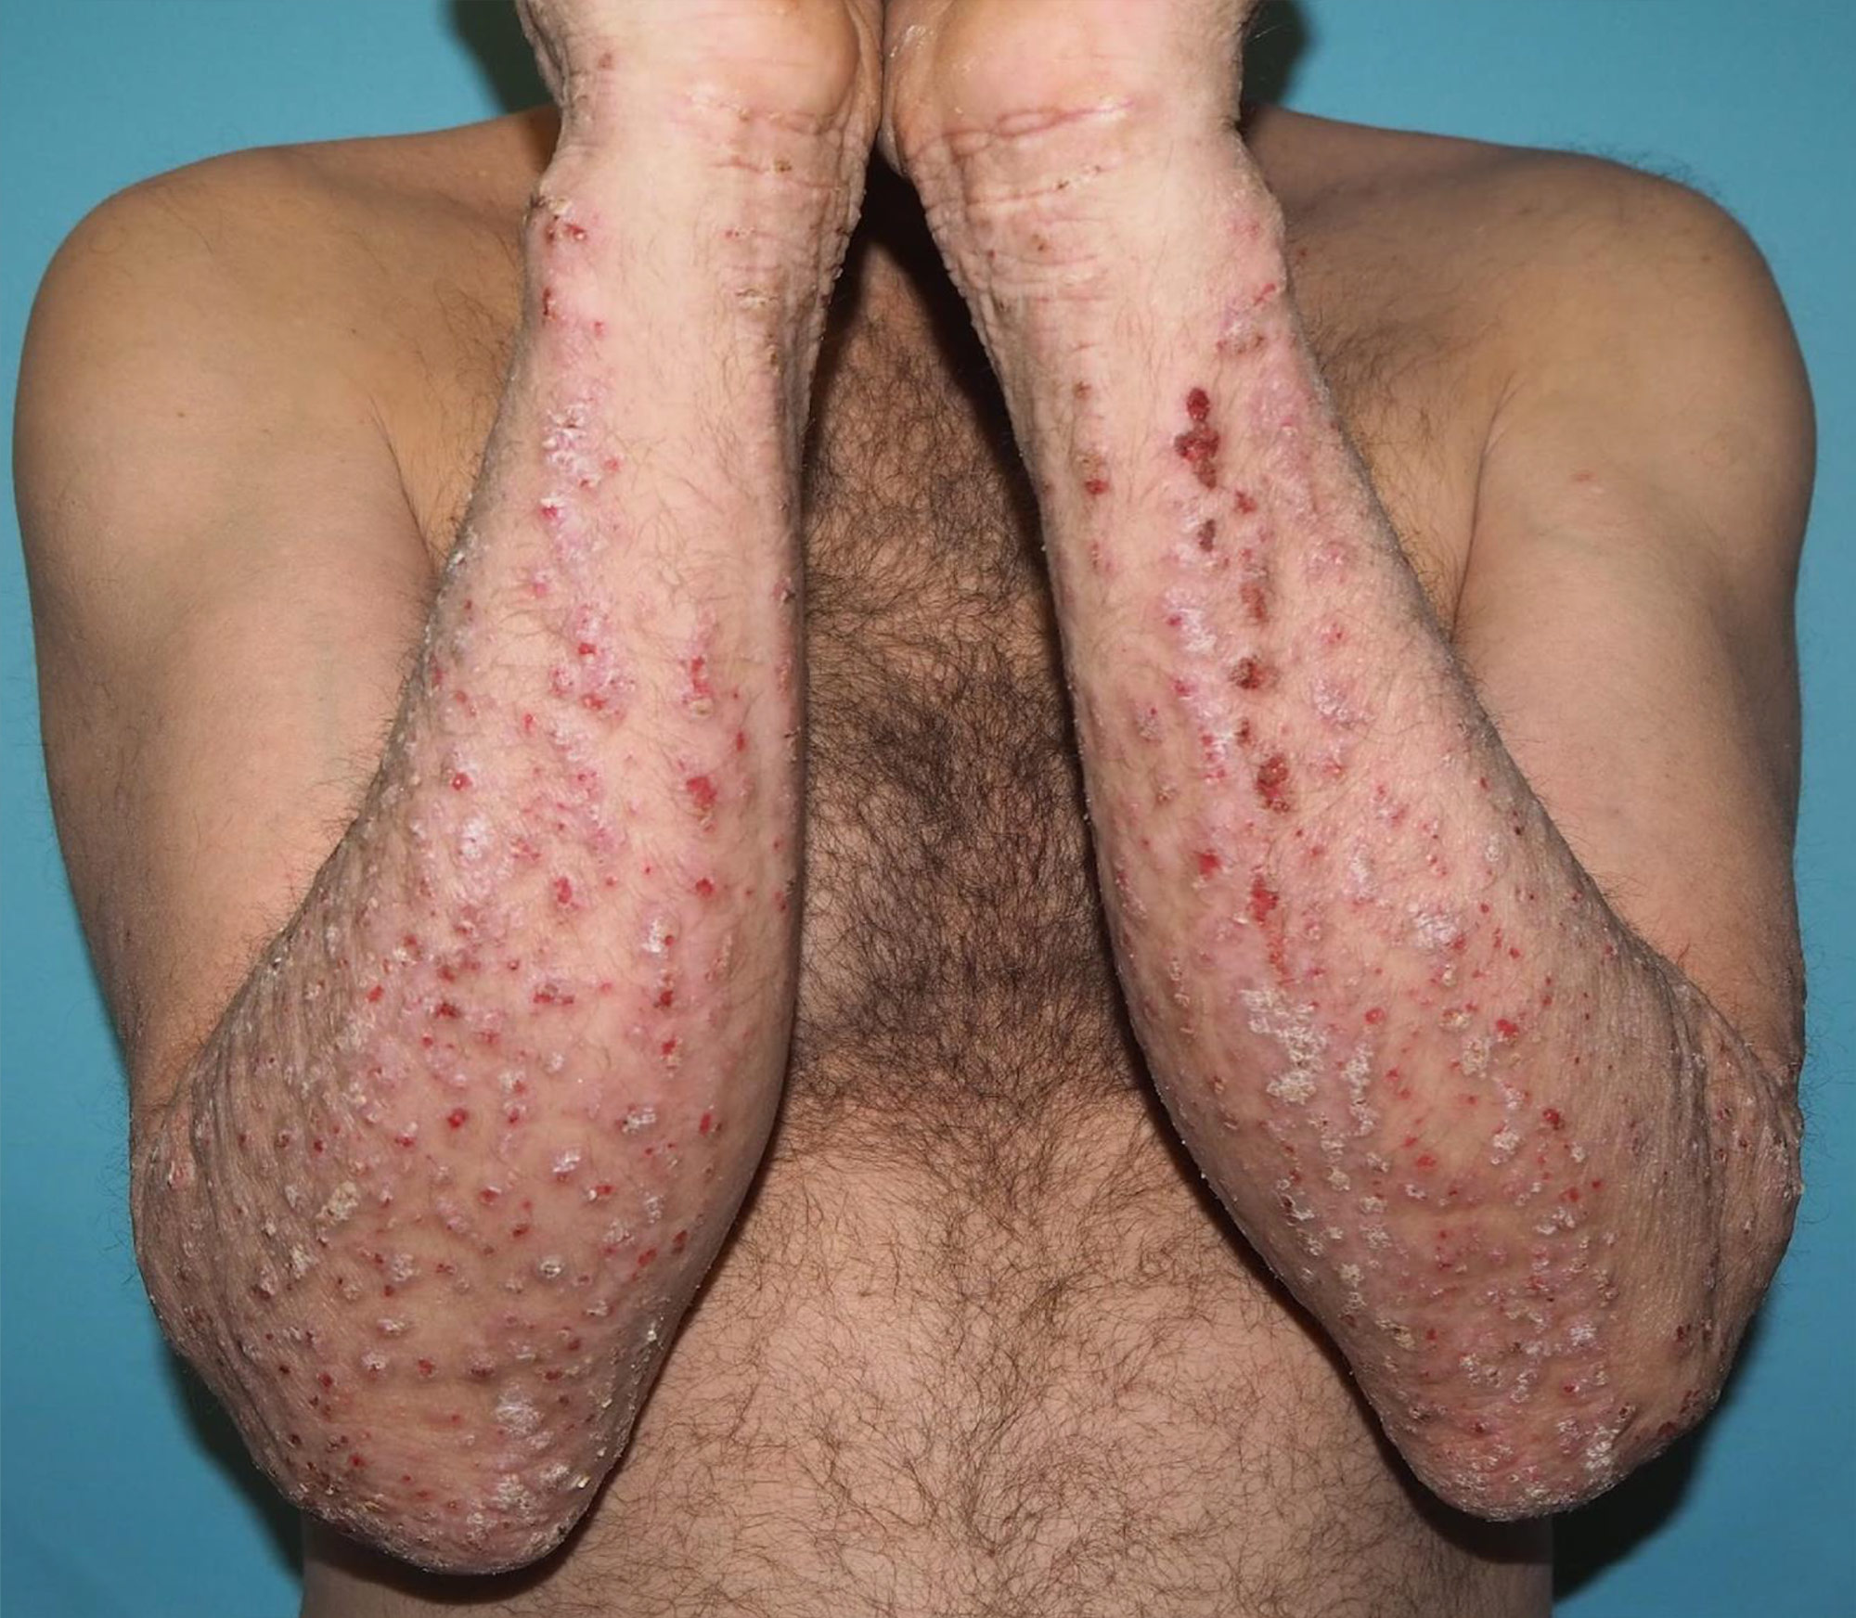
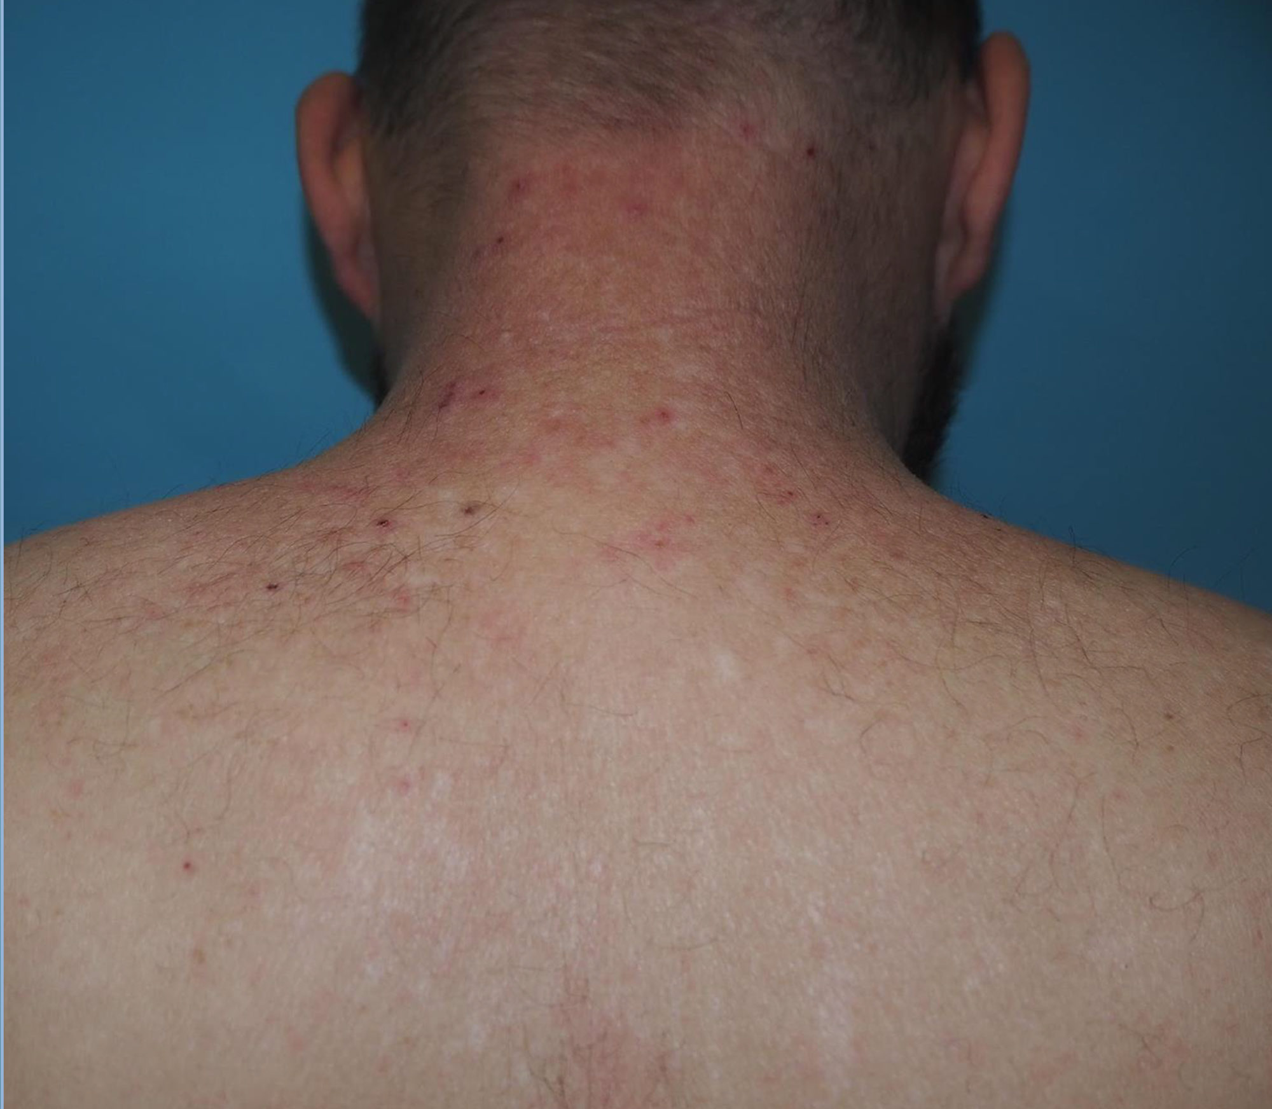
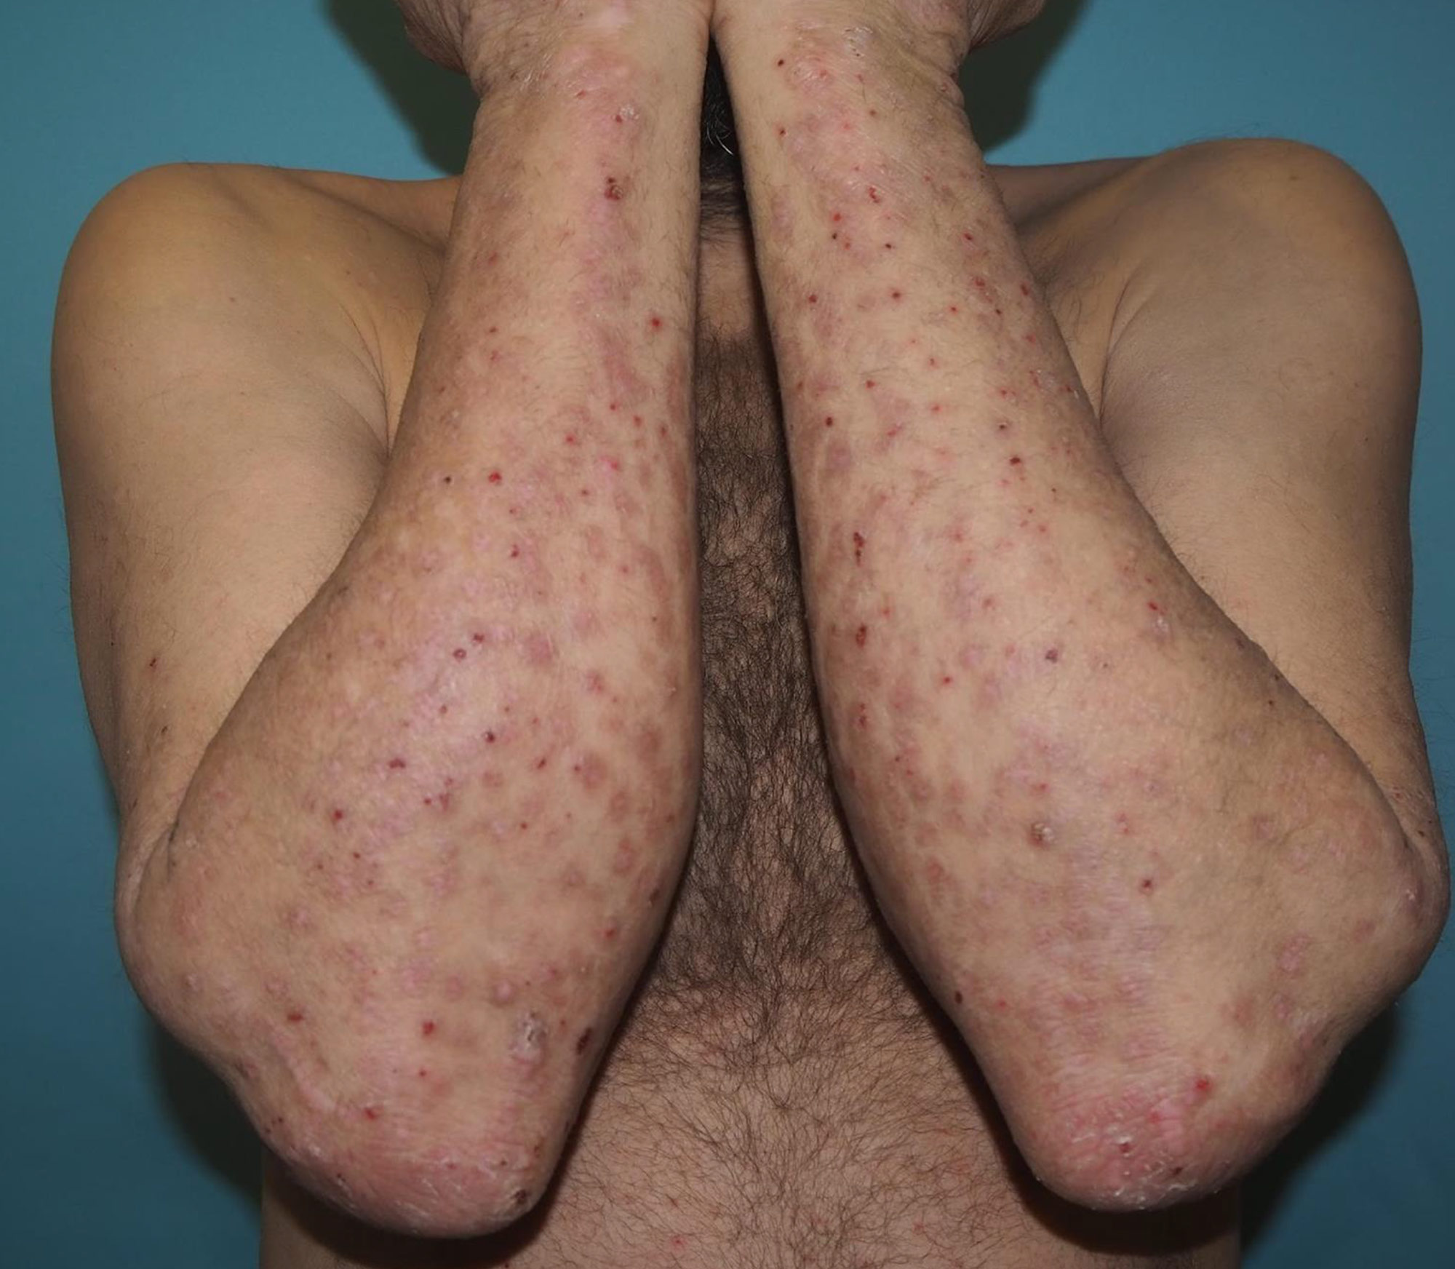
Primeras experiencias en practica clínica real de lebrikizumab en DA grave¹
Resultados
 | Caso 1
 | Basal | 7 sem
EASI | 45 | 11
BSA (%) | 36 | 25
IGA | 4 | 2
PP-NRS | 9 | 4
SCORAD | 67,5 | 43,9
Inicio
7 semanas lebrikizumab
Figura 1. Comparación de áreas afectadas pre y post-inicio de tratamiento con lebrikizumab.
BSA: área de superficie de cuerpo; DA: dermatitis atópica; EASI: índice de gravedad y área de eczema; IGA: evaluación global del investigador; PP-NRS: Escala numérica del prurito máximo; SCORAD: SCORing Atopic Dermatitis
1. Armengol Gairí M, et al. Primeras experiencias en práctica clínica real de lebrikizumab en dermatitis atópica severa. 52º Congreso Nacional de Dermatología y Venereología (AEDV); 2025; Valencia, España; 7-10 mayo 2025.

Slide 52
Resultados caso 1
Inicio
7 semanas lebrikizumab
Figura 1. Comparación de áreas afectadas pre y post-inicio de tratamiento con lebrikizumab.
1. Armengol Gairí M, et al. Primeras experiencias en práctica clínica real de lebrikizumab en dermatitis atópica severa. 52º Congreso Nacional de Dermatología y Venereología (AEDV); 2025; Valencia, España; 7-10 mayo 2025.

Slide 53
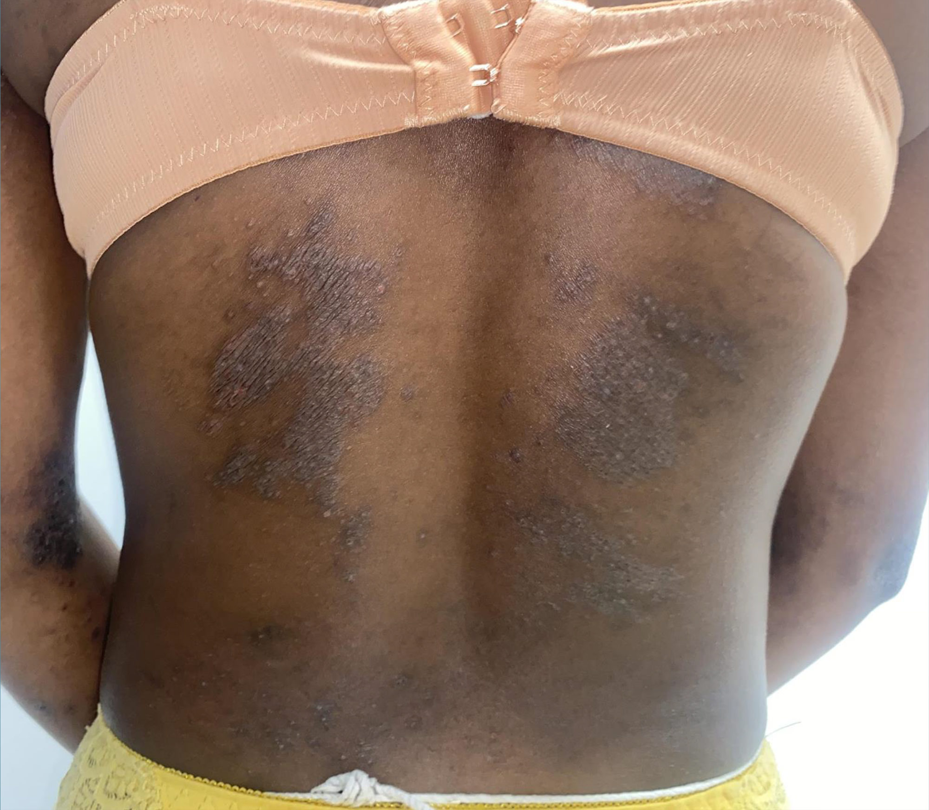
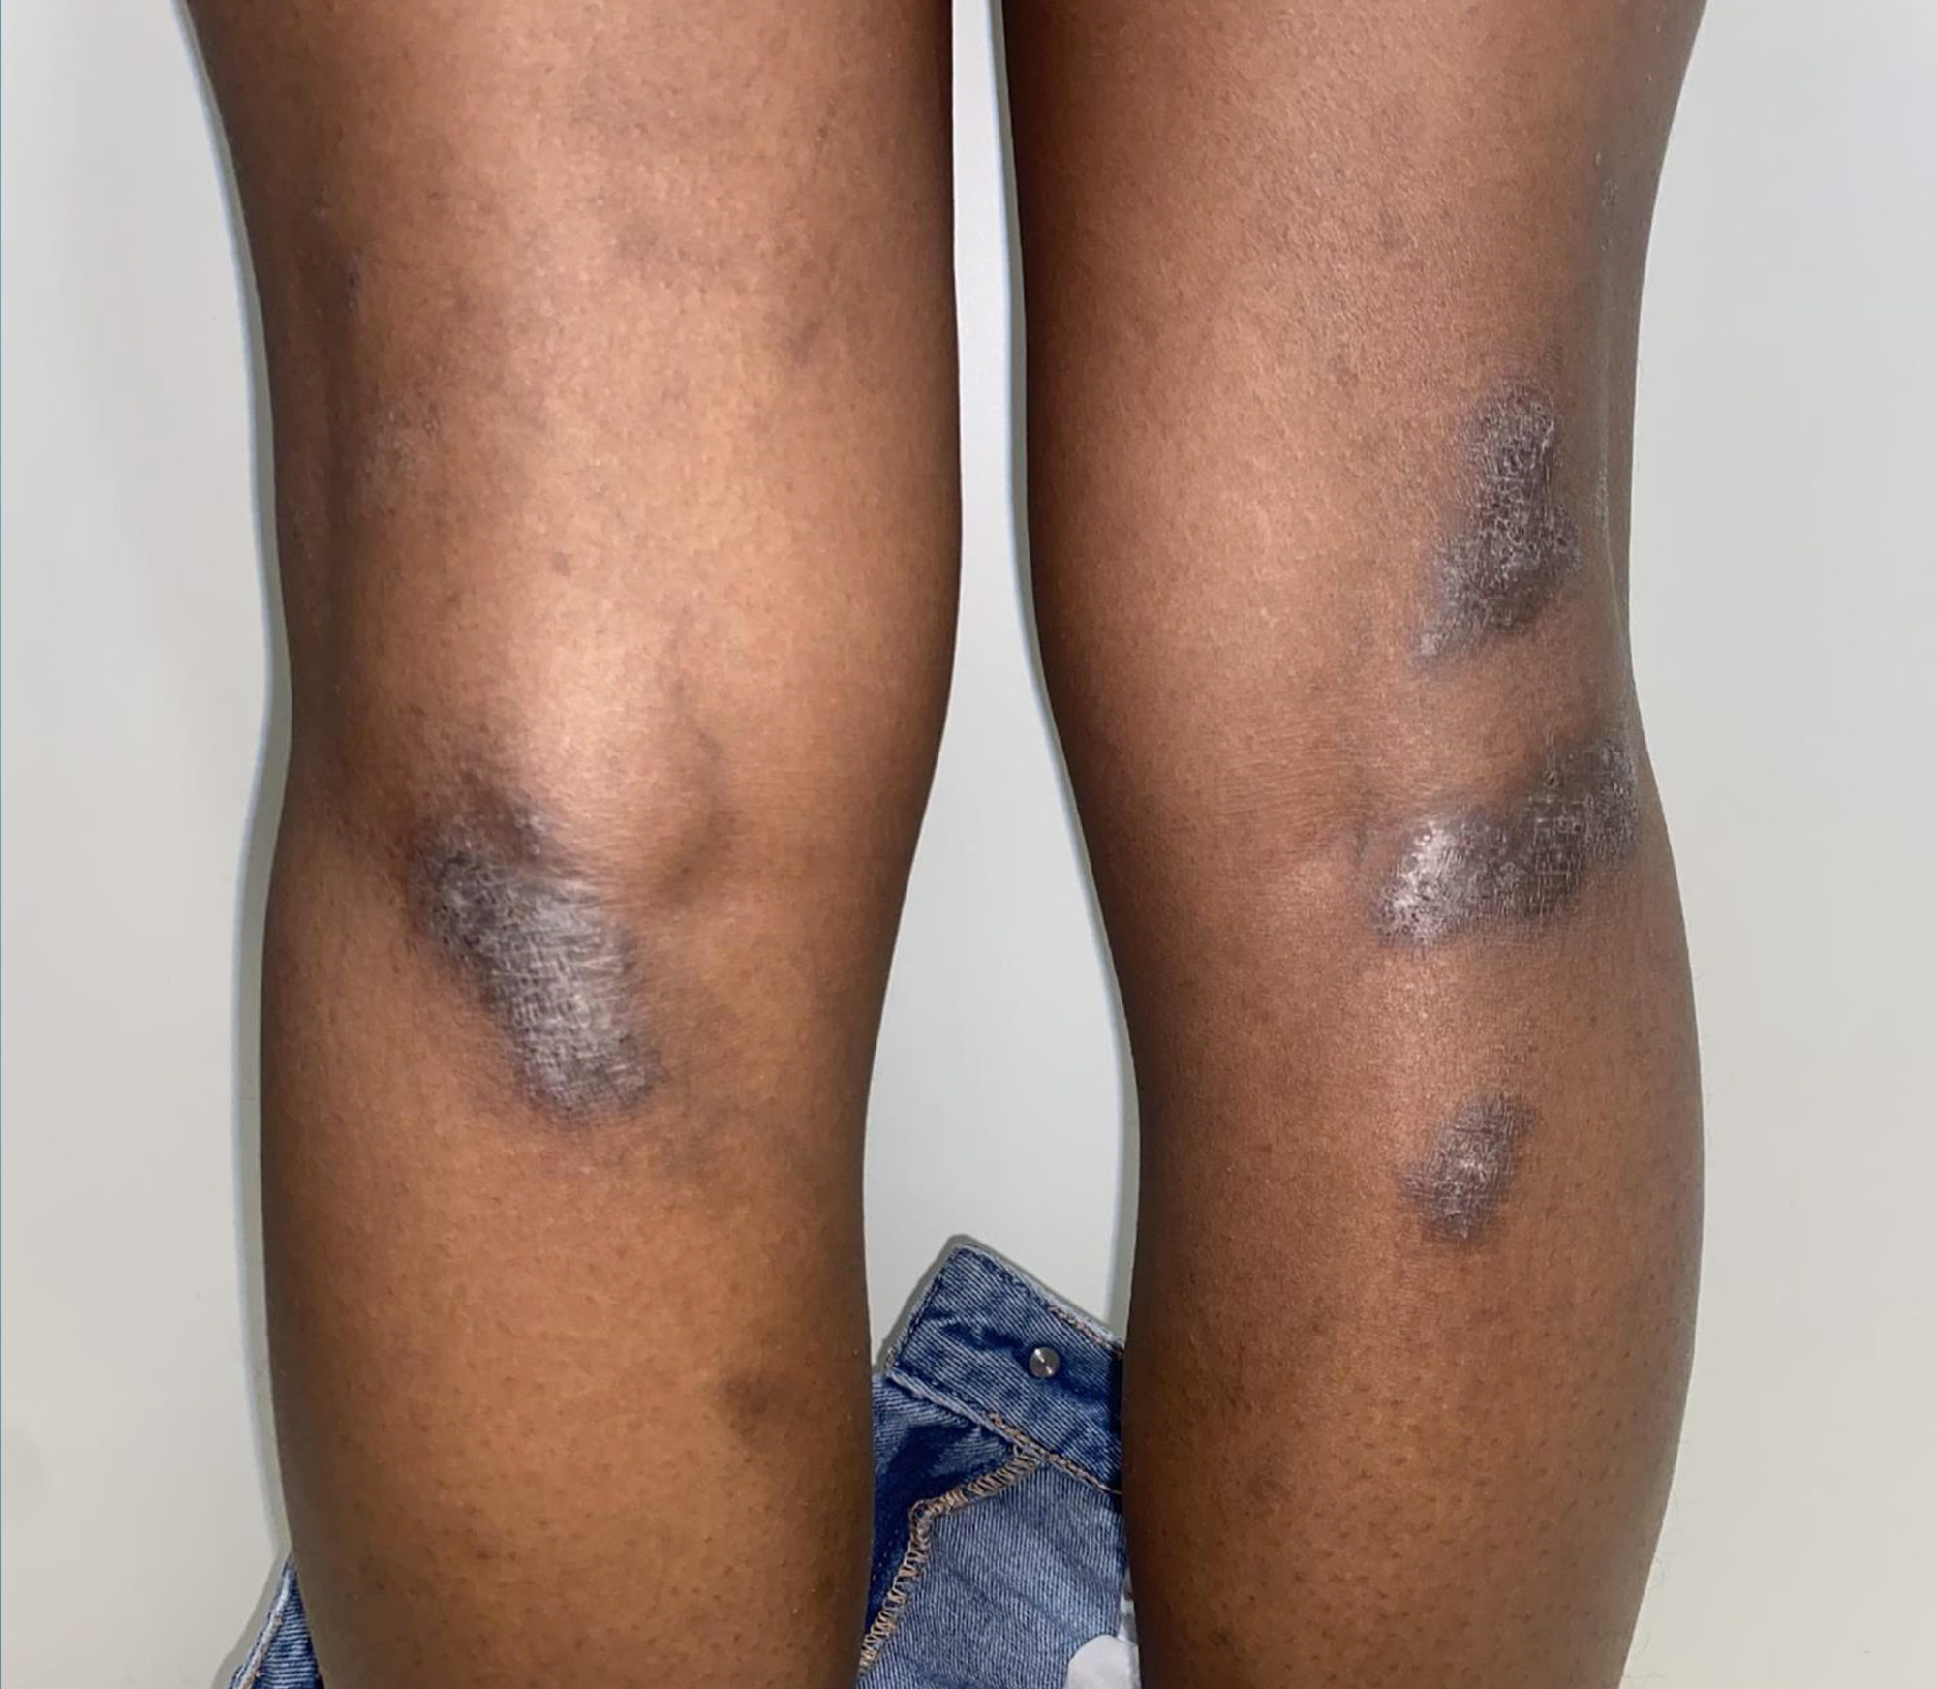
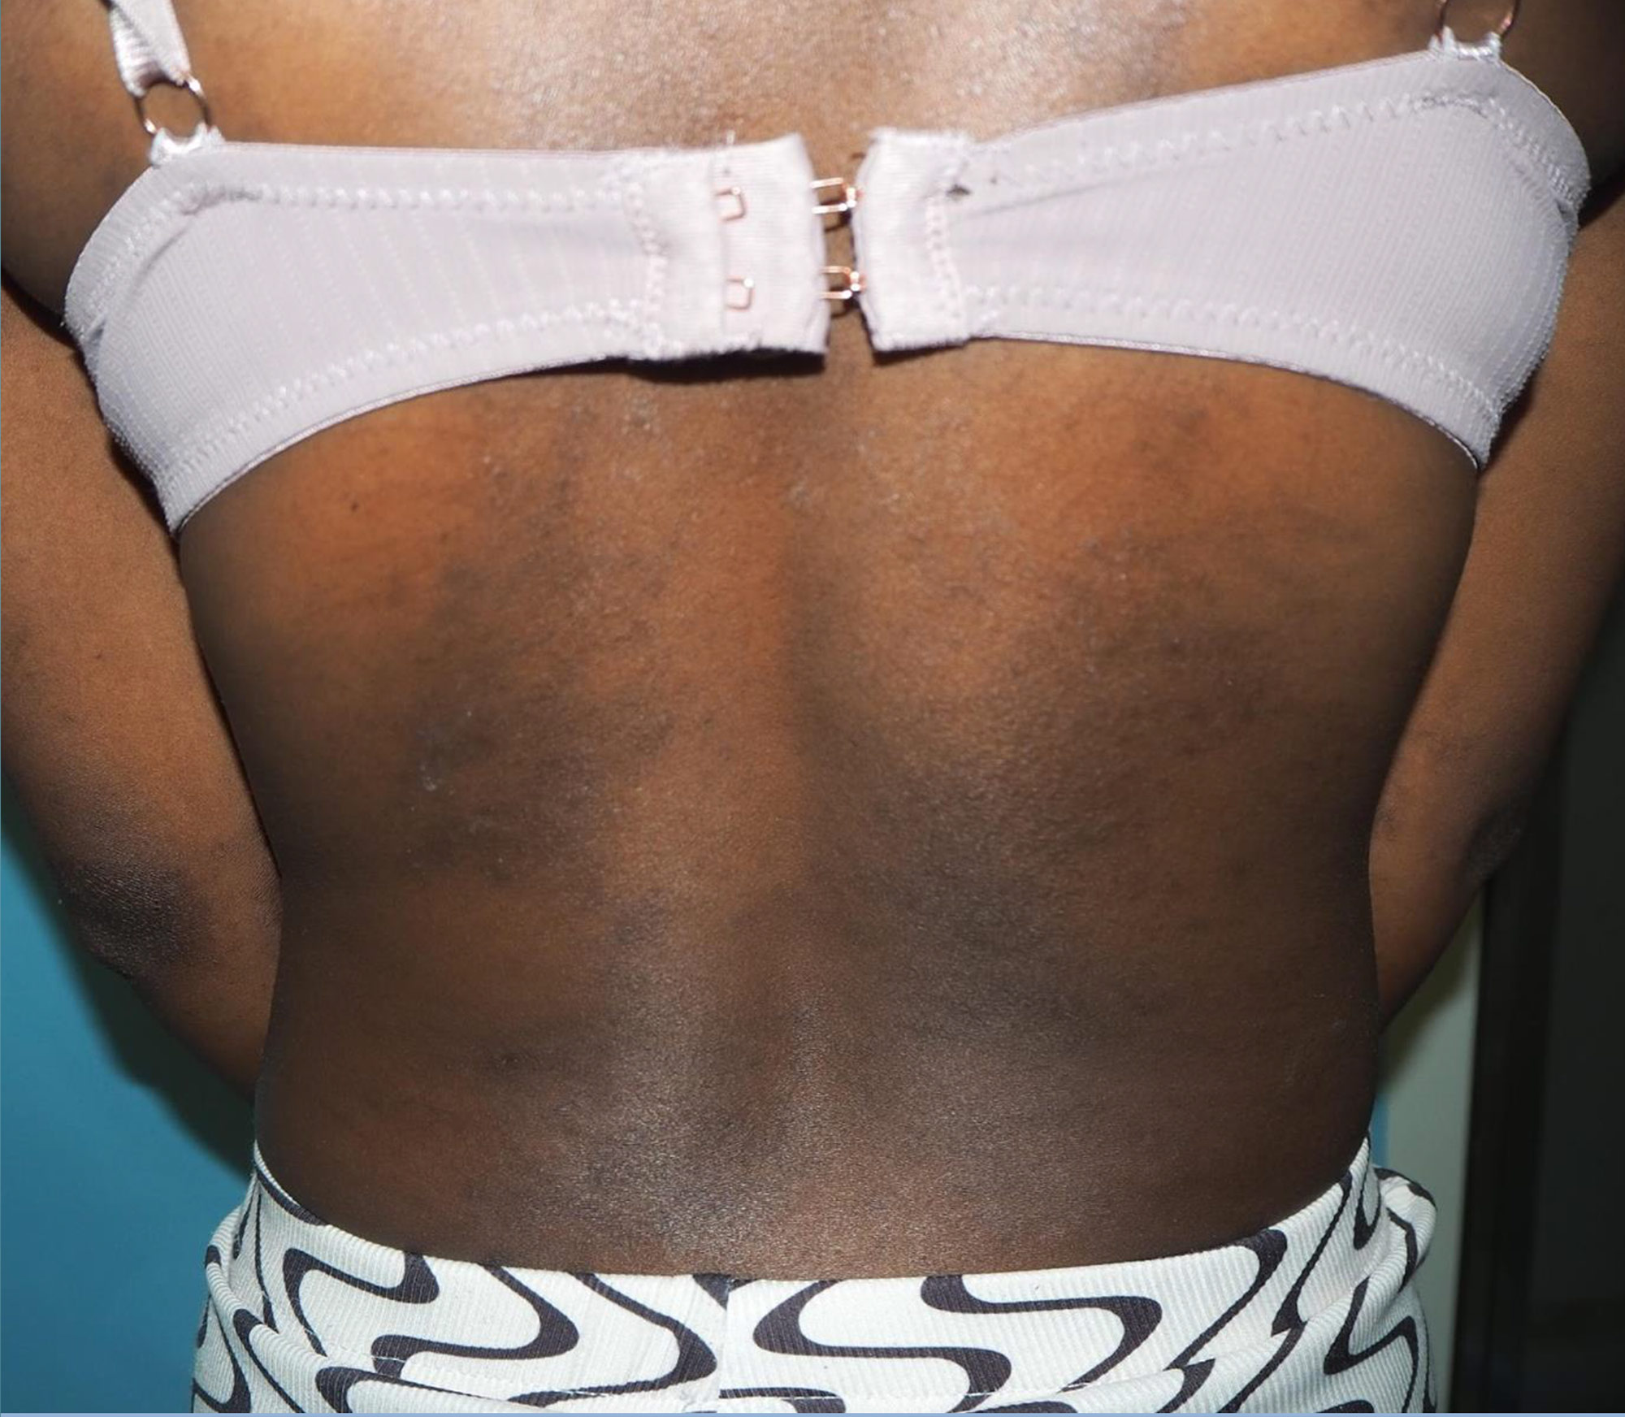
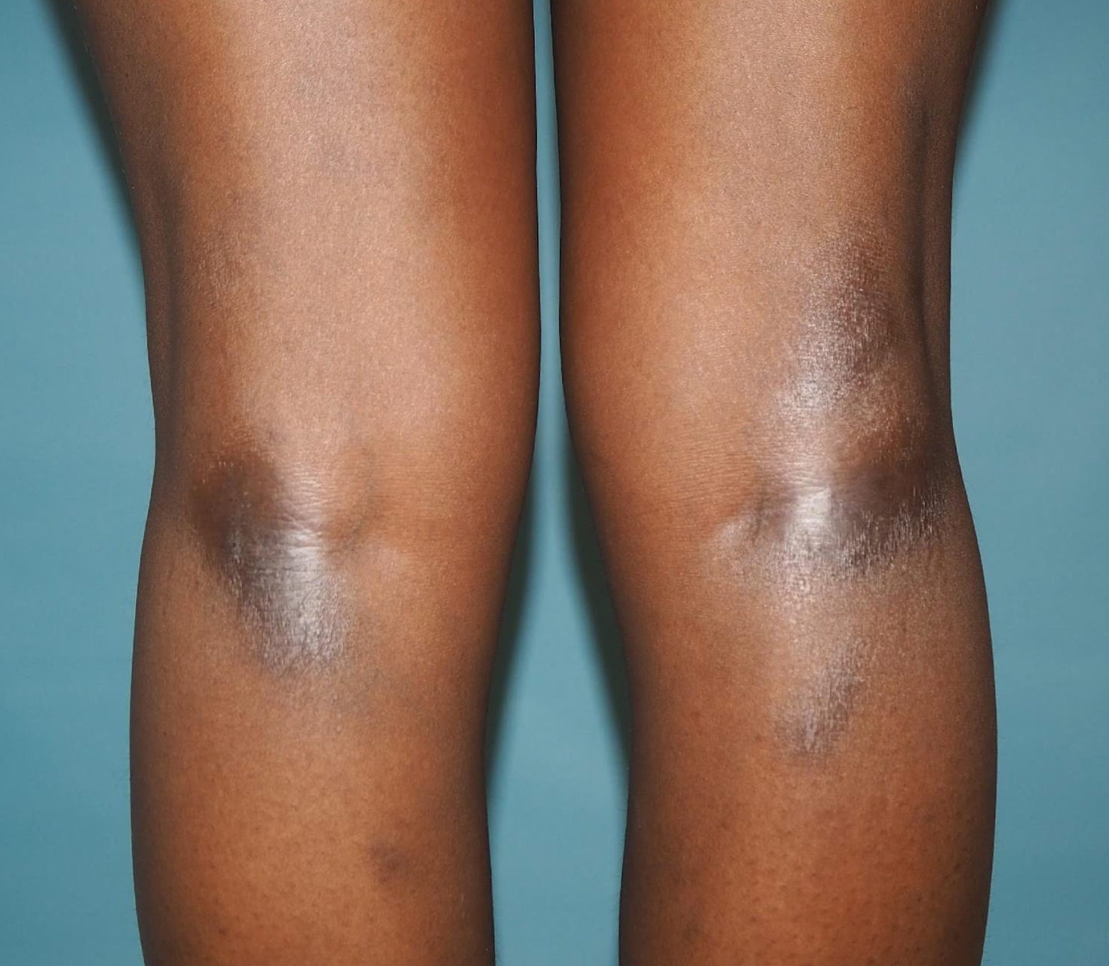
Primeras experiencias en practica clínica real de lebrikizumab en DA grave¹
Resultados
 | Caso 2
 | Basal | 8 sem
EASI | 22 | 5
BSA (%) | 20 | 12
IGA | 3 | 1
PP-NRS | 8 | 4
SCORAD | 48,2 | 31,5
Inicio
8 semanas lebrikizumab
Figura 2. Comparación de áreas afectadas pre y post-inicio de tratamiento con lebrikizumab.
En estos casos, EBGLYSS® produjo una rápida respuesta con una mejora del EASI media del 76% a las 7-8 semanas, sin efectos secundarios reseñables¹
BSA: área de superficie de cuerpo; DA: dermatitis atópica; EASI: índice de gravedad y área de eczema; IGA: evaluación global del investigador; PP-NRS: Escala numérica del prurito máximo; SCORAD: SCORing Atopic Dermatitis
1. Armengol Gairí M, et al. Primeras experiencias en práctica clínica real de lebrikizumab en dermatitis atópica severa. 52º Congreso Nacional de Dermatología y Venereología (AEDV); 2025; Valencia, España; 7-10 mayo 2025.

Slide 54
Resultados caso 2
Inicio
8 semanas lebrikizumab
Figura 2. Comparación de áreas afectadas pre y post-inicio de tratamiento con lebrikizumab.
1. Armengol Gairí M, et al. Primeras experiencias en práctica clínica real de lebrikizumab en dermatitis atópica severa. 52º Congreso Nacional de Dermatología y Venereología (AEDV); 2025; Valencia, España; 7-10 mayo 2025.

Slide 55
SERIES DE PACIENTES

Slide 56
Primeras experiencias con lebrikizumab en dermatitis atópica: una serie de casos Santos Alarcón S, et al. Hospital Virgen de los Lirios, Alcoy (Alicante)

Slide 57
Primeras experiencias con lebrikizumab en dermatitis atópica: una serie de casos¹
Características basales de los pacientes
Estudio retrospectivo de serie de casos de 8 pacientes con DA moderada a grave que han sido tratados con lebrikizumab en práctica clínica habitual de su hospital¹
8 pacientes | n (%)
Datos antropométricos
Mujeres | 6 (75,00)
Edad (años), media (DE) | 32,37 (16,34)
IMC, (Kg/m2) media (DE) | 25,95 (6,76)
Comorbilidades
Habito tabáquico | 1 (12,5)
Hipertensión | 1 (12,5)
Diabetes | 0 (0,0)
Dislipemia | 1 (12,5)
Síndrome Metabólico | 1 (12,5)
Trastorno Ansioso | 2(25,0)
Trastorno Depresivo | 0 (0,0)
Eventos Cardiovasculares | 1 (12,5)
Neoplasia previa | 1 (12,5)
8 pacientes | n (%)
Hª Dermatitis Atópica
Tiempo evolución (años), media (DE) | 27,87 (18,58)
Comorbilidades Th2
Rinitis alérgica | 2 (25,0)
Asma | 3 (37,5)
Alergia alimentaria | 1 (12,5)
Conjuntivitis alérgica | 1 (12,5)
Rinosinusitis Crónica o Poliposis Nasal | 0 (0,0)
Esofagitis eosinofílica | 0 (0,0)
Dermatitis alérgica de contacto | 0 (0,0)
8 pacientes | n (%)
Tratamientos previos
Ciclosporina | 7 (87,5)
Metotrexato | 1 (12,5)
Azatioprina | 1 (1,25)
Fototerapia | 0 (0,0)
Mofetil Micofenolato | 0 (0,0)
Corticoides sistémicos | 10 (100,0)
Dupilumab | 2 (25,0)
Tralokinumab | 1 (12,5)
Upadacitinib | 2 (25,0)
Abrocitinib | 1 (12,5)
Líneas previas de Terapia Avanzada
0 | 4 (50,0)
1 | 2 (25,0)
2 | 2 (25,0)
DA: dermatitis atópica.
1. Santos S, Guillén S, Bou L, et al. Primeras experiencias con lebrikizumab en dermatitis atópica: una serie de casos. Póster presentado en el 52 Congreso AEDV; Mayo 07-10, 2025; Valencia, España

Slide 58
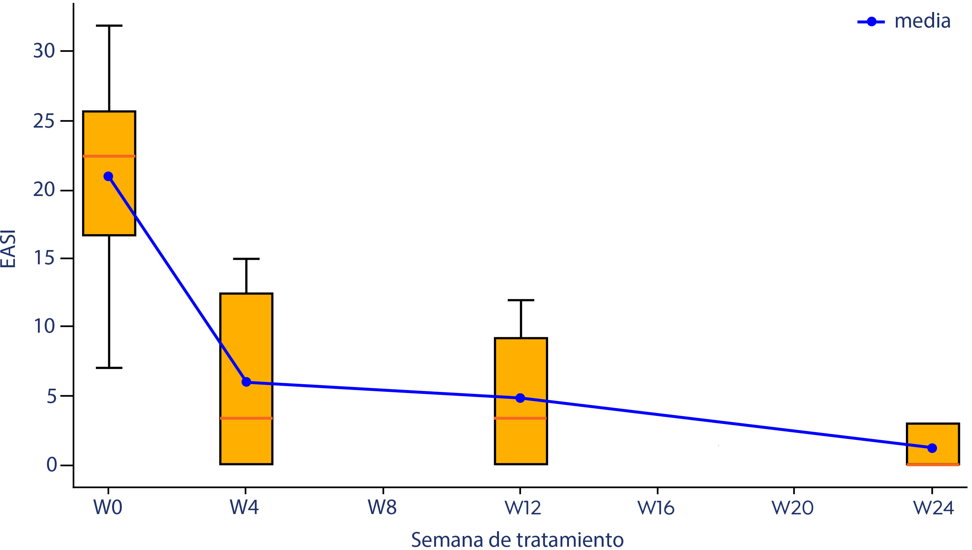
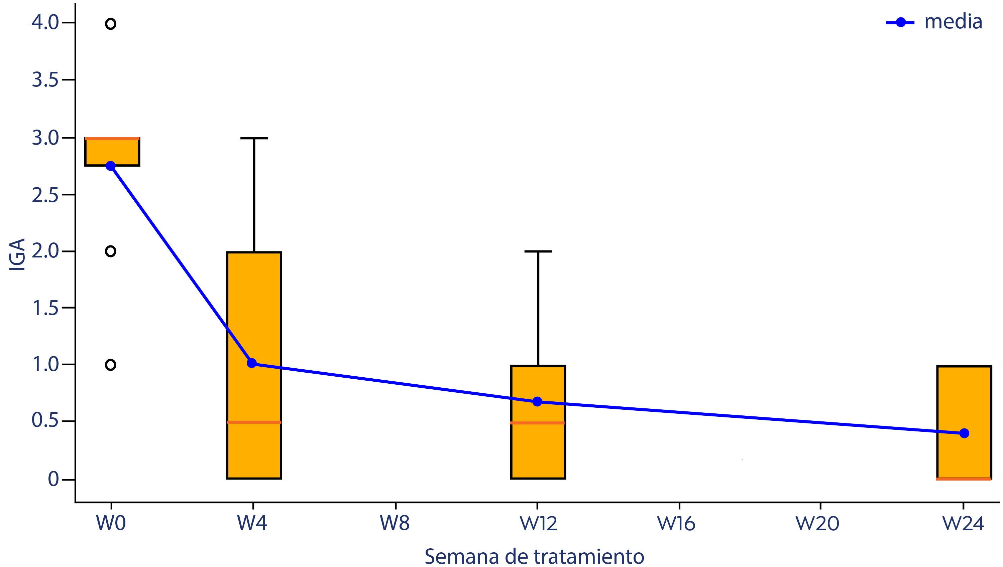
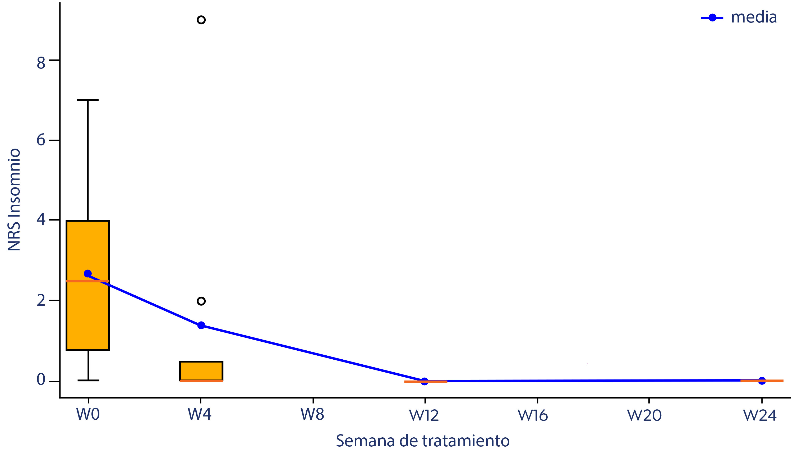
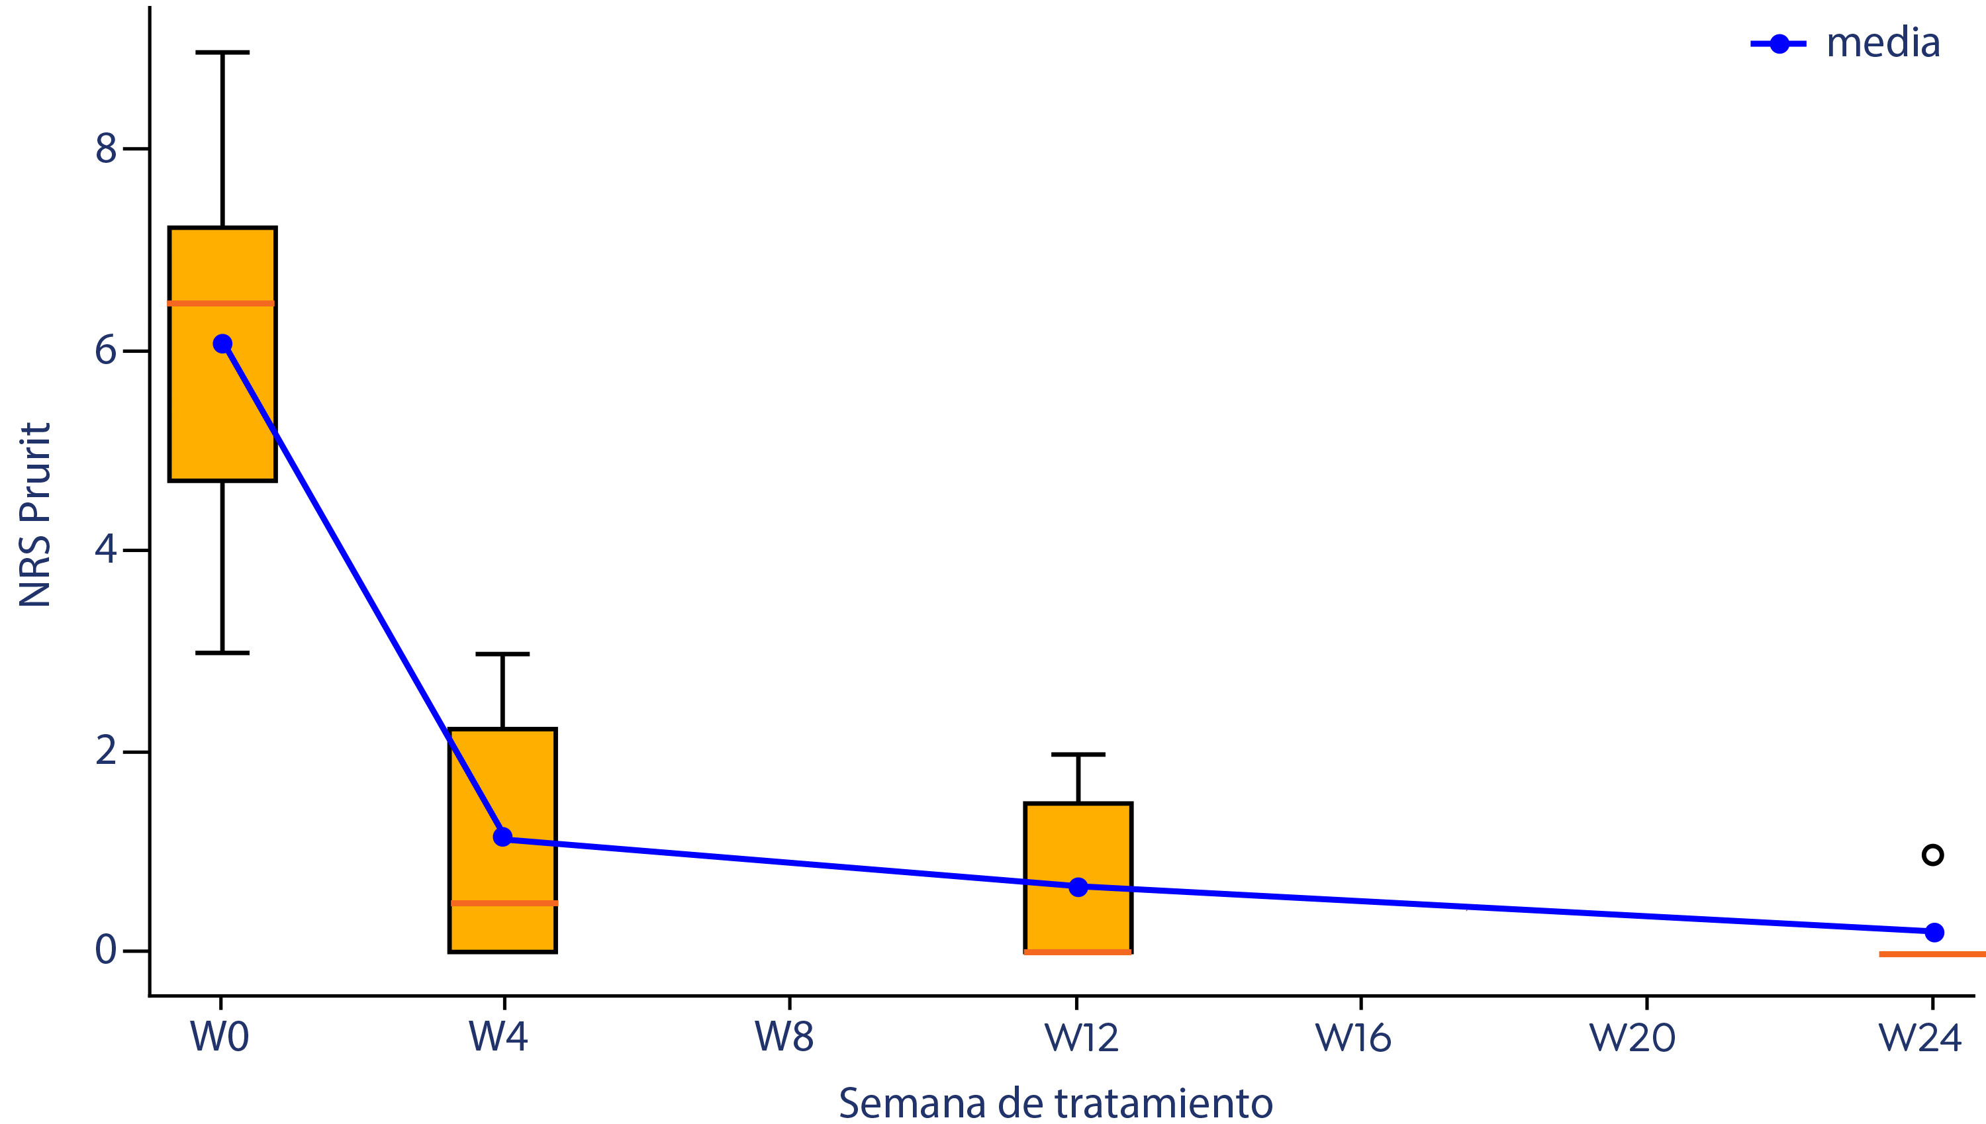
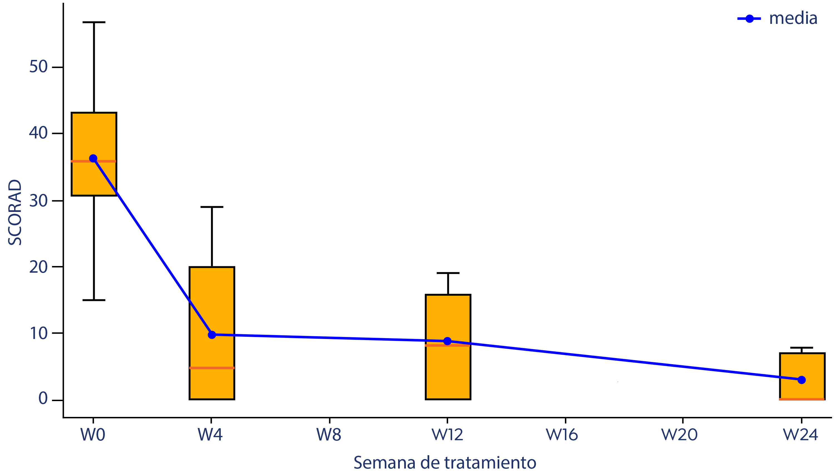
Primeras experiencias con lebrikizumab en dermatitis atópica: una serie de casos¹
Resultados
Evolución de EASI a lo largo del tiempo (media azul)
Evolución de IGA a lo largo del tiempo (media azul)
Evolución de NRS Insomnio a lo largo del tiempo (media azul)
Evolución de CROs y PROs en los pacientes hasta última visita de seguimiento, n de pacientes W0: 8, W4: 8 , W12:6, W24: 3 pacientes, no hubo retiradas
Evolución de CROs y PROs en los pacientes hasta última visita de seguimiento, n de pacientes W0: 8, W4: 8 , W12:6, W24: 3 pacientes, no hubo retiradas
Evolución de CROs y PROs en los pacientes hasta última visita de seguimiento, n de pacientes W0: 8, W4: 8 , W12:6, W24: 3 pacientes, no hubo retiradas
Evolución de NRS Prurito a lo largo del tiempo (media azul)
Evolución de SCORAD a lo largo del tiempo (media azul)
Evolución de CROs y PROs en los pacientes hasta última visita de seguimiento, n de pacientes W0: 8, W4: 8 , W12:6, W24: 3 pacientes, no hubo retiradas
Evolución de CROs y PROs en los pacientes hasta última visita de seguimiento, n de pacientes W0: 8, W4: 8 , W12:6, W24: 3 pacientes, no hubo retiradas
BSA: área de superficie de cuerpo; DA: dermatitis atópica; EASI: índice de gravedad y área de eczema; IGA: evaluación global del investigador; NRS: Escala de valoración numérica; SCORAD: SCORing Atopic Dermatitis
1. Santos S, Guillén S, Bou L, et al. Primeras experiencias con lebrikizumab en dermatitis atópica: una serie de casos. Póster presentado en el 52 Congreso AEDV; Mayo 07-10, 2025; Valencia, España

Slide 59
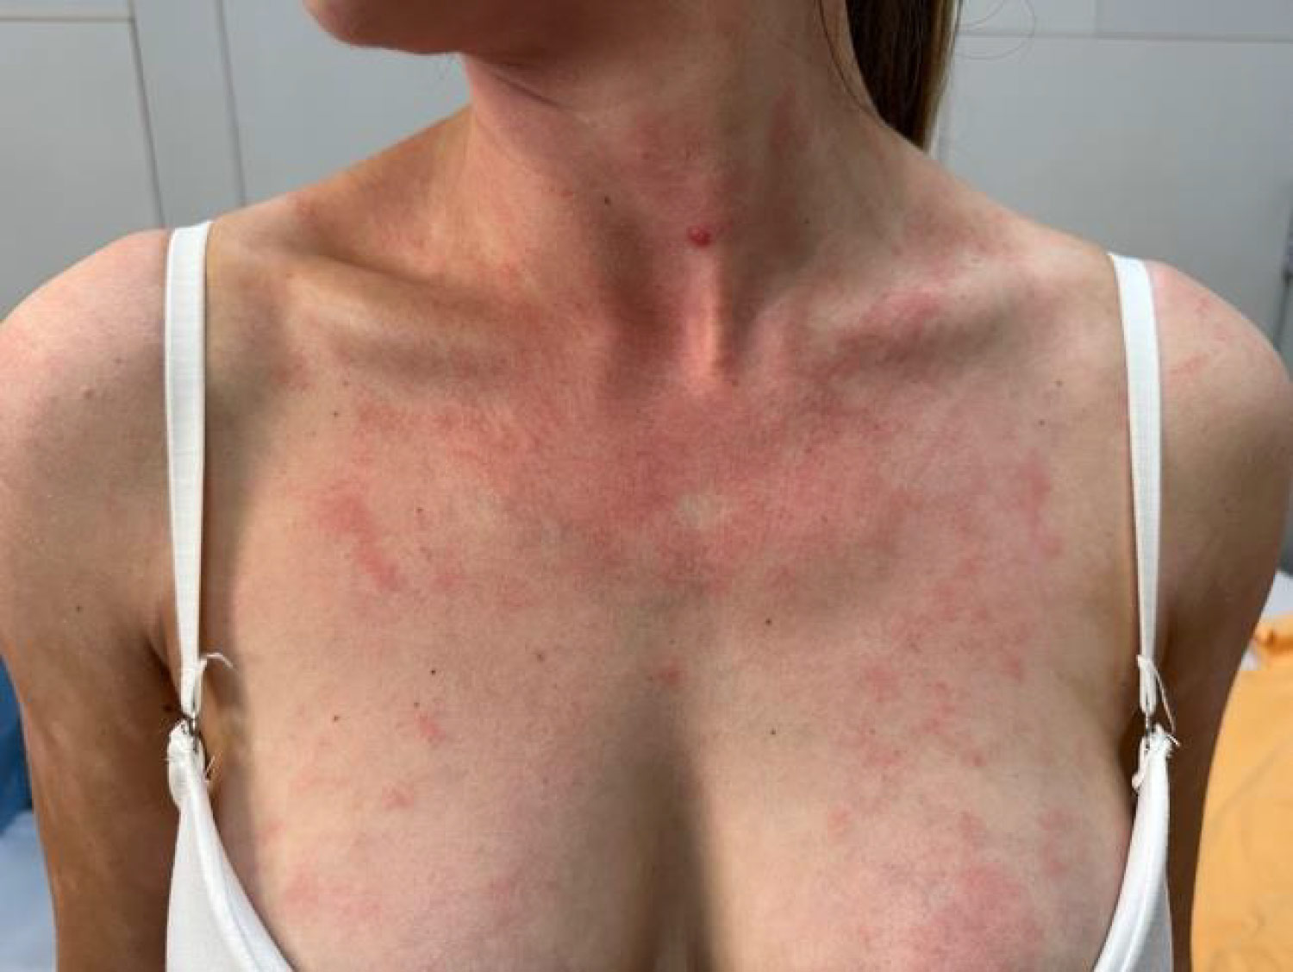
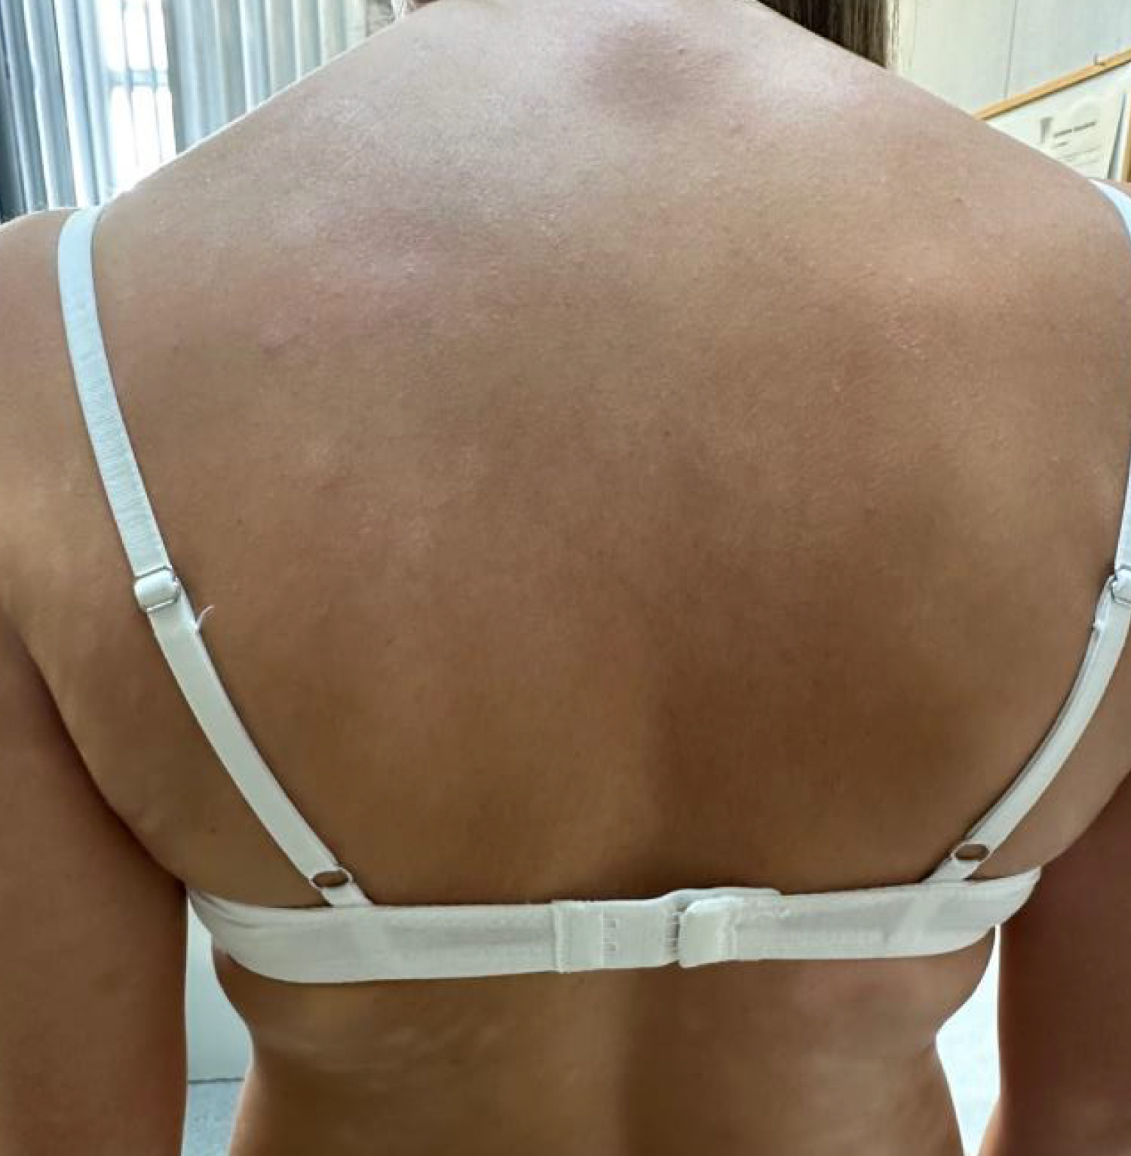

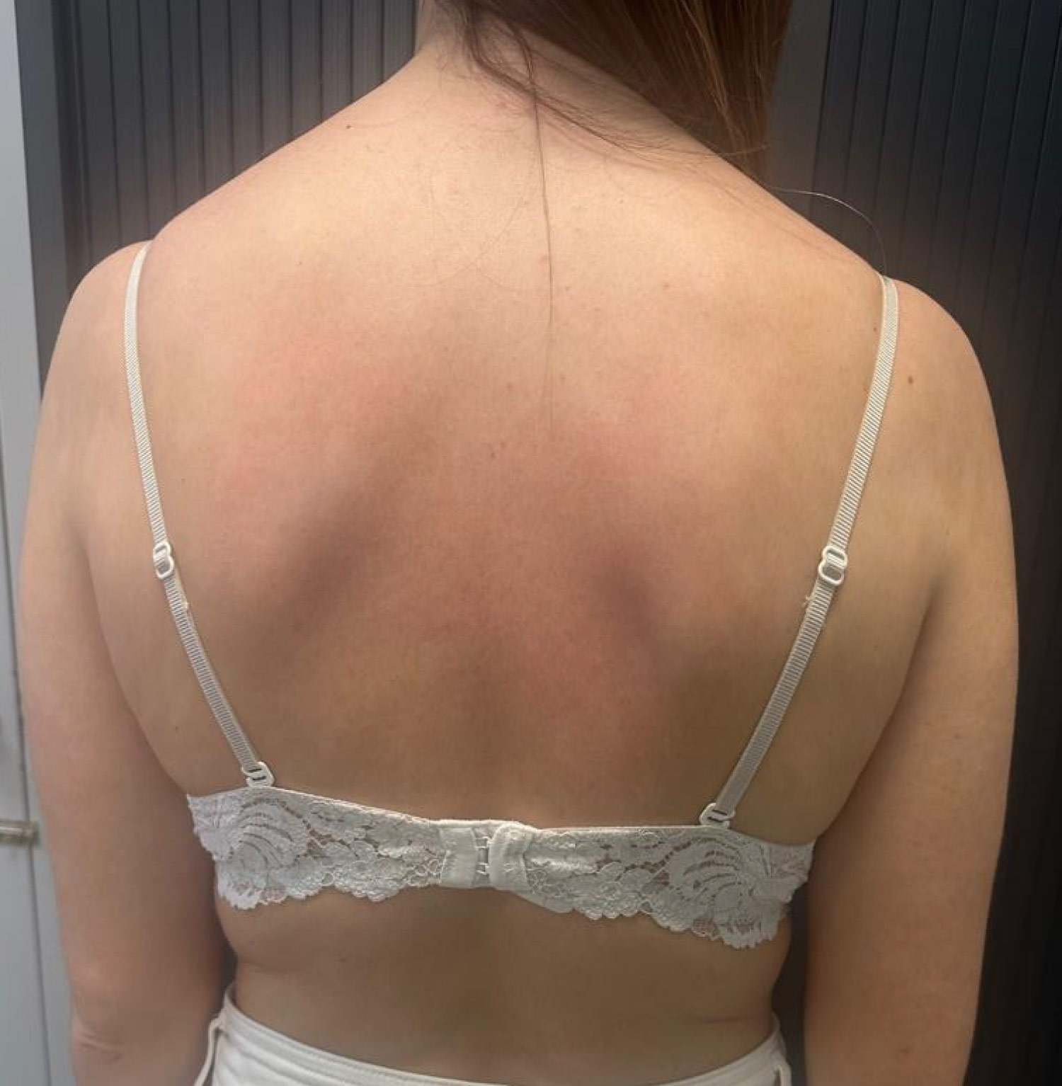
Primeras experiencias con lebrikizumab en dermatitis atópica: una serie de casos¹
Resultados
Inicio lebrikizumab
24 semanas lebrikizumab
Caso ilustrativo de paciente con aclaramiento completo en semana 24.
1. Santos S, Guillén S, Bou L, et al. Primeras experiencias con lebrikizumab en dermatitis atópica: una serie de casos. Póster presentado en el 52 Congreso AEDV; Mayo 07-10, 2025; Valencia, España

Slide 60
Resultados
Inicio lebrikizumab
24 semanas lebrikizumab
Caso ilustrativo de paciente con aclaramiento completo en semana 24.
1. Santos S, Guillén S, Bou L, et al. Primeras experiencias con lebrikizumab en dermatitis atópica: una serie de casos. Póster presentado en el 52 Congreso AEDV; Mayo 07-10, 2025; Valencia, España

Slide 61
Primeras experiencias con lebrikizumab en dermatitis atópica: una serie de casos¹
Conclusiones
Lebrikizumab muestra una efectividad sostenida a corto-medio plazo con mejoras clínicas consistentes¹
Lebrikizumab demuestra un perfil de seguridad favorable en pacientes con DA de moderada a grave, sin eventos adversos significativos reportados durante el seguimiento¹
Estos resultados respaldan su uso como una opción terapéutica eficaz y bien tolerada en el manejo de la DA, con resultados superponibles a los de sus ensayos clínicos¹
DA: dermatitis atópica.
1. Santos S, Guillén S, Bou L, et al. Primeras experiencias con lebrikizumab en dermatitis atópica: una serie de casos. Póster presentado en el 52 Congreso AEDV; Mayo 07-10, 2025; Valencia, España

Slide 62
Lebrikizumab proporciona altos niveles de efectividad en pacientes con DA moderada a grave en la práctica habitual: análisis provisional del estudio no intervencionista AD-LIFE Lauffler E, et al. 2025

Slide 63
Lebrikizumab proporciona altos niveles de efectividad en pacientes con DA moderada a grave en la práctica habitual: análisis provisional del estudio no intervencionista AD-LIFE.^{$1,2}
Este es el primer estudio que informa de evidencia en vida real sobre LEB para la DA moderada a grave.^{1,2}
Intermedio (n=100)
Análisis provisional que incluyó a pacientes que completaron 16 semanas de tratamiento* del estudio prospectivo, multicéntrico y observacional de cohortes para evaluar el control de la DA con tratamiento de LEB 250mg C2S (n=100)^{1,2}
N = 500 (70 centros)
Visita 1 (S0)
250 mg LEB según FT y práctica clínica
Visita 2 (S4) Visita 3 (S16) Visita 4 (S28) Visita 5(S40)
Visita 6 (S52)
OBJETIVO
Informar sobre los datos intermedios de eficacia y comunicados por los pacientes (PRO) y seguridad del estudio AD-Life: estudio abierto, prospectivo, multicéntrico y observacional realizado en Alemania para evaluar el control de la DA en la semana 52.
CRITERIOS DE INCLUSIÓN
Pacientes adultos ≥ 18 años
DA moderada a grave que requiere terapia sistémica
Tratamiento con LEB según decisión médica y conforme a FT
Consentimiento otorgado y capacidad para leer y comprender los documentos del estudio
CRITERIOS DE EXCLUSIÓN
Contraindicaciones según FT actual
Participación actual en cualquier ensayo clínico intervencional
$8 pacientes abandonaron el estudio hasta la semana 16. Las razones más frecuentes: falta de eficacia o tolerabilidad, cada una con n=3.^{1,2}; *Este análisis provisional incluyó a pacientes que completaron 16 semanas de tratamiento Los pacientes debían haber acudido a una visita documentada en la semana 16 o haber confirmado la finalización anticipada del estudio en las primeras 16 semanas del mismo.^{1,2}
DA: dermatitis atópica; FT: ficha técnica; PRO: resultados comunicados por el paciente; LEB: lebrikizumab; S: semana; C2S: cada dos semanas; S: semana
1. Lauffer F., et al. Lebrikizumab provides high levels of effectiveness in patients with moderate-to-severe atopic dermatitis in routine practice: interim analysis of the non-interventional study AD-LIFE. 33rd Congress of the European Academy of Dermatology and Venereology (EADV); 2025; Paris, France; 17–20 September 2025. P-2936; 2. Lauffler F., et al. Patient reported outcomes in lebrikizumab treated patients with moderate-to-severe atopic dermatitis in a real-world setting: interim analysis of the non-interventional study AD-LIFE. 33rd Congress of the European Academy of Dermatology and Venereology (EADV); 2025; París, Francia; 17–20 septiembre 2025. P-3457.

Slide 64
Lebrikizumab proporciona altos niveles de efectividad en pacientes con DA moderada a grave en la práctica habitual: análisis provisional del estudio no intervencionista AD-LIFE.^{$1,2}
Características basales de los pacientes
 | LEB 250 mg
 | C2S (N=100*)
Edad, años | 41,3 (15,0)
IMC, kg/m² | 26,8 (5,1)
Pacientes previamente tratados con corticosteroides tópicos (TCS), n (%) | 86 (86,0)
Pacientes previamente tratados con tratamientos sistémicos avanzados, n (%) | 30 (30,0)
Superficie corporal afectada (BSA, %) | 37,9 (21,2)
Índice de Área y Severidad del Eccema (EASI) | 21,6 (11,5)
Evaluación Global del Investigador (IGA) | 3,4 (0,6)
Escala Numérica de Picor (Pruritus-NRS) | 7,2 (2,1)
Índice de Calidad de Vida en Dermatología (DLQI) | 17,1 (7,2)
Escala de Pérdida de Sueño (Sleep-Loss Scale) | 2,1 (1,1)
Medida Orientada al Paciente para Eccema (POEM) | 19,8 (6,1)
Comorbilidades atópicas más comunes, n (%)
Rinitis alérgica / fiebre del heno | 63 (63,0)
Asma | 40 (40,0)
Alergia alimentaria | 27 (27,0)
Otras alergias | 60 (60,0)
Análisis provisional que incluyó a pacientes que completaron 16 semanas de tratamiento del estudio prospectivo, multicéntrico y observacional de cohortes para evaluar el control de la DA con tratamiento de LEB 250mg C2S (n=100)^{1,2}
De los 100 pacientes
del estudio, 30 habían recibido tratamientos sistémicos avanzados.^{1,2}
$Este análisis provisional incluyó a pacientes que completaron 16 semanas de tratamiento Los pacientes debían haber acudido a una visita documentada en la semana 16 o haber confirmado la finalización anticipada del estudio en las primeras 16 semanas del mismo.^{1,2}
BSA: superficie corporal afectada; C2S: cada dos semanas; DA: dermatitis atópica; DE: desviación estándar; DLQI: índice de calidad de vida en dermatología; EASI: índice de área y severidad del eccema; IGA: evaluación global del investigador; IMC: índice de masa corporal; LEB: lebrikizumab; NRS: escala numérica de picor; POEM: medida orientada al paciente para eccema; TCS: corticosteroides tópicos
1. Lauffer F., et al. Lebrikizumab provides high levels of effectiveness in patients with moderate-to-severe atopic dermatitis in routine practice: interim analysis of the non-interventional study AD-LIFE. 33rd Congress of the European Academy of Dermatology and Venereology (EADV); 2025; Paris, France; 17–20 September 2025. P-2936; 2. Lauffler F., et al. Patient reported outcomes in lebrikizumab treated patients with moderate-to-severe atopic dermatitis in a real-world setting: interim analysis of the non-interventional study AD-LIFE. 33rd Congress of the European Academy of Dermatology and Venereology (EADV); 2025; París, Francia; 17–20 septiembre 2025. P-3457.

Slide 65
Lebrikizumab proporciona altos niveles de efectividad en pacientes con DA moderada a grave en la práctica habitual: análisis provisional del estudio no intervencionista AD-LIFE.^{$1,2}
Resultados
Semana
8
100
0
0
4
12
16
Porcentaje de pacientes (%)
90
S4 S16
52,5%
80
60,5%
% Prurito CFB (95% CI)
70
60,5
-20
60
-44,0%*
48,9
50
-40
-52,5%*
40
de reducción en el índice NRS de prúrito máximo a la semana 16¹
30
de los pacientes mostró una mejora ≥4 puntos con respecto al valor inicial en la escala del picor a la semana 16 ^{$#&1}
20
-60
10
0
Mejora NRS≥4 puntos
n a S4 = 92; n a S16 = 81
-80
n
93
91
80
Lauffler E, et al. 2025¹
*=p<0,0001 frente al valor inicial. $Este análisis provisional incluyó a pacientes que completaron 16 semanas de tratamiento Los pacientes debían haber acudido a una visita documentada en la semana 16 o haber confirmado la finalización anticipada del estudio en las primeras 16 semanas del mismo.^{1,2}; #La decisión clínica de tratar con LEB la toman los investigadores independientemente de la participación en el estudio y antes del proceso de consentimiento informado.^{1,2} ; &Resultados más favorables que los reportados en FT por estudio Advocate-1 y 2 (54,3 y 42,1%).³
DA: dermatitis atópica; CFB: cambio respecto al valor basal; CI: intervalo de confianza; LEB: lebrikizumab; NRS: Escala de valoración numérica.
1. Lauffer F., et al. Lebrikizumab provides high levels of effectiveness in patients with moderate-to-severe atopic dermatitis in routine practice: interim analysis of the non-interventional study AD-LIFE. 33rd Congress of the European Academy of Dermatology and Venereology (EADV); 2025; Paris, France; 17–20 September 2025. P-2936; 2. Lauffler F., et al. Patient reported outcomes in lebrikizumab treated patients with moderate-to-severe atopic dermatitis in a real-world setting: interim analysis of the non-interventional study AD-LIFE. 33rd Congress of the European Academy of Dermatology and Venereology (EADV); 2025; París, Francia; 17–20 septiembre 2025. P-3457; 3. Ficha técnica de EBGLYSS® (lebrikizumab). Disponible en: https://cima.aemps.es/cima/dochtml/ft/1231765007/ FT_1231765007.html. Último acceso: enero 2026

Slide 66
Lebrikizumab proporciona altos niveles de efectividad en pacientes con DA moderada a grave en la práctica habitual: análisis provisional del estudio no intervencionista AD-LIFE.^{$1,2}
Resultados
Semana
8
100
0
0
4
12
16
Porcentaje de pacientes (%)
90
85,9
S4
S16
85,9%
EASI-50
63,0%
EASI-75
80
70,1%
70
66,0
% EASI CFB (95% CI)
-20
63,0
60
50
-40
-53,8%*
40
32,6%
EASI-90
31,9%
IGA 0/1
30
30,9
32,6
31,9
-70,1%*
de reducción en el EASI a la semana 16 ^{$#1}
-60
20
11,7
10
10,4
-80
0
de los pacientes mostró una mejora en la semana 16 ^{$#1}
n
97
94
92
S4 S16
EASI-50
S4 S16
EASI-75
S4 S16
EASI-90
S4 S16
IGA0/1
n (EASI/IGA) a S4 = 94/96; n a S16 = 92/94
Lauffler E, et al. 2025¹
*=p<0,0001 frente al valor inicial. $Este análisis provisional incluyó a pacientes que completaron 16 semanas de tratamiento Los pacientes debían haber acudido a una visita documentada en la semana 16 o haber confirmado la finalización anticipada del estudio en las primeras 16 semanas del mismo.^{1,2}; #La decisión clínica de tratar con LEB la toman los investigadores independientemente de la participación en el estudio y antes del proceso de consentimiento informado.^{1,2}
DA: dermatitis atópica; CFB: cambio respecto al valor basal; CI: intervalo de confianza; EASI: índice de área y severidad del eccema; IGA: evaluación global del investigador; LEB: lebrikizumab
1. Lauffer F., et al. Lebrikizumab provides high levels of effectiveness in patients with moderate-to-severe atopic dermatitis in routine practice: interim analysis of the non-interventional study AD-LIFE. 33rd Congress of the European Academy of Dermatology and Venereology (EADV); 2025; Paris, France; 17–20 September 2025. P-2936; 2. Lauffler F., et al. Patient reported outcomes in lebrikizumab treated patients with moderate-to-severe atopic dermatitis in a real-world setting: interim analysis of the non-interventional study AD-LIFE. 33rd Congress of the European Academy of Dermatology and Venereology (EADV); 2025; París, Francia; 17–20 septiembre 2025. P-3457.

Slide 67
Lebrikizumab proporciona altos niveles de efectividad en pacientes con DA moderada a grave en la práctica habitual: análisis provisional del estudio no intervencionista AD-LIFE.^{$1,2}
Resultados
S0
Semana 16
100
LEB C2S
76,8
0
Porcentaje de pacientes (%)
90
80
% POEM CFB (95% CI)
-20
70
76,8%
60
50
-40
40
30
20
de los pacientes informó una mejora de ≥4 puntos con respecto al inicio en el POEM en la semana 16 ^{$#1}
-60
-50,0%*
10
0
S16
-80
POEM ≥ 4 puntos de mejora
n a S16 = 82
n 94
82
Lauffler E, et al. 2025¹
*=p<0,0001 frente al valor inicial. $Este análisis provisional incluyó a pacientes que completaron 16 semanas de tratamiento Los pacientes debían haber acudido a una visita documentada en la semana 16 o haber confirmado la finalización anticipada del estudio en las primeras 16 semanas del mismo.^{1,2}; #La decisión clínica de tratar con LEB la toman los investigadores independientemente de la participación en el estudio y antes del proceso de consentimiento informado.^{1,2}
DA: dermatitis atópica; C2S: cada dos semanas; CFB: cambio respecto al valor basal; CI: intervalo de confianza; POEM: medida orientada al paciente para eccema; LEB: lebrikizumab.
1. Lauffer F., et al. Lebrikizumab provides high levels of effectiveness in patients with moderate-to-severe atopic dermatitis in routine practice: interim analysis of the non-interventional study AD-LIFE. 33rd Congress of the European Academy of Dermatology and Venereology (EADV); 2025; Paris, France; 17–20 September 2025. P-2936; 2. Lauffler F., et al. Patient reported outcomes in lebrikizumab treated patients with moderate-to-severe atopic dermatitis in a real-world setting: interim analysis of the non-interventional study AD-LIFE. 33rd Congress of the European Academy of Dermatology and Venereology (EADV); 2025; París, Francia; 17–20 septiembre 2025. P-3457.

Slide 68
Lebrikizumab proporciona altos niveles de efectividad en pacientes con DA moderada a grave en la práctica habitual: análisis provisional del estudio no intervencionista AD-LIFE.^{$1,2}
Resultados
S0
Semana 16
100
LEB C2S
0
90
Porcentaje de pacientes (%)
80
% DLQI CFB (95% CI)
-20
70
58,5
58,5%
60
50
-40
40
31,7
30
-60
20
de los pacientes tenía un DLQI ≤5 en la semana 16 ^{$#1}
10
-66,0%*
82
0
-80
n 94
S16
DLQI ≤ 5
S16
DLQI 0/1
n a S16 = 82
Lauffler E, et al. 2025¹
*=p<0,0001 frente al valor inicial. $Este análisis provisional incluyó a pacientes que completaron 16 semanas de tratamiento Los pacientes debían haber acudido a una visita documentada en la semana 16 o haber confirmado la finalización anticipada del estudio en las primeras 16 semanas del mismo.^{1,2}; #La decisión clínica de tratar con LEB la toman los investigadores independientemente de la participación en el estudio y antes del proceso de consentimiento informado.^{1,2}
DA: dermatitis atópica; C2S: cada dos semanas; CFB: cambio respecto al valor basal; CI: intervalo de confianza; DLQI: índice de calidad de vida en dermatología; LEB: lebrikizumab.
1. Lauffer F., et al. Lebrikizumab provides high levels of effectiveness in patients with moderate-to-severe atopic dermatitis in routine practice: interim analysis of the non-interventional study AD-LIFE. 33rd Congress of the European Academy of Dermatology and Venereology (EADV); 2025; Paris, France; 17–20 September 2025. P-2936; 2. Lauffler F., et al. Patient reported outcomes in lebrikizumab treated patients with moderate-to-severe atopic dermatitis in a real-world setting: interim analysis of the non-interventional study AD-LIFE. 33rd Congress of the European Academy of Dermatology and Venereology (EADV); 2025; París, Francia; 17–20 septiembre 2025. P-3457.

Slide 69
Lebrikizumab proporciona altos niveles de efectividad en pacientes con DA moderada a grave en la práctica habitual: análisis provisional del estudio no intervencionista AD-LIFE.^{$1,2}
Resultados
100
90
80
70
60
50
40
30
20
10
0
S4 S16
71,6
% pérdida de sueño CFB (95%CI)
S0
S4
S16
Porcentaje de pacientes (%)
0
65,2
-20
71,6%
-40
-60
de los pacientes tratados con LEB presentaron una mejora ≥1 punto en la pérdida de sueño en la semana 16^{$#1}
-48,3%*
-53,1%*
72
S4 S16
Escala de pérdida de sueño con mejora ≥1 punto
n a S4 = 92; n a S16 = 81
-80
n 93
82
Lauffler E, et al. 2025¹
*=p<0,0001 frente al valor inicial. $Este análisis provisional incluyó a pacientes que completaron 16 semanas de tratamiento Los pacientes debían haber acudido a una visita documentada en la semana 16 o haber confirmado la finalización anticipada del estudio en las primeras 16 semanas del mismo.^{1,2}; #La decisión clínica de tratar con LEB la toman los investigadores independientemente de la participación en el estudio y antes del proceso de consentimiento informado.^{1,2}
DA: dermatitis atópica; C2S: cada dos semanas; CFB: cambio respecto al valor basal; CI: intervalo de confianza; LEB: lebrikizumab.
1. Lauffer F., et al. Lebrikizumab provides high levels of effectiveness in patients with moderate-to-severe atopic dermatitis in routine practice: interim analysis of the non-interventional study AD-LIFE. 33rd Congress of the European Academy of Dermatology and Venereology (EADV); 2025; Paris, France; 17–20 September 2025. P-2936; 2. Lauffler F., et al. Patient reported outcomes in lebrikizumab treated patients with moderate-to-severe atopic dermatitis in a real-world setting: interim analysis of the non-interventional study AD-LIFE. 33rd Congress of the European Academy of Dermatology and Venereology (EADV); 2025; París, Francia; 17–20 septiembre 2025. P-3457.

Slide 70
Lebrikizumab proporciona altos niveles de efectividad en pacientes con DA moderada a grave en la práctica habitual: análisis provisional del estudio no intervencionista AD-LIFE.^{$1,2}
Resultados
El uso concomitante de TCS, así como su potencia, disminuyó desde el inicio hasta la semana 16^{1,2}
100
Clase I - Potencia baja
Clase II - Potencia moderada Clase III - Potencia alta
Clase IV - Potencia muy alta
Clase de TCS desconocida/perdida
Inicialmente el 48% de los pacientes usaba TCS^{$#1,2}
Pacientes (%)
80
60
En la semana 16 se redujo a un 26%, junto con una menor potencia de los TCS utilizados^{$#1,2}
2,0
40
9,0
1,0
17,0
13,1
1,0
20
2,0
5,2
9,1
5,2
18,0
13,1
15,5
0
Basal
100
S4
99
S16
97
n
Lauffler E, et al. 2025¹
$Este análisis provisional incluyó a pacientes que completaron 16 semanas de tratamiento Los pacientes debían haber acudido a una visita documentada en la semana 16 o haber confirmado la finalización anticipada del estudio en las primeras 16 semanas del mismo.^{1,2}; #La decisión clínica de tratar con LEB la toman los investigadores independientemente de la participación en el estudio y antes del proceso de consentimiento informado.^{1,2}
DA: dermatitis atópica; TCS: corticosteroides tópicos.
1. Lauffer F., et al. Lebrikizumab provides high levels of effectiveness in patients with moderate-to-severe atopic dermatitis in routine practice: interim analysis of the non-interventional study AD-LIFE. 33rd Congress of the European Academy of Dermatology and Venereology (EADV); 2025; Paris, France; 17–20 September 2025. P-2936; 2. Lauffler F., et al. Patient reported outcomes in lebrikizumab treated patients with moderate-to-severe atopic dermatitis in a real-world setting: interim analysis of the non-interventional study AD-LIFE. 33rd Congress of the European Academy of Dermatology and Venereology (EADV); 2025; París, Francia; 17–20 septiembre 2025. P-3457.

Slide 71
Lebrikizumab proporciona altos niveles de efectividad en pacientes con DA moderada a grave en la práctica habitual: análisis provisional del estudio no intervencionista AD-LIFE.^{$1,2}
Resultados
No se observaron nuevas señales de seguridad ^{1,2}
Pacientes que presentaron reacciones adversasª, n (%) | LEB 250 mg C2S (N=100)
Conjuntivitis | 7 (7,0) | Común (≥1/100 a < 1/10)
Herpes zoster | 0 | Raro (≥1/1000 a < 1/100)
Eosinofilia | 0 | Raro (≥1/1000 a < 1/100)
Conjuntivitis alérgica | 0 | Común (≥1/100 a < 1/10)
Ojo seco | 1 (1,0) | Común (≥1/100 a < 1/10)
Queratitis | 0 | Raro (≥1/1000 a < 1/100)
Blefaritis | 0 | Raro (≥1/1000 a < 1/100)
Reacción en el lugar de la inyección^{b} | 5 (5,0) | Común (≥1/100 a < 1/10)
Frecuencia en FT
$Este análisis provisional incluyó a pacientes que completaron 16 semanas de tratamiento Los pacientes debían haber acudido a una visita documentada en la semana 16 o haber confirmado la finalización anticipada del estudio en las primeras 16 semanas del mismo.^{1,2}
DA: dermatitis atópica; LEB: lebrikizumab; FT: ficha técnica; C2S: cada 2 semanas
1. Lauffer F., et al. Lebrikizumab provides high levels of effectiveness in patients with moderate-to-severe atopic dermatitis in routine practice: interim analysis of the non-interventional study AD-LIFE. 33rd Congress of the European Academy of Dermatology and Venereology (EADV); 2025; Paris, France; 17–20 September 2025. P-2936; 2. Lauffler F., et al. Patient reported outcomes in lebrikizumab treated patients with moderate-to-severe atopic dermatitis in a real-world setting: interim analysis of the non-interventional study AD-LIFE. 33rd Congress of the European Academy of Dermatology and Venereology (EADV); 2025; París, Francia; 17–20 septiembre 2025. P-3457.

Slide 72


Lebrikizumab proporciona altos niveles de efectividad en pacientes con DA moderada a grave en la práctica habitual: análisis provisional del estudio no intervencionista AD-LIFE.^{$1,2}
Conclusiones^{1,2}
Estos resultados (n=100) muestran que Lebrikizumab ofrece una alta efectividad, con mejoras relevantes en los signos y síntomas y PRO en pacientes con DA y un perfil de seguridad favorable.
En la semana 16, más del 60% de los pacientes alcanzaron EASI-75 y una mejora de 4 puntos en el prurito máximo, respectivamente.
Se observaron mejoras clínicamente relevantes durante las primeras 4 semanas de tratamiento.
El uso concomitante de TCS, así como su potencia, disminuyó desde el inicio hasta la semana 16.
No se observaron nuevas señales de seguridad.
Los datos sugieren que la eficacia observada en los ensayos clínicos aleatorizados se traduce adecuadamente al mundo real, incluso con una proporción significativa de pacientes pretratados con terapias sistémicas avanzadas y que presentan comorbilidades.
$Este análisis provisional incluyó a pacientes que completaron 16 semanas de tratamiento Los pacientes debían haber acudido a una visita documentada en la semana 16 o haber confirmado la finalización anticipada del estudio en las primeras 16 semanas del mismo.^{1,2}
DA: dermatitis atópica; EASI-75: reducción del 75 % en el EASI respecto al valor basa; PRO: resultados comunicados por el paciente; TCS: corticosteroides tópicos.
1. Lauffer F., et al. Lebrikizumab provides high levels of effectiveness in patients with moderate-to-severe atopic dermatitis in routine practice: interim analysis of the non-interventional study AD-LIFE. 33rd Congress of the European Academy of Dermatology and Venereology (EADV); 2025; Paris, France; 17–20 September 2025. P-2936; 2. Lauffler F., et al. Patient reported outcomes in lebrikizumab treated patients with moderate-to-severe atopic dermatitis in a real-world setting: interim analysis of the non-interventional study AD-LIFE. 33rd Congress of the European Academy of Dermatology and Venereology (EADV); 2025; París, Francia; 17–20 septiembre 2025. P-3457.

Slide 73
Diferencias a corto-medio plazo en la respuesta a Lebrikizumab en pacientes naïve vs. Pacientes con fallo o cambio de terapias avanzadas previas Marcos, C. et al. 2025. C. de Madrid

Slide 74
Diferencias a corto-medio plazo en la respuesta a Lebrikizumab en pacientes naïve vs. Pacientes con fallo o cambio de terapias avanzadas previas.^{#1}
Características basales de los pacientes
Estudio observacional y multicéntrico comparando entre pacientes naïve (n=70) vs. Pacientes con fallo o cambio de terapias avanzadas previas por cualquier motivo (n=77).¹
 | NAÏVE | NO NAÏVE | Valor p
Nº pacientes (n) | 70 | 77
Hombre / Mujer (%) | 56 / 44 | 60 / 40 | p = 0,62
Edad (media, años) | 40,5 | 37 | p = 0,42
COMORBILIDADES ATÓPICAS (%)
Rinitis (%) | 35 | 50 | p = 0,07
Asma (%) | 40 | 53 | p = 0,1
Conjuntivitis (%) | 35 | 34 | p = 0,28
Alergia de contacto (%) | 10 | 17 | p = 0,28
 | NAÏVE | NO NAÏVE | Valor p
TRATAMIENTOS PREVIOS (%)
Corticoides sistémicos (%) | 97,14 | 100
Ciclosporina | 80 | 88,33 | p = 0,17
Metotrexato | 17,14 | 36,36
Azatioprina (%) | 7,14 | 10,39
Micofenolato de mofetilo | 2,86 | 1,29
Fototerapia | 30 | 37,66
EVALUACIÓN BASAL
EASI medio | 22,4 | 19,3 | p = 0,13
NRS p medio | 7,9 | 7,07 | p = 0,03
IGA | 3,19 | 2,96 | p = 0,19
BSA | 38 | 37,8 | p = 0,28
Terapias avanzadas previas recibidas por no naïveS | %
Dupilumab | 66,23
Tralokinumab | 37,66
Upadacitinib | 55,84
Baricitinib | 16,88
Abrocitinib | 20,78
147
pacientes
70 pacientes naïve¹
Marcos C, et al. 2025¹.
#En pacientes adolescentes y adultos (>12años) con DA moderada-severa.¹
BSA: superficie corporal afectada; DA: dermatitis atópica; EASI: índice de área y severidad del eccema; IGA: valoración global del investigador; NRS: escala numérica de prurito.
1. Marcos C, et al. Diferencias a corto-medio plazo en la respuesta a lebrikizumab en pacientes naïve vs. pacientes con fallo o cambio de terapias avanzadas previas. Póster presentado en la 70 Reunión GEIDAC; 2–4 octubre 2025; Madrid, España. PO‑44.

Slide 75
Diferencias a corto-medio plazo en la respuesta a Lebrikizumab en pacientes naïve vs. Pacientes con fallo o cambio de terapias avanzadas previas.^{#1}
Resultados
Naïve
No naïve
90
80
70
60
50
40
30
20
10
0
59%
IC 39-78%
57%
IC 40-73%
55%
IC 38-71%
El grupo naïve mostró una mejor respuesta terapéutica que el grupo no naïve en la semana 16 de tratamiento, aunque no se alcanzaron diferencias estadísticamente significativas.^{$1}
37%
IC 22-54%
43%
41%
IC 24-59%
IC 26-61%
37%
IC 22-55%
20%
IC 8,4-37%
IGA 0/1 EASI-75 EASI-90
NRSp≥4
Figura1. Datos de eficacia en semana 16 pacientes naïve vs no naïve. en cuanto a porcentaje de pacientes que alcanzan IGA 0/1, mejoría de NRS prurito ≥4 puntos, EASI75 y EASI90 en la semana 16 de tratamiento.
#En pacientes adolescentes y adultos (>12años) con DA moderada-severa.¹; $Se evaluaron los datos del 51% de la población inicial en semana 16. Parte de la muestra no había cumplido el seguimiento hasta semana 16 en el momento del análisis. Quizás, con un tamaño muestral mayor se podría habero bjetivado diferencias estadísticamente significativas.¹
DA: dermatitis atópica; EASI-75: mejora igual o superior al 75 % en el índice de área y severidad del eccema; EASI-90: mejora igual o superior al 90 % en el índice de área y severidad del eccema; IGA 0/1: valoración global del investigador; NRS p ≤ 4: reducción de 4 puntos o más en la escala numérica de prurito.
1. Marcos C, et al. Diferencias a corto-medio plazo en la respuesta a lebrikizumab en pacientes naïve vs. pacientes con fallo o cambio de terapias avanzadas previas. Póster presentado en la 70 Reunión GEIDAC; 2–4 octubre 2025; Madrid, España. PO‑44.

Slide 76
Diferencias a corto-medio plazo en la respuesta a Lebrikizumab en pacientes naïve vs. Pacientes con fallo o cambio de terapias avanzadas previas.^{#1}
Conclusiones
La respuesta al tratamiento fue particularmente favorable en pacientes naïve con respecto a pacientes tratados previamente con otras terapias avanzadas, si bien no se encontraron diferencias estadísticamente significativas.¹
En la semana 16, el 21% de los pacientes del grupo naïve y el 29% de los no naïve presentaron algún efecto adverso, ninguno de ellos graves. La tasa de suspensión de tramaniento fue similar en ambos grupos (21% en naïve vs. 24% en no naïve).¹
Estos hallazgos respaldan el uso de lebrikizumab como una alternativa terapéutica eficaz y segura en los pacientes con dermatitis atópica moderada-grave¹
#En pacientes adolescentes y adultos (>12años) con DA moderada-severa.¹
DA: dermatitis atópica.
1. Marcos C, et al. Diferencias a corto-medio plazo en la respuesta a lebrikizumab en pacientes naïve vs. pacientes con fallo o cambio de terapias avanzadas previas. Póster presentado en la 70 Reunión GEIDAC; 2–4 octubre 2025; Madrid, España. PO‑44.

Slide 77
Serie de casos con Lebrikizumab en dermatitis atópica: experiencia de un hospital universitario madrileño Oviedo Escobar J, et al. 2025. Hospital Clínico San Carlos, Madrid

Slide 78
Serie de casos con Lebrikizumab en dermatitis atópica: experiencia de un hospital universitario madrileño.¹
Características basales de los pacientes
Estudio retrospectivo de 15 pacientes con DA moderada a grave que han sido tratados con lebrikizumab en práctica clínica habitual de su hospital.¹
Características basales | Valor |  | Comorbilidades | n | %
Sexo femenino (%) | 73,3% |  | Dislipidemia | 1 | 6,7
Edad media (DE) | 38,0 (18,1) |  | TDHA | 1 | 6,7
Tiempo evolución media (DE) | 19,9 (9,8) |  | Gastritis crónica | 1 | 6,7
 |  |  | Prediabetes | 1 | 6,7
 |  |  | Depresión | 1 | 6,7
 |  |  | Hipotiroidismo | 1 | 6,7
 |  |  | Gastritis | 1 | 6,7
 |  |  | Anemia ferropénica | 1 | 6,7
 |  |  | HPB | 1 | 6,7
 |  |  | Obstrucción carotídea | 1 | 6,7
 |  |  | Comorbilidad TH2: Asma | 4 | 26,7
 |  |  | Comorbilidad TH2: Rinitis alérgica | 2 | 13,3
 |  |  | Comorbilidad TH2: Conjuntivitis alérgica | 2 | 13,3
 |  |  | Comorbilidad TH2: Alergia alimentaria (Frutos secos) | 1 | 6,7
 |  |  | Comorbilidad TH2: Conjuntivitis alérgica | 1 | 6,7
 |  |  | Comorbilidad TH2: Alergia alimentaria | 1 | 6,7
Tratamientos previos | n | %
Ciclosporina | 15 | 100
Corticoide | 15 | 100
Fototerapia | 1 | 6,7
MTX | 1 | 6,7
La mitad de los pacientes presentaban comorbilidades de perfil TH2, siendo el asma la más frecuente.¹
Todos los pacientes habían recibido CsA y corticoides sistémicos, además de metotrexato y fototerapia en algunos casos.¹
CsA: ciclosporina A; DA: Dermatitis Atópica; DE: Desviación Estándar; HPB: Hiperplasia Prostática Benigna; MTX: Metotrexato; TDHA: Trastorno por Déficit de Atención e Hiperactividad; TH2: linfocitos T helper tipo 2.
1. Oviedo J, et al. Serie de casos con lebrikizumab en dermatitis atópica: experiencia de un hospital universitario madrileño. Póster presentado en la XIX Reunión Nacional de Residentes de Dermatología y Venereología; 24-25 Octubre 2025; Barcelona, España

Slide 79
Serie de casos con Lebrikizumab en dermatitis atópica: experiencia de un hospital universitario madrileño.¹
Resultados
Evolución EASI absoluto
EASIm
Evolución BSA (basal → final)
El EASI basal medio fue elevado (22 puntos) lo que confirma la gravedad inicial de la cohorte.¹
30
25
20
15
10
5
0
25
20
15
10
5
0
23
70
60
50
40
30
20
10
0
23
BSA (%)
39,0
7,8
7,8
12,4
EASIm basal EASIm s24 Tiempo medio en tratamiento
EASIm basal EASIm s24 Tiempo medio en tratamiento
BSA basal
BSA final
Reducción significativa a las 24 semanas en los valores de EASI medio final de 5,2-7,8, dependiendo del subgrupo analizado.¹
La mayoría de los pacientes alcanzaron mejorías clínicamente relevantes.¹
En varios casos, se observó una mejoría subjetiva marcada del prurito, incluso antes de la reducción objetiva de la puntuación EASI.¹
La mitad de los pacientes presentaban comorbilidades Th2, siendo el asma la más frecuente, en algunos de estos pacientes se observó mejoría clínica paralela del asma durante el seguimiento.¹
Oviedo Escobar J, et al. 2025¹
BSA: superficie corporal afectada; DA: dermatitis atópica; EASIm: índice de gravedad y área de eczema medio.
1. Oviedo J, et al. Serie de casos con lebrikizumab en dermatitis atópica: experiencia de un hospital universitario madrileño. Póster presentado en la XIX Reunión Nacional de Residentes de Dermatología y Venereología; 24-25 Octubre 2025; Barcelona, España

Slide 80
Serie de casos con Lebrikizumab en dermatitis atópica: experiencia de un hospital universitario madrileño.¹
Conclusiones
La mejora en escalas como EASI y BSA reflejan una buena eficacia a corto-medio plazo.¹
Lebrikizumab ha mostrado un perfil de seguridad favorable y una respuesta clínica significativa en pacientes con DA moderada a grave en práctica clínica real.¹
Estos resultados apoyan su utilidad como opción terapéutica eficaz y bien tolerada en pacientes con formas graves de la enfermedad.¹
BSA: superficie corporal afectada; DA: dermatitis atópica; EASI: índice de gravedad y área de eczema.
1. Oviedo J, et al. Serie de casos con lebrikizumab en dermatitis atópica: experiencia de un hospital universitario madrileño. Póster presentado en la XIX Reunión Nacional de Residentes de Dermatología y Venereología; 24-25 Octubre 2025; Barcelona, España

Slide 81

Caso clínico
Nombre del autor
Centro de trabajo

Slide 82
Antecedentes
Sexo
Edad
Peso (Kg)
IMC
Fumador
Comorbilidades
Loren ipsum
Tiempo evolución dermatitis atópica
Gravedad dermatitis atópica
Leve
Moderada a grave
Grave
Tratamientos previos
Sistémico
Bio-naïve
Biológicos previos
Casos clínicos proporcionados por el ponente, de acuerdo con ficha técnica y cumpliendo con el consentimiento de los pacientes. No publicado, Almirall no ha intervenido en la recogida de datos. Especificar referencia si se trata de caso publicado

Slide 83
Clínica basal del paciente
MAYO
2025
SEMANA 0:
Espacio para imágenes
ÍNDICE | VALOR NUMÉRICO
EASI
IGA 0/1
Prurito NRS
Escala de pérdida de sueño
DLQI
Datos a rellenar según disponibilidad.
Casos clínicos proporcionados por el ponente, de acuerdo con ficha técnica y cumpliendo con el consentimiento de los pacientes. No publicado, Almirall no ha intervenido en la recogida de datos. Especificar referencia si se trata de caso publicado

Slide 84
Clínica basal del paciente
MAYO
2025
SEMANA 12:
Semanas a rellenar en función de los datos recopilados (semanas 4, 12, 28,…etc)
Espacio para imágenes
ÍNDICE | VALOR NUMÉRICO
EASI
IGA 0/1
Prurito NRS
Escala de pérdida de sueño
DLQI
Datos a rellenar según disponibilidad.
Casos clínicos proporcionados por el ponente, de acuerdo con ficha técnica y cumpliendo con el consentimiento de los pacientes. No publicado, Almirall no ha intervenido en la recogida de datos. Especificar referencia si se trata de caso publicado

Slide 85
Conclusiones
TEXTO CONCLUSIONES
Lista de conclusiones
Lista de conclusiones
Casos clínicos proporcionados por el ponente, de acuerdo con ficha técnica y cumpliendo con el consentimiento de los pacientes. No publicado, Almirall no ha intervenido en la recogida de datos. Especificar referencia si se trata de caso publicado

Slide 86
Escanea el código QR para acceder a la Ficha técnica completa de EBGLYSS®
▼Este medicamento está sujeto a seguimiento adicional, es prioritaria la notificación de sospechas de reacciones adversas asociadas a este medicamento.
RÉGIMEN DE PRESCRIPCIÓN Y DISPENSACIÓN. Con receta médica. Diagnóstico hospitalario. Dispensación hospitalaria.
CONDICIONES DE PRESTACIÓN DEL SISTEMA NACIONAL DE SALUD. Financiación restringida*, sin aportación.
PRESENTACIONES Y PRECIOS. EBGLYSS® 250mg Solución inyectable en jeringa precargada. C.N. 763939. Precio notificado 1.211,54€. EBGLYSS® 250mg Solución inyectable en pluma precargada. C.N. 763937. Precio notificado 1.211,54€
*Para más información sobre la financiación https://www.sanidad.gob.es/profesionales/medicamentos.do
Enero 2026

Slide 87
Gracias
ES-EBG-2600004, Enero 2026
Este medicamento está sujeto a seguimiento adicional, es prioritaria la notificación de sospechas adversas asociadas a este medicamento.

